Slide 1
Strategia rozwoju
gminy Grodzisk Mazowiecki do 2035 roku

Slide 2
Informacje ogólne
Rozdział pn. „Informacje ogólne” zawiera opis procesu partycypacji oraz zasad, którymi kierowano się przy opracowaniu strategii rozwoju gminy.

Slide 3
Spis treści
INFORMACJE OGÓLNE
Wstęp – strona 5
Zasady opracowania strategii rozwoju gminy – strona 6
Partycypacja społeczna – strona 7
CZĘŚĆ DIAGNOSTYCZNA STRATEGII
Diagnoza sytuacji gminy i obszary diagnostyczne- strona 9
Informacje ogólne o gminie – strona 10
Podsumowanie diagnozy – wymiar społeczny – strona 12
Podsumowanie diagnozy – wymiar gospodarczy – strona 14
Podsumowanie diagnozy – wymiar środowiskowy – strona 15
Podsumowanie diagnozy – wymiar przestrzenny - strona 16
Podsumowanie diagnozy – wymiar instytucjonalny – strona 17
Podsumowanie diagnozy – trendy globalne – strona 18
Podsumowanie diagnozy - czynniki zewnętrzne – strona 21
Wnioski z diagnozy – wymiar społeczny – strona 22
Wnioski z diagnozy – wymiar gospodarczy – strona 23
Wnioski z diagnozy – wymiar środowiskowy – strona 24
Wnioski z diagnozy – wymiar przestrzenny – strona 25
Wnioski z diagnozy – wymiar instytucjonalny – strona 26
CZĘŚĆ PROGRAMOWA STRATEGII
Logika interwencji strategicznej – strona 28
Wizja rozwoju gminy – strona 29
Cel ogólny, cele strategiczne i cele operacyjne – strona 30
Cele i kierunki działania - wymiar społeczny – strona 31
Cele i kierunki działań - wymiar gospodarczy – strona 34
Cele i kierunki działań - wymiar przestrzenny – strona 36
Cele i kierunki działania – wymiar środowiskowy – strona 38
Komplementarność celów strategicznych – strona 40
Rezultaty długoterminowe i średnioterminowe działań – strona 42
Oddziaływanie strategii i wskaźnik oddziaływania – strona 43
Rezultaty działań i ich wskaźniki w wymiarze społecznym - strona 44
Rezultaty działań i ich wskaźniki w wymiarze gospodarczym – strona 45
Rezultaty działań i ich wskaźniki w wymiarze przestrzennym – strona 46
Strategia rozwoju gminy Grodzisk Mazowiecki do 2035

Slide 4
Spis treści
Rezultaty działania i ich wskaźniki w wymiarze środowiskowym – strona 47
Scenariusze rozwoju – strona 48
Scenariusz innowacyjny – strona 49
Scenariusz optymistyczny – strona 51
Scenariusz realistyczny – strona 53
Scenariusz pesymistyczny – strona 55
CZĘŚĆ PRZESTRZENNA STRATEGII
Model struktury funkcjonalno-przestrzennej – strona 58
Struktura sieci osadniczej – strona 59
System powiązań przyrodniczych – strona 61
Główne korytarze i elementy sieci transportowych – strona 63
Główne elementy infrastruktury technicznej – strona 65
Główne elementy infrastruktury społecznej – strona 67
Ustalenia i rekomendacje w zakresie polityki przestrzennej – strona 69
Obszary strategicznej interwencji w strategii województwa mazowieckiego – strona 86
Lokalne obszary strategicznej interwencji – strona 90
OSI Bieguny wzrostu – strona 91
OSI Obszar rozbudowy aglomeracji kanalizacyjnej – strona 96
OSI Tereny otwarte – strona 100
CZĘŚĆ WDROŻENIOWA STRATEGII
System realizacji strategii – strona 105
Zespół ds. wdrażania strategii – strona 106
Dokumenty wykonawcze do strategii – strona 107
Wytyczne do dokumentów wykonawczych – strona 108
Monitoring – strona 109
Ewaluacja – strona 110
Aktualizacja strategii rozwoju – strona 111
Ramy finansowe – strona 112
Źródła finansowania – strona 113
SPÓJNOŚĆ Z DOKUMENTAMI WYŻSZEGO RZĘDU
Spójność z dokumentami wyższego rzędu – strona 115
Spójność z innymi dokumentami strategicznymi – strona 118
Strategia rozwoju gminy Grodzisk Mazowiecki do 2035

Slide 5
Wstęp
Strategia rozwoju gminy Grodzisk Mazowiecki do 2035 r. stanowi kluczowy dokument planistyczny, który wyznacza kierunki działań mających na celu długofalowy rozwój społeczno-gospodarczy gminy.
Opracowana strategia jest efektem szerokich konsultacji społecznych, analizy uwarunkowań lokalnych i ponadlokalnych, w tym trendów globalnych oraz identyfikacji potrzeb mieszkańców i przedsiębiorców. Stanowi odpowiedź na wyzwania stojące przed gminą w kontekście dynamicznych zmian gospodarczych, technologicznych, demograficznych oraz środowiskowych.
W strategii rozwoju gminy ujęto wizję rozwoju gminy Grodzisk Mazowiecki, która pozwoli na wykorzystanie jej potencjału, poprawę jakości życia mieszkańców oraz wzmocnienie konkurencyjności gospodarczej gminy. W dokumencie określono także cele i priorytetowe obszary działania, takie jak rozwój usług i przestrzeni publicznych, rozwój infrastruktury technicznej, ochronę środowiska, wspieranie przedsiębiorczości, wzmacnianie kapitału społecznego oraz promocję gminy.
W kontekście rosnącej globalizacji i potrzeb związanych z ochroną klimatu, strategia uwzględnia również cele zrównoważonego rozwoju, które mają na celu integrację aspektów ekologicznych, gospodarczych i społecznych. Wspólne działanie władz samorządowych, przedsiębiorców, organizacji pozarządowych oraz samych mieszkańców pozwoli na stworzenie przestrzeni sprzyjającej innowacyjności, aktywizacji społecznej oraz trwałemu rozwojowi, z korzyścią dla obecnych i przyszłych pokoleń.
Dzięki realizacji działań zgodnych z przedstawionymi w strategii kierunkami, gmina będzie mogła sprostać wyzwaniom współczesności, jednocześnie zachowując swoje unikalne walory i tożsamość.

Slide 6
Zasady opracowania strategii rozwoju gminy
WŁĄCZENIA SPOŁECZNEGO (PARTYCYPACJI) Proces opracowania strategii był realizowany wspólnie z mieszkańcami. Położono nacisk na uspołecznienie prac nad strategią. Zasadę współpracy z mieszkańcami uwzględniono w systemie wdrażania i ewaluacji strategii.
UWZGLĘDNIENIA WYMIARU TERYTORIALNEGO Zastosowano zasady wynikające z podejścia terytorialnego i zintegrowanego planowania – zidentyfikowano społeczne, gospodarcze i środowiskowe powiązania funkcjonalne z otoczeniem gminy, istotne dla jej rozwoju.
KONCENTRACJI WSPARCIA STRATEGICZNEGO Działania gminy skoncentrowano na tych obszarach (wyzwaniach), które w procesie opracowania strategii uznano za priorytetowe dla rozwoju gminy.
ELASTYCZNOŚCI DZIAŁANIA Opracowano przejrzysty system wdrażania i aktualizacji strategii, uwzględniający elastyczność przyjętych rozwiązań, tak by zwiększyć sprawność realizacji strategii i skuteczność wykorzystywania dostępnych zewnętrznych źródeł finansowania.
UWZGLĘDNIENIA PERSPEKTYWY FINANSOWEJ NA LATA 2021-2027 Dostosowano rodzaj i zakres interwencji (rodzaj opracowanego dokumentu) do uwarunkowań perspektywy finansowej UE 2021 – 2027 opierając się na zasadach obowiązujących w unijnych, krajowych i regionalnych dokumentach strategicznych i operacyjnych.
ZACHOWANIA SPÓJNOŚCI Z CELAMI POLITYKI ROZWOJOWEJ DLA OBSZARU GMINY Zachowano spójność z założeniami polityki regionalnej Państwa określonymi w Strategii na rzecz odpowiedzialnego rozwoju, Krajowej Strategii Rozwoju Regionalnego 2030, a także z celami Strategii rozwoju województwa mazowieckiego 2030+, Strategii Zintegrowanych Inwestycji Terytorialnych dla metropolii warszawskiej 2021-2027+ oraz wzięto pod uwagę aktualny stan prac nad równolegle powstającymi: Strategią rozwoju obszaru otoczenia Centralnego Portu Komunikacyjnego do 2040 roku, Strategią rozwoju metropolii warszawskiej do 2040 roku.

Slide 7
Partycypacja społeczna
Badanie ankietowe mieszkańców (ankieta internetowa – ocena sytuacji gminy, analiza SWOT; kierunki działań, wizja - maj-czerwiec 2024 r. – 412 odpowiedzi)
Badanie ankietowe radnych (ankieta internetowa, lipiec-wrzesień 2024 r. – 5 odpowiedzi)
4 spotkania konsultacyjne z zespołem ds. opracowania strategii w toku prac nad strategią (marzec-listopad 2024 r.)
1 spotkanie konsultacyjne z radnymi (październik 2024 r.)
1 debata z młodzieżą w toku prac nad dokumentem strategii (październik 2024 r.)
3 spotkania konsultacyjne ze społecznością lokalną, w tym przedstawicielami środowiska przedsiębiorców, organizacji pozarządowych i mieszkańców w toku prac nad dokumentem strategii (styczeń 2025 r.)
Konsultacje projektu strategii za pomocą strony internetowej (grudzień 2024 r. - styczeń 2025 r.)
Wyłożenie projektu strategii w urzędzie gminy (grudzień 2024 r. - styczeń 2025 r. )

Slide 8
Część diagnostyczna strategii
Rozdział pn. „Część diagnostyczna strategii” prezentuje podsumowanie diagnozy sytuacji społeczno-gospodarczej i środowiskowo-przestrzennej gminy Grodzisk Mazowiecki oraz wynikające z niej wnioski. Pełna diagnoza sytuacji społeczno-gospodarczej zaprezentowana jest w Raporcie diagnostycznym.
Ze szczegółami diagnozy w poszczególnych obszarach tematycznych można zapoznać się otwierając hiperłącza dotyczące poszczególnych obszarów.

Slide 9
Diagnoza sytuacji gminy i obszary diagnostyczne
Diagnozę sytuacji społeczno-gospodarczej i środowiskowo-przestrzennej przeprowadzono w oparciu o dane statystyczne (GUS, własne gminy), wyniki badań ankietowych mieszkańców i młodzieży, wywiadów pogłębionych z pracownikami gminy oraz analizy dokumentów sporządzanych na potrzeby działań prowadzonych przez gminę, a także dostępnych opracowań dotyczących sytuacji społeczno-gospodarczej gminy.
W analizie uwzględniono czynniki wewnętrzne (w podziale na 21 obszarów diagnostycznych - Schemat 1) i czynniki zewnętrzne (w tym trendy), wpływające na sytuację społeczno-gospodarczą gminy.
Podsumowanie i wnioski z diagnozy zaprezentowano w wymiarach społecznym, gospodarczym, środowiskowym, przestrzennym i instytucjonalnym.
Schemat 1
Wymiar społeczny
Demografia
Edukacja
Wymiar gospodarczy
Przedsiębiorczość
Rynek pracy
Wymiar środowiskowy
Gospodarka odpadami komunalnymi
Wymiar przestrzenny
Wymiar instytucjonalny
Publiczny transport zbiorowy
Współpraca ze społecznością lokalną
Bezpieczeństwo
Czas wolny
Aktywność i integracja społeczna
Potencjał instytucjonalny
Współpraca z innymi JST
Finanse gminne
Polityka przestrzenna
Zagospodarowanie przestrzeni
Infrastruktura drogowa, kolejowa i rowerowa
Stan środowiska, formy ochrony przyrody
Gospodarka energetyczna. Telekomunikacja
Gospodarka wodno-kanalizacyjna
Mieszkalnictwo
Istotne gałęzie gospodarki

Slide 10
Informacje ogólne o gminie
Położenie gminy: województwo mazowieckie, powiat grodziski. Gmina stanowi część aglomeracji warszawskiej (obszaru funkcjonalnego m. st. Warszawy)
Gminy graniczące: Baranów, Błonie, Brwinów, Jaktorów, Milanówek, Nadarzyn, Radziejowice, Żabia Wola
Układ komunikacyjny: autostrada – A2, węzeł położony w północnej części gminy, trasa S8 – położona w południowej części gminy, drogi wojewódzkie: nr 579, nr 719, połączenia kolejowe
Typ gminy: gmina wiejsko-miejska (obejmująca obszar miejski: miasto Grodzisk Mazowiecki i obszary wiejskie położone poza administracyjnymi granicami miasta).
Funkcja gminy w strukturze osiedleńczej kraju: strefy zewnętrzne obszarów funkcjonalnych ośrodków wojewódzkich.
Sieć osadnicza: 1 miasto: Grodzisk Mazowiecki i 35 wsi
Powierzchnia gminy: 107,39 km²
Gęstość zaludnienia: 508 osób/km²
Siedziba gminy - miasto Grodzisk Mazowiecki.
Jednostki pomocnicze gminy – 34 sołectwa.
Podział administracyjny gminy oraz położenie gminy na obszarze województwa mazowieckiego (ze wskazaniem wielkości ośrodków miejskich) prezentują - odpowiednio – Mapa 1 i Mapa 2.

Slide 11
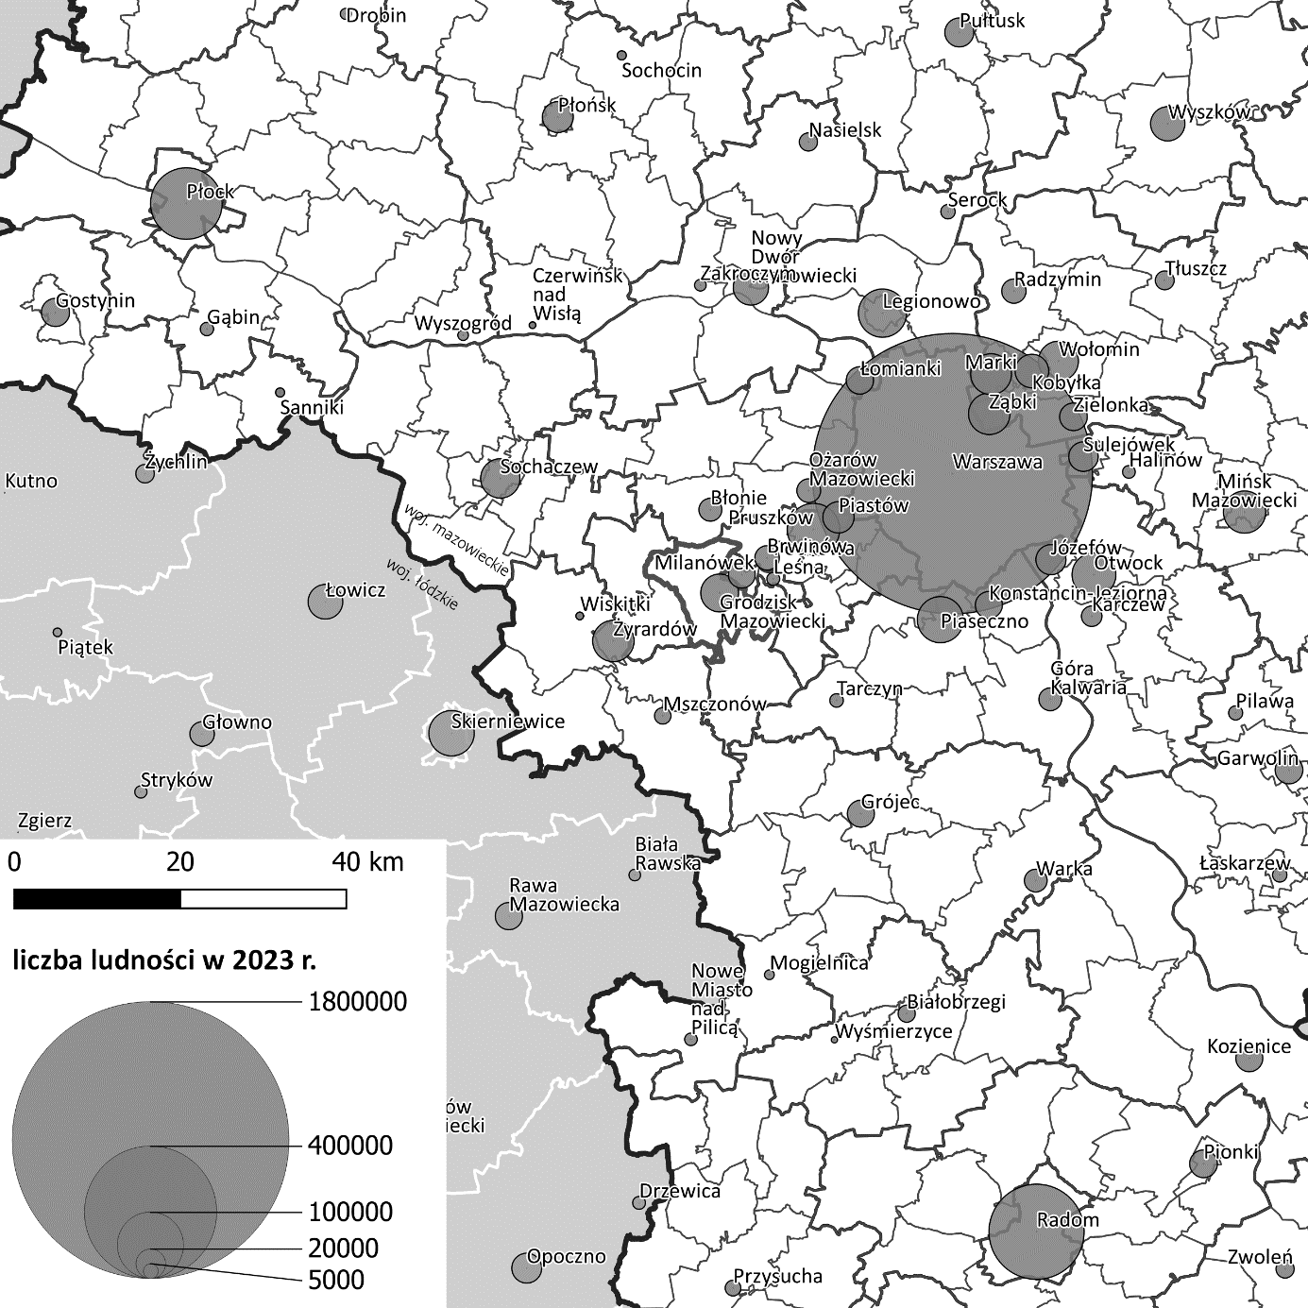
Ogólne informacje o gminie
Mapa 1
Mapa 2

Slide 12
Podsumowanie diagnozy – wymiar społeczny
DEMOGRAFIA
istniejący i przewidywany wzrost liczby mieszkańców
dodatni, ale o malejącej dynamice wzrostu przyrost naturalny
dodatnie i rosnące saldo migracji
zmieniająca się struktura wiekowa mieszkańców
starzenie się społeczności lokalnej
EDUKACJA I OŚWIATA
zróżnicowana dostępność do placówek oświaty i wychowania
rosnące zapotrzebowanie na usługi edukacyjne, opieki i wychowania dzieci
rosnące zainteresowanie usługami edukacyjnymi oraz opieki i wychowania dzieci
dobra dostępność do usług opieki i wychowania dzieci oraz edukacji
przeciętna jakość opieki przedszkolnej w opinii mieszkańców
wysoka jakość edukacji na poziomie podstawowym
dobra dostępność do placówek kulturalno-oświatowych prowadzonych przez gminę
CZAS WOLNY
rosnące zainteresowanie ofertą kulturalną i oświatową gminy
rosnąca liczba wydarzeń i imprez kulturalnych
bogata oferta instytucji kultury
dobry stan obiektów dziedzictwa kulturowego
uboga baza noclegowa
przeciętny potencjał turystyczny
nowoczesna baza sportowa i infrastruktura sprzyjająca uprawianiu sportu i rekreacji
zróżnicowany dostęp do terenów sprzyjających uprawianiu sportu i rekreacji
bogata oferta klubów sportowych oraz Ośrodka Sportu i Rekreacji w Grodzisku Mazowieckim
malejące zainteresowanie ofertą klubów sportowych

Slide 13
Podsumowanie diagnozy – wymiar społeczny
BEZPIECZEŃSTWO
zadawalający poziom bezpieczeństwa osobistego i publicznego
wysoki poziom dofinansowania przez gminę działań służb zapewniających bezpieczeństwo osobiste i publiczne
niska dostępność wysokospecjalistycznych usług zdrowotnych
dobra dostępność do placówek i usług podstawowej i specjalistycznej opieki zdrowotnej
zadawalająca jakość podstawowej opieki zdrowotnej
realizowane przez gminę programy profilaktyki zdrowotnej
wysoki poziom dofinansowania przez gminę działań służących ochronie zdrowia mieszkańców
niski poziom umieralności na choroby cywilizacyjne
MIESZKALNICTWO
intensywnie rozwijający się rynek mieszkaniowy
rosnąca dostępność mieszkań w gminie
bardzo wysoka jakość zasobu mieszkaniowego
malejący komunalny zasób mieszkaniowy
niewielki, gminny zasób nieruchomości pod budownictwo mieszkaniowe
AKTYWNOŚĆ I INTEGRACJA SPOŁECZNA MIESZKAŃCÓW
zadawalający poziom aktywności obywatelskiej mieszkańców
zadawalający poziom aktywności społecznej mieszkańców
wprowadzone rozwiązania systemowe wspierające zaangażowanie społeczne mieszkańców
istniejąca infrastruktura wspierająca integrację mieszkańców
zorganizowane przestrzenie publiczne wspierające integrację mieszkańców
znaczny poziom ubóstwa głębokiego utrudniający integrację mieszkańców
wprowadzone rozwiązania systemowe wspierające włączenie społeczne (integrację) mieszkańców
przeciętna dostępność i jakość działań podejmowanych w ramach polityki wsparcia i integracji społecznej

Slide 14
Podsumowanie diagnozy – wymiar gospodarczy
PRZEDSIĘBIORCZOŚĆ
wysoki, ale o malejącej dynamice wzrostu poziom przedsiębiorczości mieszkańców
stabilna struktura prowadzonej działalności gospodarczej
wysoka konkurencyjność podmiotów gospodarczych na obszarze gminy
niska dostępność zasobów niezbędnych do prowadzenia działalności gospodarczej
niewielka powierzchnia terenów inwestycyjnych należących do gminy
dobra dostępność komunikacyjna wspierająca rozwój gospodarczy gminy
dobre warunki do prowadzenia działalności gospodarczej w gmin
RYNEK PRACY
niski poziom bezrobocia
zmieniająca się struktura zatrudnienia w ramach sektorów ekonomicznych
niekorzystne dla rynku pracy zmiany struktury wiekowej mieszkańców
brak zastępowalności pokoleń na rynku pracy
niekonkurencyjny rynek pracy
ISTOTNE GAŁĘZIE GOSPODARKI
dobre warunki dla rozwoju transportu i gospodarki magazynowej
rosnące znaczenie transportu i gospodarki magazynowej w strukturze gospodarczej gminy
dobre warunki naturalne dla rozwoju rolnictwa
rozdrobniona struktura gruntów rolnych
malejąca powierzchnia gruntów rolnych
obniżające się znaczenie rolnictwa jako działu gospodarki

Slide 15
Podsumowanie diagnozy – wymiar środowiskowy
STAN ŚRODOWISKA
dobra jakość środowiska naturalnego
istniejące w gminie wyzwania środowiskowe
brak ciągów przyrodniczych o znaczeniu krajowym i ponadregionalnym
tereny wchodzące w skład Warszawskiego Obszaru Chronionego Krajobrazu
GOSPODARKA ENERGETYCZNA I TELEKOMUNIKACJA
dobre warunki do rozwoju odnawialnych źródeł energii w gminie (OZE)
dobra dostępność do sieci gazowej
rozwijająca się sieć gazowa o znaczeniu krajowym i regionalnym
dominujący udział indywidualnych, tradycyjnych źródeł ciepła w źródłach ciepła zainstalowanych na terenie gminy
GOSPODARKA WODNO-KANALIZACYJNA
dobra dostępność do sieci wodociągowej
dobra dostępność do sieci kanalizacyjnej
prowadzone badania i rozwój infrastruktury wodociągowej i kanalizacyjnej
GOSPODARKA ODPADAMI KOMUNALNYMI
zorganizowany system odbioru odpadów
przeciętna efektywność usług odbioru odpadów
wzrastająca ilość zmieszanych odpadów komunalnych na 1 mieszkańca
stały poziom odpadów zbieranych selektywnie
wzrastający poziom recyklingu odpadów komunalnych
podejmowane przez gminę działania wspierające gospodarkę odpadami

Slide 16
Podsumowanie diagnozy – wymiar przestrzenny
POLITYKA PRZESTRZENNA
niepełne wykorzystanie studium uwarunkowań i kierunków zagospodarowania przestrzennego jako narzędzia kształtującego politykę przestrzenną gminy
zadawalający stopień pokrycia gminy miejscowymi planami zagospodarowania przestrzennego
wzrastająca liczba inwestycji realizowanych na podstawie decyzji o warunkach zabudowy i zagospodarowania terenu
istniejące ograniczenia w zagospodarowaniu gminy
ZAGOSPODAROWNIE PRZESTRZENI
rozwój urbanistyczny gminy
postępujący proces zmian w zagospodarowaniu terenów wynikający z rozwoju urbanistycznego gminy
zróżnicowane modele rozłożenia funkcji przestrzennych na terenie miejskim i na terenach wiejskich gminy
zróżnicowane rozłożenie funkcji publicznych na terenie gminy
zróżnicowana struktura przestrzenna terenów mieszkaniowych
zróżnicowany stan zagospodarowania terenów mieszkaniowych
wysokie zapotrzebowanie na zabudowę mieszkaniową
INFRASTRUKTURA DROGOWA, KOLEJOWA I ROWEROWA
dobra dostępność drogowa i wysoka jakość dróg
rozwijająca się sieć kolejowa
rozwijający się system dróg i ścieżek rowerowych
niewystarczająca liczba miejsc postojowych
PUBLICZNY TRANSPORT ZBIOROWY
bardzo dobra dostępność transportowa zewnętrzna gminy
zróżnicowana dostępność transportowa wewnątrz gminy
zintegrowany transport publiczny na terenie gminy

Slide 17
Podsumowanie diagnozy – wymiar instytucjonalny
WSPÓŁPRACA ZE SPOŁECZNOŚCIĄ LOKALNĄ
rozwijające się, różnorodne formy współpracy z mieszkańcami
rozwijające się, różnorodne formy współpracy i wsparcia przedsiębiorców
wzrastający poziom deinstytucjonalizacji usług publicznych
wzrost znaczenia partycypacji społecznej
WSPÓŁPRACA Z INNYMI JEDNOSTKAMI SAMORZĄDU TERTRORIALNEGO
różnorodne formy (w tym zinstytucjonalizowane) i obszary współpracy z jednostkami samorządowymi w kraju i za granicą,
POTENCJAŁ INSTYTUCJONALNY
ustalona struktura organizacyjna i zapewniona ciągłość działań gminy
odpowiednie zasoby pracownicze i kompetencyjne
odpowiednie zasoby rzeczowe i technologiczne do świadczenia usług
wysoka jakość usług świadczonych przez gminę
FINANSE GMINNE
stabilna sytuacja finansowa gminy
wysoka, ale obniżająca się zdolność do finansowania rozwoju

Slide 18
Podsumowanie diagnozy - trendy globalne
Tabela 1
Trend globalny | Potencjalne skutki dla gminy
Rozwój technologiczny, w tym digitalizacja i automatyzacja pracy | Ten trend wpływa na różne aspekty funkcjonowania społeczności, w tym na rynek pracy, jakość usług publicznych, efektywność zarządzania miastem oraz konkurencyjność gospodarki lokalnej. Może mieć znaczenie dla zmiany procesów usługowych, zarządzania danymi, optymalizację infrastruktury miejskiej, wprowadzania inteligentnych systemów zarządzania ruchem i infrastrukturą; monitorowanie i zarządzanie zasobami miejskimi: energią, wodą i odpadami, rozwój inteligentnych sieci energetycznych oraz systemów monitoringu środowiskowego. Inwestycje w infrastrukturę cyfrową i rozwój kompetencji technologicznych mieszkańców będą kluczowe dla adaptacji miasta do zmieniających się realiów technologicznych i społecznych.
Wzrost urbanizacji | Wzrost urbanizacji może powodować przeludnienie miasta, degradację środowiska naturalnego, problemy społeczne czy napięcia infrastrukturalne (presja na istniejącą infrastrukturę, w tym systemy wodociągowe, kanalizacyjne i energetyczne oraz wzrost kosztów utrzymania infrastruktury miejskiej). Wzrost urbanizacji może powodować konieczność przemodelowania procesów planowania urbanistycznego, w taki sposób by uwzględniało ono zrównoważony rozwój oraz minimalizowało negatywne skutki i maksymalizowało korzyści wynikające z rozwoju miasta.

Slide 19
Podsumowanie diagnozy - trendy globalne
Trend globalny | Potencjalne skutki dla gminy
Zanieczyszczenie środowiska i zmiany klimatu | Negatywne skutki zmian klimatu dla miast to przede wszystkim zagrożenia zdrowotne i przyrodniczo-środowiskowe, wzrost zapotrzebowania na energię i systemy chłodzenia m.in. budynków (z uwagi na wzrost temperatury), podtopienia miejskie, uszkodzenia infrastruktury i zniszczenia mienia, straty w sektorze przemysłu, handlu, rolnictwa i usług w wyniku ekstremalnych zjawisk pogodowych. Zmiany klimatu wymuszają na władzach miast szereg działań związanych m.in. z przejściem na odnawialne źródła energii, rozwój budownictwa plus energetycznego oraz infrastruktury wspierającej gospodarkę o obiegu zamkniętym. Istotne będzie też inwestowanie w zielone technologie energetyczne, recykling oraz systemy magazynowania energii, co przyczynić się może do zwiększenia odporności miasta na zmiany klimatyczne i ekstremalne zjawiska pogodowe.
Rosnące zapotrzebowanie na energię | Dla miast koniecznością stanie się transformacja energetyczna – zmiana systemu energetycznego w kierunku zrównoważonego rozwoju, efektywności energetycznej oraz wykorzystania odnawialnych źródeł energii. Ważnymi działaniami w procesie transformacji energetycznej będzie modernizacja sieci energetycznych, promowanie efektywności energetycznej w budynkach i przemyśle oraz edukacja i budowanie świadomości społecznej na temat oszczędnego korzystania z energii. Konieczna może być też zmiana polityk energetycznych oraz ekonomicznych miasta.

Slide 20
Podsumowanie diagnozy - trendy globalne
Trend globalny | Potencjalne skutki dla gminy
Nasilająca się migracja ludności | Migracje (zewnętrzne i wewnętrzne) powodują zmiany w strukturze demograficznej i w składzie etnicznym wspólnoty samorządowej. Skutkiem migracji są zmiany w relacjach społecznych oraz wzrost różnorodności kulturowej i społecznej. Zmiany te mogą powodować konieczność tworzenia i realizacji polityk migracyjnych i włączeniowych, w tym konieczność tworzenia przestrzeni i wydarzeń publicznych sprzyjających integracji. Migracja może wpływać na rozwój gospodarczy i urbanistyczny miasta, ale także powodować obciążenie systemów socjalnych i konieczność dostosowania usług do zmieniającej się struktury demograficznej mieszkańców.
Starzenie się społeczeństwa (w krajach rozwiniętych) | Wraz ze starzeniem się społeczności lokalnej wzrasta zapotrzebowanie na usługi zdrowotne i usługi opiekuńcze (formalne – świadczone przez instytucje, jak i nieformalne – świadczone przez członków rodziny). Pojawia się konieczność dostosowania polityki społecznej i mieszkaniowej do potrzeb starszych osób, w tym rozwijania programów wspierających aktywne starzenie się. Rośnie także znaczenie polityk prorodzinnych i migracyjnych gmin, które będą miały na celu łagodzenie skutków demograficznych. Starzenie się społeczeństwa wymusza konieczność podejmowania kompleksowych działań dostosowujących przestrzenie publiczne i dostarczane usługi do specyficznych potrzeb starszych osób. Starzenie się społeczeństwa może prowadzić do niedoboru pracowników w niektórych sektorach i problemów na lokalnym rynku pracy, mającym istotne znaczenie dla procesów rozwojowych gmin.
Rosnąca polaryzacja społeczna | Zjawisko rosnącej polaryzacji społecznej może wymusić konieczność podejmowania kompleksowych działań mających na celu promowanie integracji oraz równości w miastach. Zjawisko to może powodować konieczność tworzenia i realizacji polityk włączeniowych, w tym konieczność tworzenia przestrzeni publicznych sprzyjających integracji, a także wpływać na wydolność systemu pomocy społecznej.

Slide 21
Podsumowanie diagnozy – czynniki zewnętrzne
CZYNNIKI ZEWNĘTRZNE WPŁYWAJĄCE NA ROZWÓJ GMINY:
Schemat 2
Planowana realizacja Centralnego Portu Komunikacyjnego
Zmiany w finansowaniu JST
Polityka migracyjna państwa
Dalszy rozwój aglomeracji warszawskiej
Niedopasowanie kwalifikacji i niska motywacja pracowników

Slide 22
Wnioski z diagnozy – wymiar społeczny
Położenie Grodziska Mazowieckiego w obszarze funkcjonalnym Warszawy (w rozwijającej się aglomeracji warszawskiej) skutkowało dynamicznym rozwojem społeczno-gospodarczym gminy. Grodzisk Mazowiecki przyciągał nowych mieszkańców (populacja gminy wzrosła od 2012 r. o 27,8%), zwłaszcza rodziny i ludzi młodych (saldo migracji, także wśród ludzi młodych od 2012 r. jest dodatnie i wzrasta), szukających tańszych, dostępnych mieszkań (liczba i dostępność mieszkań wzrasta od 2012 r. przy zachowaniu wysokiej jakości zasobu mieszkaniowego) i spokojniejszego trybu życia. Rozwój urbanistyczny gminy skutkował rozwojem infrastruktury technicznej (zwiększenie długości i dostępności do sieci wodociągowej, kanalizacyjnej, gazowej) oraz drogowej, a także rozwojem komunikacji publicznej (wewnątrz gminy i w obszarze funkcjonalnym). Wzrastała również dostępność do usług publicznych (edukacyjnych, zdrowotnych, czasu wolnego) i infrastruktury publicznej (w tym sportowej i rekreacyjnej oraz placówek kultury); podnosiła się jakość i rozwijała oferta usług publicznych. Aktywność społeczna mieszkańców kształtowała się na zadawalającym poziomie, niezadawalający był poziom integracji mieszkańców, mimo podejmowanych przez gminę działań przeciwdziałających temu zjawisku.
Migracja z metropolii oraz planowana budowa CPK może przyczynić się do dalszego wzrostu liczby ludności, co z kolei może wpływać na rozwój lokalnego rynku nieruchomości i infrastruktury. Wzrost liczby mieszkańców wiązać się będzie z rosnącym zapotrzebowaniem na usługi publiczne (edukacja, ochrona zdrowia, pomoc społeczna); a zmieniająca się struktura wiekowa mieszkańców (starzejące się społeczeństwo) wymusi dostosowanie infrastruktury i usług do potrzeb osób starszych. Rosnąca populacja gminy wymagać też będzie inwestycji w infrastrukturę: rozwój szkół, przedszkoli, placówek ochrony zdrowia, placówek kultury, infrastruktury sportowej i rekreacyjnej oraz przestrzeni publicznych i terenów zielonych, a także infrastruktury technicznej, w tym cyfrowej. Istotne będzie zwiększanie inwestycji w budownictwo społeczne, co pozwoli na zrównoważony rozwój rynku nieruchomości i złagodzenie presji cenowej oraz pozytywnie wpłynie na integrację społeczności lokalnej. Wraz z napływem mieszkańców do gminy może pojawić się ryzyko utraty lokalnej tożsamości i tradycji. Nowi mieszkańcy mogą wprowadzać własne wzorce kulturowe i społeczne, co może prowadzić do erozji lokalnych zwyczajów i stylu życia, a w konsekwencji wpłynąć na dezintegrację społeczną gminy.
WYZWANIA
Zapewnienie odpowiedniego standardu życia mieszkańcom i dostępu do usług publicznych o wysokiej jakości dla rosnącej populacji miasta.
Dostosowanie oferty i sposobu świadczenia usług oraz infrastruktury publicznej do ewoluujących potrzeb społeczności lokalnej wynikających ze zmiany struktury wiekowej populacji (starzenie się społeczności) i rozwoju technologicznego.
Pielęgnowanie tożsamości gminy i realizacja systemowych działań integrujących mieszkańców.

Slide 23
Wnioski z diagnozy – wymiar gospodarczy
Grodzisk Mazowiecki jest silnie gospodarczo powiązany z Warszawą. Wielu mieszkańców gminy dojeżdża do pracy w stolicy. Lokalny rynek pracy jest niekonkurencyjny (niższy niż w Warszawie poziom wynagrodzeń), charakteryzuje go obniżająca się dostępność do zasobów pracy (brak zastępowalności pokoleń, rosnąca liczba osób w wieku poprodukcyjnym) i nie zawsze czyni zadość rosnącym potrzebom przedsiębiorstw w dynamicznie rozwijających się branżach, takich jak technologie informatyczne, przemysł czy logistyka. Natomiast poziom przedsiębiorczości mieszkańców jest wysoki; stale wzrasta liczba podmiotów gospodarczych zarejestrowanych w rejestrze REGON, a udział nowozarejstrowanych podmiotów sektora kreatywnego (ITC, projektowanie w tym architektura, działalność wydawnicza, reklama, multimedia), w liczbie nowo zarejestrowanych podmiotów wzrasta. Dochody z udziału w podatku CIT i PIT są wysokie; podobnie jak dochody z podatku od nieruchomości i dochody z podatku od środków transportowych.
Bliskość Warszawy oraz bardzo dobra dostępność komunikacyjna (położenie przy autostradzie A2, trasie S8 oraz projektowanym układzie drogowym związanym z budową CPK) i podejmowane przez gminę działania wspierające rozwój gospodarczy gminy (informacyjne, organizacyjne, szkoleniowe, infrastrukturalne) tworzą możliwości rozwoju małych i średnich przedsiębiorstw, które mogą dostarczać towary i usługi zarówno lokalnie, jak i na rynku ponadlokalnym. Gmina może rozwijać własną gospodarkę w oparciu o sektor usług kierowanych stale powiększającej się populacji mieszkańców oraz inwestycje przemysłowe, w tym w przemysł logistyczny i nowych technologii, korzystając z kapitału ludzkiego napływającego z Warszawy.
Dla rozwoju lokalnej gospodarki ważne będzie tworzenie programów wsparcia dla małych i średnich przedsiębiorstw (MŚP) w zakresie dostępu do funduszy, innowacji oraz doradztwa, co pomoże wzmocnić lokalną gospodarkę i zapewnić zrównoważony rozwój, stworzenie warunków sprzyjających rozwojowi technologii i innowacji. Kluczowe będzie także tworzenie warunków infrastrukturalnych dla rozwój działalności gospodarczej (rozwój strefy inwestycyjnej, infrastruktury technicznej, w tym cyfrowej oraz inwestowanie w rozbudowę i modernizację infrastruktury transportowej).
WYZWANIA
Tworzenie dostosowanych do potrzeb przedsiębiorców warunków do rozwoju działalności gospodarczej (wsparcie organizacyjne, infrastrukturalne, informacyjne).
Inwestowanie w rozbudowę i modernizację infrastruktury transportowej.

Slide 24
Wnioski z diagnozy – wymiar środowiskowy
Grodzisk Mazowiecki charakteryzuje wysoka jakość środowiska naturalnego (stan wód podziemnych jest dobry, jakość powietrza – umiarkowanie dobra). Udział cennych przyrodniczo obszarów prawnie chronionych na obszarze gminy pozostaje stały od 2012 r. (i wynosi 24,7%). Od 2012 r. nieznacznie, lecz stale wzrasta udział powierzchni lasów (ok. 7% w 2023 r. ) oraz parków, zieleńców i terenów zieleni osiedlowej (ok. 0,6% w 2023 r.) w powierzchni gminy. Gmina podejmuje działania mające na celu ochronę środowiska naturalnego (rozwija się infrastruktura techniczna – wodociągowo-kanalizacyjna i gazowa, sieć dróg rowerowych, realizowane są instalacje OZE, wymiana części oświetlenia gminnego na energooszczędne, kampanie proekologiczne, inwestycje w niskoemisyjny transport publiczny). Na terenie Grodziska Mazowieckiego nie są zlokalizowane zakłady szczególnie uciążliwe. Emisja zanieczyszczeń ma charakter niezorganizowany: punktowy i liniowy. W źródłach ciepła zainstalowanych na terenie gminy dominują źródła tradycyjne. Istotną rolę w zanieczyszczeniu powietrza odgrywają zanieczyszczenia komunikacyjne.
Dalszy rozwój urbanistyczny miasta może powodować wzrost zanieczyszczeń generowanych przez transport, oraz emisji z gospodarstw domowych (zwłaszcza w okresie grzewczym), a także większe zanieczyszczenie hałasem (szczególnie w pobliżu głównych arterii komunikacyjnych: autostrady A2, trasy S8 i dróg wojewódzkich). Intensywna rozbudowa terenów mieszkalnych (ale też przemysłowych) prowadzić może do utraty terenów zielonych, co może negatywnie wpływać na dostępność do przestrzeni rekreacyjnych i zmniejszać bioróżnorodność. Wyzwaniem mogą być również ekstremalne zjawiska pogodowe, związane ze zmianą klimatu.
W celu uniknięcia problemów związanych z rozwojem urbanistycznym Grodzisk Mazowiecki powinien wdrażać zasady zrównoważonego rozwoju i rozwijać gospodarkę obiegu zamkniętego. Konieczne będą inwestycje w ekologiczną infrastrukturę, ochronę środowiska, przestrzeń zieloną oraz niskoemisyjny transport publiczny, a także poprawa efektywności gospodarowania odpadami. Dbałość o środowisko naturalne do adaptacja do zmian klimatu będą kluczowe dla utrzymania długofalowego rozwoju miasta i zadowolenia mieszkańców.
WYZWANIA
Wdrażanie zasad zrównoważonego rozwoju oraz rozwój gospodarki obiegu zamkniętego.
Dbałość o środowisko naturalne oraz adaptacja i mitygacja zmian klimatu.

Slide 25
Wnioski z diagnozy – wymiar przestrzenny
Położenie Grodziska Mazowieckiego w obszarze funkcjonalnym Warszawy oraz istniejący układ drogowy (autostrada A2 wraz z węzłem drogowym) skutkuje dynamicznym rozwojem urbanistycznym gminy (wzrost liczby budynków mieszkalnych, wydanych pozwoleń na budowę, powierzchni terenów zabudowanych i zurbanizowanych). W gminie intensywnie rozwija się rynek mieszkaniowy (rośnie liczba mieszkań w budownictwie jednorodzinnym i wielorodzinnym, a wśród nich społecznych i czynszowych, choć spada liczba mieszkań w komunalnym zasobie mieszkaniowym), wzrasta dostępność mieszkań, a jakość zasobu mieszkaniowego pozostaje na bardzo wysokim poziomie. Gmina korzysta z instrumentów planowania przestrzeni – od 2012 r. rośnie udział powierzchni gminy pokrytej miejscowymi planami zagospodarowania przestrzennego, lecz mimo to wzrasta liczba inwestycji realizowanych na podstawie decyzji o warunkach zabudowy i zagospodarowania terenu. Z uwagi na miejsko-wiejski charakter gminę Grodzisk Mazowiecki charakteryzuje zróżnicowanie rozłożenia funkcji przestrzennych na terenie miejskim i na terenach wiejskich gminy i funkcji publicznych na obszarze gminy. Gminę charakteryzuje dobra dostępność drogowa i wysoka jakość dróg. Planowana jest budowa linii Szybkiej Kolei Miejskiej (SKM) łączącej Grodzisk Mazowiecki z Warszawą oraz w związku z realizacją CPK – budowa kolei dużych prędkości oraz węzła kolejowo – drogowego. Rozwija się również i unowocześnia zintegrowany transport publiczny (w ramach współpracy z gminami z metropolii warszawskiej). Rośnie także długość dróg i ścieżek rowerowych w południowo-wschodniej części gminy.
Z uwagi na silne powiązania gospodarcze Grodziska Mazowieckiego ze stolicą inwestycje w sieć drogową i kolejową oraz transport publiczny będą konieczne, aby umożliwić szybki i wygodny transport do Warszawy, a tym samym zwiększyć atrakcyjność miasta jako miejsca do życia. Inwestycje te poprawią mobilność mieszkańców.
Szybki rozwój miasta może stwarzać problemy, takie jak nadmierna zabudowa, presja na infrastrukturę techniczną oraz problemy związane z zarządzaniem przestrzenią. Niekontrolowany rozwój gminy może prowadzić do chaotycznej urbanizacji, co negatywnie wpłynie na jakość życia mieszkańców. Dlatego też kluczowe jest zrównoważone planowanie przestrzeni, które zapewni dobry dostęp mieszkańcom gminy do usług i przestrzeni publicznych służących integracji mieszkańców, a jednocześnie pozwoli uniknąć przekształcenia gminy w "sypialnię" Warszawy, pozbawioną własnej tożsamości.
WYZWANIA
Zintegrowanie planowania przestrzennego z planami rozwoju społeczno-gospodarczego.
Zapewnienie zrównoważonego planowania przestrzenni zapewniającego dobry dostęp mieszkańcom gminy do usług i przestrzeni publicznych, które będą służyć integracji mieszkańców.
Inwestycje w sieć drogową i kolejową oraz transport publiczny.

Slide 26
Wnioski z diagnozy – wymiar instytucjonalny
Gmina Grodzisk Mazowiecki rozwija współpracę ze społecznością lokalną. W gminie funkcjonują ciała konsultacyjne i doradcze, angażujące różne grupy społeczne (młodzież, seniorów) oraz jednostki pomocnicze (34 sołectwa). Prowadzone są konsultacje społeczne, spotkania władz z mieszkańcami, a od 2024 r. funkcjonuje budżet obywatelski. Gmina prowadzi proces deinstytucjonalizacji usług publicznych, powierzając je do realizacji organizacjom społecznym. W Grodzisku Mazowieckim funkcjonuje system wsparcia przedsiębiorców (wsparcie organizacyjne, informacyjne, szkoleniowe). Grodzisk Mazowiecki współpracuje z gminami z obszaru metropolitarnego w ramach powiatowo-gminnego związku „Grodziskie Przewozy Autobusowe” (który organizuje komunikację publiczną) oraz Stowarzyszenia Metropolia Warszawa (które koncentruje się na inicjowaniu zmian służących poprawie jakości powietrza, promowaniu idei wspólnej realizacji usług publicznych, w tym m.in. gospodarki odpadami, transportu publicznego, edukacji), a także z innymi gminami w kraju i za granicą. Gmina posiada ustaloną strukturę organizacyjną, odpowiednie zasoby finansowe, rzeczowe, technologiczne, pracownicze i kompetencyjne w zakresie prowadzenia działań bieżących; brakuje osób zajmujących się zarządzaniem strategicznym, procesowymi, analizą danych i trendów, wykorzystywaniem innowacji, nowych technologii i rozwiązań cyfrowych w zarządzaniu miastem, transformacją energetyczną, integracją i bezpieczeństwem publicznym.
Kluczowa dla dalszego rozwoju gminy będzie ścisła współpraca w ramach metropolii warszawskiej w zakresie planowania rozwoju przestrzennego, inwestycji infrastrukturalnych (drogowych, kolejowych, transport publiczny) oraz wspólnych projektów gospodarczych i społecznych. Partnerstwo między miastem a metropolią może przynieść korzyści w postaci lepszej koordynacji działań, wzajemnego wsparcia w realizacji inwestycji, wspólnych usług oraz pozyskiwania funduszy unijnych na rozwój.
Istotne dla rozwoju gminy jest wdrożenie zasad dobrego rządzenia, które skutkować może efektywniejszym planowaniem i realizacją polityk długoterminowych. Transparentność władz gminy buduje zaufanie społeczne, co prowadzić może do większego zaangażowania obywateli w sprawy publiczne oraz lepszej współpracy między obywatelami a władzami gminy. Zasady dobrego rządzenia zapewnią, że procesy decyzyjne będą uwzględniać różnorodne interesy społeczne oraz sprzyjać lepszej organizacji pracy, co w powiązaniu ze stałym dostosowaniem kompetencji pracowników gminy do zmian otoczenia zewnętrznego umożliwi skuteczniejsze i bardziej efektywne dostarczanie usług publicznych wysokiej jakości.
WYZWANIA
Wdrożenie standardów dobrego rządzenia jako warunku koniecznego dla stworzenia zintegrowanej i aktywnej społeczności.
Wzmacnianie współpracy z obszarem funkcjonalnym jako kluczowy warunek rozwoju społeczno-gospodarczego gminy.
Stałe podnoszenie kompetencji pracowników gminy w celu ich dostosowania do zmian technologicznych i zapewnienia wysokiej jakości usług publicznych.

Slide 27
Część programowa strategii
Rozdział opisuje cele strategiczne w wymiarze społecznym, gospodarczym i przestrzennym; kierunki rozwoju działań podejmowanych dla osiągnięcia celów strategicznych; oczekiwane rezultaty planowanych działań oraz wskaźniki ich osiągnięcia.

Slide 28
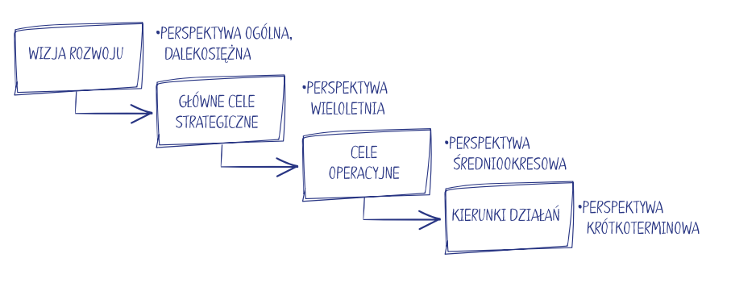
Logika interwencji strategicznej
Wizja - określa pożądany stan, do jakiego dana gmina chce dążyć w przyszłości. Wizja wskazuje na wartości, cel główny oraz charakter rozwoju, jaki ma zostać osiągnięty. Jest ona wyrazem aspiracji społeczności lokalnej, władz oraz innych interesariuszy, a także fundamentem, na którym opierają się bardziej szczegółowe cele i kierunki działań. Wizja jest odpowiedzią na pytanie: kim chcemy być w przyszłości, jaką wspólnotą?
Główne cele strategiczne – ogólny stan/efekt, do którego osiągnięcia dąży gmina. Założono, że cele strategiczne wskazywać będą generalny kierunek postępowania gminy w realizacji wizji jej rozwoju i służyć będą do ustalenia priorytetów w zakresie działań oraz alokacji zasobów. Cele strategiczne będą mieć charakter długofalowy i zostaną zdefiniowane w obszarze społecznym, gospodarczym i środowiskowo-przestrzennym.
Cele operacyjne – cele niższego rzędu, dotyczące średniego horyzontu czasowego, określające sposoby realizacji celów strategicznych.
Kierunki działań – kierunki koncentracji wspólnych wysiłków (aktywności planistycznej, wdrożeniowo-operacyjnej, w tym finansowej i organizacyjnej), podejmowanych przez samorząd oraz jego partnerów publicznych, społecznych i gospodarczych. Założono, że kierunki działań służyć będą realizacji założonych celów i będą podstawą do planowego wdrażania strategii. Kierunki działań planowane w ramach poszczególnych celów operacyjnych będą się wzajemnie przenikać i uzupełniać.
Schemat 3
Wnioski z diagnozy sytuacji społeczno-gospodarczej gminy oraz wyzwania strategiczne, określone w toku diagnozy, zostały uwzględnione w partycypacyjnym procesie określania wizji rozwoju gminy, formułowania celów strategicznych i operacyjnych oraz kierunków działań strategicznych, zgodnie z przyjętą logiką interwencji (Rysunek obok).
Źródło: Strategia rozwoju gminy.
Poradnik praktyczny, ISBN: 978-83-7610-708-0

Slide 29
Wizja rozwoju gminy
Rozwinięcie wizji:
Gmina Grodzisk Mazowiecki to Przyjazna Rodzinom, Zielona Gmina Innowacji, Kultury, Edukacji oraz Bezpieczeństwa - miejsce wyjątkowe na mapie wspólnot samorządowych, wyróżniające się klimatem społecznym stymulującym wszechstronny rozwój mieszkańców oraz ofertą, atrakcyjną dla rodzin i osób szukających inspiracji, wiedzy, oddechu i dobrej energii. ​ ​ Wspólnota stawiająca na rozwój usług społecznych. Dążąca do podniesienia zakresu, jakości i dostępności usług publicznych, zwłaszcza w obszarze zdrowia, kultury, edukacji, pomocy społecznej i profilaktyki społecznej. Dbająca o to, aby każdy mieszkaniec, niezależnie od wieku, otrzymał wsparcie, którego potrzebuje.​
Zależy nam, aby gminę charakteryzował szeroki dostęp do bogatej oferty zajęć artystycznych, sportowych i rekreacyjnych oraz aby różnorodne możliwości spędzania czasu wolnego, promocja aktywnego stylu życia, zdrowia i rozwoju kulturalnego stały się wizytówką gminy. ​ ​ Widzimy przyszłość w której Miasto Grodzisk Mazowiecki jest sercem i centrum życia wspólnoty, gdzie tętni codzienne życie społeczne, kulturalne i edukacyjne oraz wsie, pełniące funkcje społecznych węzłów sublokalnych, wspierających mieszkańców w codziennych aktywnościach i zapewniających przestrzeń do aktywności lokalnych.​
Gmina Grodzisk Mazowiecki będzie więc miejscem, gdzie wiedza, kultura, edukacja i bezpieczeństwo stworzą fundamenty ​ przyjaznego i nowoczesnego stylu życia każdego mieszkańca i każdej rodziny w czystym i bezpiecznym środowisku.​
WIZJA: Przyjazna RODZINOM, zielona Gmina Innowacji, Kultury, Edukacji i Bezpieczeństwa

Slide 30
Cel główny, cele strategiczne i cele operacyjne
Schemat 4
CEL GŁÓWNY: PRZYJAZNE I NOWOCZESNE MIEJSCE ŻYCIA SPOŁECZNEGO
CEL STRATEGICZNY 1:
AKTYWNA I ZINTEGROWANA WSPÓLNOTA
Cel strategiczny 2:
KONKURENCYJNA GOSPODARKA
Cel strategiczny 3:
PRZYJAZNA PRZESTRZEŃ
Cel operacyjny:
Dostępne usługi publiczne o wysokiej jakości
Cel operacyjny:
Silna tożsamość lokalna i zintegrowani mieszkańcy
Cel operacyjny:
Transparentny samorząd i aktywni mieszkańcy
Cel operacyjny:
Rozwinięta przedsiębiorczość lokalna
Cel operacyjny:
Dobrze rozwinięta infrastruktura
Cel operacyjny:
Funkcjonalna i estetyczna przestrzeń
Cel operacyjny:
Dostępna i bezpieczna przestrzeń
Cel operacyjny:
Rozpoznawalna marka gminy
CEL STRATEGICZNY 4: CZYSTE ŚRODOWISKO
Cel operacyjny:
Czyste powietrzne
Cel operacyjny:
Wody i gleby wysokiej jakości

Slide 31
Cele i kierunki działania – wymiar społeczny
Tabela 2
CEL STRATEGICZNY: AKTYWNA I ZINTEGROWANA WSPÓLNOTA
Cele operacyjne | Kierunki działania
Dostępne usługi publiczne o wysokiej jakości | budowa (szczególnie na obszarach wiejskich gminy) lub modernizacja, w tym termomodernizacja budynków użyteczności publicznej rozwój infrastruktury placówek oświatowych oraz dostosowanie placówek i sposobów nauczania do potrzeb osób ze specjalnymi potrzebami edukacyjnymi lub niepełnosprawnościami poprawa jakości kształcenia w szkołach podstawowych i rozwój pozaszkolnych form edukacji kierowanych do różnych grup wiekowych wdrożenie nowoczesnych programów edukacyjnych i metod nauczania w placówkach wychowania i oświaty (ekologia, postawy przedsiębiorcze, tożsamość lokalna, integracja społeczna, rozwój kompetencji społeczno-emocjonalnych, rozwój kompetencji w zakresie nowych technologii), w tym wspierających działania na rzecz budowania profilu absolwenta gminy Grodzisk Mazowiecki rozwój współpracy placówek edukacyjnych z rodzicami, podnoszenie umiejętności wychowawczych rodziców, rozwój pomocy i wsparcia psychologicznego dla dzieci i ich rodzin rozwój współpracy z uczelniami wyższymi i podmiotami prowadzącymi pozaszkolne formy edukacji (w tym w zakresie podnoszenia kwalifikacji nauczycieli) rozwój infrastruktury sportowej i rekreacyjnej oraz rozwój infrastruktury kulturalnej rozwój i dostosowanie oferty spędzania czasu wolnego i oferty sportowej do potrzeb mieszkańców wdrażanie programów profilaktyki zdrowotnej, wsparcie usług i placówek ochrony zdrowia, wsparcia psychologicznego i specjalistycznego zwiększanie dostępności do usług oraz budynków użyteczności publicznej i przestrzeni publicznych deinstytucjonalizacja usług społecznych i decentralizacja usług publicznych, w tym wdrożenie systemów dotacyjnych i programów zachęt dla podmiotów prywatnych realizujących usługi publiczne cyfryzacja usług publicznych, wprowadzanie inteligentnych systemów zarządzania usługami i zasobami w gminie eliminacja barier architektonicznych i cyfrowych

Slide 32
Cele i kierunki działania – wymiar społeczny - c.d.
CEL STRATEGICZNY: AKTYWNA I ZINTEGROWANA WSPÓLNOTA
Cele operacyjne | Kierunki działania
Dostępne usługi publiczne o wysokiej jakości | wprowadzenie zarządzania procesowego w gminie i automatyzacja procesów wdrożenie programu podnoszenia kompetencji i kwalifikacji przez pracowników gminy rozwijanie systemu oceny jakości usług publicznych zapewnienie koordynacji działań między strukturami organizacyjnymi gminy oraz z działaniami innych instytucji publicznych rozwój współpracy z innymi JST, w tym z obszaru funkcjonalnego w celu zintegrowania usług publicznych i inne kierunki działań służące realizacji tego celu operacyjnego
Silna tożsamość lokalna i zintegrowani mieszkańcy | tworzenie wielofunkcyjnych centrów integracji mieszkańców i aktywności lokalnej promowanie lokalnej kultury, tradycji historii i dziedzictwa wspieranie lokalnych inicjatyw społecznych, kulturalnych i przedsiębiorczości tworzenie lokalnych symboli i identyfikacji wizualnej wdrożenie programów edukacyjnych mających na celu budowanie tożsamości modernizacja lub budowa lokalnych muzeów, archiwów i innych obiektów wspierających ochronę dziedzictwa rozwój programów wsparcia dla osób i rodzin znajdujących się w trudnej sytuacji rozwój programów edukacyjnych i programów aktywizujących seniorów wspieranie rozwoju i funkcjonowania społecznych inicjatyw mieszkaniowych - budownictwa czynszowego rozwój programów budowy mieszkań treningowych i wspomaganych rozwój poradnictwa dla osób i rodzin w niekorzystnej sytuacji i inne kierunki działań służące realizacji tego celu operacyjnego

Slide 33
Cele i kierunki działania – wymiar społeczny -c.d.
CEL STRATEGICZNY: AKTYWNA I ZINTEGROWANA WSPÓLNOTA
Cele operacyjne | Kierunki działania
Transparentny samorząd i aktywni mieszkańcy | zwiększanie dostępności do danych publicznych rozwijanie systemów bezpieczeństwa danych wdrażanie modelu komunikacji społecznej, w tym cyfrowej ukierunkowanej na różne grupy społeczne i zawodowe wzmacnianie partycypacji i rozwijanie form współpracy ze społecznością lokalną, w tym opracowanie i wdrożenie polityk współpracy z różnymi grupami mieszkańców promowanie zaangażowania społecznego i obywatelskiego oraz działań wolontariatu i inne kierunki działań służące realizacji tego celu operacyjnego

Slide 34
Cele i kierunki działania – wymiar gospodarczy
Tabela 3
CEL STRATEGICZNY: KONKURENCYJNA GOSPODARKA
Cele operacyjne | Kierunki działania
Odpowiedzialna społecznie przedsiębiorczość lokalna | ułatwianie dostępu przedsiębiorcom do wiedzy, informacji i finansowania, w tym poprzez utworzenie instytucji wspierających rozwój lokalnej przedsiębiorczości wprowadzanie systemu zachęt dla przedsiębiorców i inwestorów (w szczególności dla aktywności związanych z budowanym CPK, wykorzystujących lokalne zasoby przyrodnicze i rolnicze oraz wdrażających przyjazne dla środowiska rozwiązania technologiczne) wdrażanie systemu wsparcia dla startupów oraz firm innowacyjnych wdrażanie programów stypendialnych i stażowych dla absolwentów lokalnych szkół lub o wykształceniu atrakcyjnym dla lokalnego rynku pracy, w szczególności promowanie społecznej odpowiedzialności biznesu oraz gospodarki obiegu zamkniętego wspieranie integracji i partnerstw społeczno-gospodarczych w wymiarze lokalnym i ponadlokalnym promowanie i rozwijanie współpracy międzysektorowej (w tym z uczelniami) oraz partnerstwa publiczno-prywatnego wdrażanie nowoczesnych technologii do monitorowania i optymalizacji procesów gospodarczych realizowanych przez gminę budowanie systemu edukacji pro przedsiębiorczej oraz edukacji w zakresie nowych technologii i inne kierunki działań służące realizacji tego celu operacyjnego
Dobrze rozwinięta infrastruktura | rozwój i podnoszenie jakości i innowacyjności infrastruktury (drogowej, wodno-kanalizacyjnej, telekomunikacyjnej, grzewczej), poprawa dostępności do infrastruktury wdrażanie inteligentnych rozwiązań tworzenie nowoczesnych centrów biznesowych i coworkingowych rozwój terenów inwestycyjnych i inne kierunki działań służące realizacji tego celu operacyjnego

Slide 35
Cele i kierunki działania – wymiar gospodarczy – c.d.
CEL STRATEGICZNY: KONKURENCYJNA GOSPODARKA
Cele operacyjne | Kierunki działania
Rozpoznawalna marka gminy | umacnianie marki gminy umacnianie systemu komunikacji z otoczeniem zewnętrznym i rozwijanie współpracy z mediami organizacja wydarzeń mających na celu promowanie gminy prowadzenie kampanii promujących lokalne produkty i kampanie turystyczne rozwijanie infrastruktury turystycznej i inne kierunki działań służące realizacji tego celu operacyjnego

Slide 36
Cele i kierunki działania – wymiar przestrzenny
Tabela 4
CEL STRATEGICZNY: PRZYJAZNA PRZESTRZEŃ
Cele operacyjne | Kierunki działania
Funkcjonalna i estetyczna przestrzeń | rewitalizacja przestrzeni publicznych zwiększanie ilości terenów zielonych (parki, skwery) i utrzymanie terenów cennych przyrodniczo na terenie gminy rozwój przestrzeni publicznych i mieszkaniowych sprzyjających integracji mieszkańców wyposażenie przestrzeni publicznych w małą architekturę i infrastrukturę sprzyjającą odpoczynkowi i integracji mieszkańców podejmowanie działań na rzecz porządkowania i estetyzacji przestrzeni zapewnienie poszanowania lokalnych tradycji architektonicznych promowanie lokalnej kultury i sztuki w przestrzeniach publicznych wdrażanie rozwiązań technologicznych poprawiających funkcjonalność przestrzeni rozwój inteligentnego oświetlenia w miejscach publicznych zwiększenie liczby miejsc do parkowania działania edukacyjne na temat estetyki przestrzeni publicznej i wdrożenie systemu zachęt do dbania o otoczenie wsparcie dla działań zmierzających do zachowania oraz poprawy walorów krajobrazowych i inne kierunki działań służące realizacji tego celu operacyjnego

Slide 37
Cele i kierunki działania – wymiar przestrzenny – c.d.
CEL STRATEGICZNY: PRZYJAZNA PRZESTRZEŃ
Cele operacyjne | Kierunki działania
Dostępna i bezpieczna przestrzeń | likwidacja barier architektonicznych w budynkach i przestrzeniach publicznych dostosowanie przestrzeni i uprawnienie komunikacji dla osób o ograniczonej mobilności rozwój i usprawnienie dostępności transportu publicznego rozwój przyjaznych i bezpiecznych przystanków i węzłów przesiadkowych transportu publicznego tworzenie wielofunkcyjnych przestrzeni publicznych dostosowanych do potrzeb różnych grup społecznych i potrzeb osób z niepełnosprawnościami poprawa systemów bezpieczeństwa na drogach publicznych, w tym wprowadzanie stref ruchu uspokojonego i inteligentnych przejść dla pieszych rozwój systemu bezpieczeństwa na terenie gminy, w tym monitoringu miejskiego i monitoringu ruchu, a także monitoringu zagrożeń i klęsk żywiołowych edukacja i współpraca społeczna w zakresie promowania dostępności i bezpieczeństwa i inne kierunki działań służące realizacji tego celu operacyjnego

Slide 38
Cele i kierunki działania – wymiar środowiskowy
Tabela 5
CEL STRATEGICZNY: CZYSTE ŚRODOWISKO
Cele operacyjne | Kierunki działania
Czyste powietrze | wprowadzenie systemu monitoringu stanu środowiska, rozwój inteligentnych systemów zarządzania energią rozwój i modernizacja infrastruktury technicznej i termomodernizacja obiektów użyteczności publicznej, wymiana oświetlenia i źródeł ciepła rozwój zielonej i niebieskiej infrastruktury promowanie rozwoju OZE oraz inwestycje w OZE wsparcie mieszkańców w modernizacji źródeł ciepła i systemów grzewczych oraz lokalnych firm w modernizacji technologii produkcji promowanie zrównoważonego budownictwa i budownictwa ekologicznego promowanie rozwoju społeczności energetycznych, ochrona obszarów cennych przyrodniczo i lasów, zalesianie i zazielenianie terenów miejskich, instalacja zielonych ścian i dachów ochrona i przywracanie ekosystemów rozwój ścieżek i dróg rowerowych, stacji rowerowych i dróg pieszych oraz promowanie transportu publicznego organizowanie akcji edukacyjnych i promowanie działań pro środowiskowych wdrażanie programów, zajęć, warsztatów dotyczących świadomości ekologicznej w placówkach oświatowych dla dzieci i młodzieży i inne kierunki działań służące realizacji tego celu operacyjnego

Slide 39
Cele i kierunki działania – wymiar środowiskowy
CEL STRATEGICZNY: CZYSTE ŚRODOWISKO
Cele operacyjne | Kierunki działania
Wody i gleby wysokiej jakości | wprowadzenie systemu monitoringu stanu środowiska, rozwój inteligentnych systemów zarządzania odpadami rozwój i modernizacja infrastruktury technicznej (wodno-kanalizacyjnej) i rozwój infrastruktury recyklingowej budowa systemów przeciwpowodziowych, renaturyzacja rzek i mokradeł oraz promowanie technologii retencji wody w miastach zabezpieczenie źródeł wody pitnej przed zanieczyszczeniem oraz efektywne zarządzanie zasobami wodnymi zwiększanie powierzchni przepuszczalnych w mieście i budowa zbiorników retencyjnych promowanie technologii rolnictwa precyzyjnego, różnicowania upraw i zwiększania bioróżnorodności promowanie gospodarki w obiegu zamkniętym i rozwój infrastruktury recyklingowej organizowanie akcji edukacyjnych, wdrożenie zachęt i programów angażowania społeczności w zakresie działań pro środowiskowych i inne kierunki działań służące realizacji tego celu operacyjnego

Slide 40
Komplementarność celów strategicznych
Komplementarność celów strategicznych gminy Grodzisk Mazowiecki, w kontekście jej wizji rozwoju jako "Przyjaznej Gminy Wiedzy, Kultury, Edukacji i Bezpieczeństwa", polega na harmonijnym współdziałaniu różnych obszarów rozwoju w celu stworzenia nowoczesnej i zrównoważonej przestrzeni życia społecznego.
Cel społeczny: Aktywna i zintegrowana wspólnota Zgodnie z wizją, Grodzisk Mazowiecki ma być miejscem stymulującym wszechstronny rozwój mieszkańców, z bogatą ofertą edukacyjną, kulturalną oraz przestrzeniami integracyjnymi. Cel ten wspiera wizję przez tworzenie infrastruktury społecznej, która sprzyja aktywności, edukacji i integracji.
Cel gospodarczy: Konkurencyjna gospodarka Wspieranie lokalnej przedsiębiorczości, rozwój infrastruktury technicznej i transportowej oraz promocja Grodziska Mazowieckiego jako atrakcyjnego miejsca do inwestycji i pracy są kluczowe dla konkurencyjności gospodarczej. To cel, który przyciąga inwestycje i tworzy miejsca pracy, co jest zgodne z wizją dynamicznego rozwoju gospodarczego.
Cel przestrzenny: Przyjazna przestrzeń Estetyczna, funkcjonalna i dostępna przestrzeń publiczna nie tylko poprawia jakość życia mieszkańców, ale również wzmacnia lokalną tożsamość i promuje aktywność społeczną. Dbałość o przestrzeń przyczynia się do budowania atrakcyjnego środowiska życia oraz zwiększenia dostępności usług, co wspiera realizację wizji gminy jako miejsca przyjaznego dla mieszkańców i inwestorów
Cel środowiskowy: Czyste środowisko Działania na rzecz ochrony środowiska, promowania odnawialnych źródeł energii, zielonej infrastruktury i zrównoważonego transportu przyczyniają się do poprawy jakości życia mieszkańców i są zgodne z wizją rozwoju Grodziska jako miejsca dbającego o środowisko i zdrowie mieszkańców.

Slide 41
Komplementarność celów strategicznych
Schemat 5
PRZYJAZNE I NOWOCZESNE MIEJSCE ŻYCIA SPOŁECZNEGO
Realizacja celów dotyczących integracji społecznej, aktywizacji mieszkańców oraz dostępu do wysokiej jakości usług publicznych wzmacnia lokalną tożsamość i społeczne więzi.
Te działania, z kolei, pozytywnie wpływają na cele związane z konkurencyjnością gospodarki, bo zintegrowana wspólnota to aktywni mieszkańcy i przedsiębiorcy, którzy współtworzą lokalną gospodarkę.
Dobrze rozwinięta gospodarka przyciąga nowych mieszkańców i zwiększa dostępność usług publicznych, co wzmacnia zintegrowaną wspólnotę.
Inwestycje w infrastrukturę techniczną, np. transport czy telekomunikację, wspierają również działania w zakresie ekologii i przestrzeni, które są fundamentami zrównoważonego rozwoju środowiskowego.
Funkcjonalne i estetyczne przestrzenie wspierają zrównoważony rozwój gospodarczy i społeczny.
Przestrzenie publiczne stają się miejscami integracji społecznej oraz promują aktywny styl życia, co jednocześnie wspiera rozwój kulturalny, zgodnie z wizją gminy jako miejsca o bogatym życiu społecznym i kulturalnym
Czyste środowisko jest podstawą dla realizacji pozostałych celów, ponieważ zrównoważony rozwój przestrzeni publicznych i infrastruktury jest ściśle powiązany z jakością środowiska.
Ekologiczne działania przyczyniają się także do budowania marki Grodziska Mazowieckiego jako przyjaznej gminy, co może przyciągać mieszkańców i inwestorów, a jednocześnie wspierać rozwój lokalnej gospodarki.
Każdy z celów strategicznych wspiera realizację pozostałych, co zapewnia spójność i efektywność w realizacji wizji gminy Grodzisk Mazowiecki jako miejsca przyjaznego do życia, pracy i rozwoju.
Dzięki wzajemnemu uzupełnianiu się celów w obszarze społecznym, gospodarczym, przestrzennym i środowiskowym, strategia dąży do zrównoważonego, harmonijnego rozwoju, który podnosi jakość życia mieszkańców i tworzy atrakcyjne warunki do inwestowania i pracy

Slide 42
Rezultaty długoterminowe i średnioterminowe działań
Rezultaty to bezpośrednie efekty działań podejmowanych dla realizacji celów strategicznych. Są to efekty uzyskane w wyniku zrealizowania działań. Mają one charakter długoterminowy i średnioterminowy (Schemat poniżej).
Schemat 6
POPRAWA JAKOŚCI ŻYCIA W GMINIE
WZROST ZADOWOLENIA Z JAKOŚCI USŁUG, POPRAWA INTEGRACJI MIESZKAŃCÓW
Wzrost konkurencyjności gminy
Poprawa jakości przestrzeni
Poprawa dostępności i jakości usług publicznych
Poprawa integracji mieszkańców
Wzrost aktywności społecznej mieszkańców
Rozwój przedsiębiorczości lokalnej
Rozwój infrastruktury
Zwiększenie atrakcyjności przestrzeni
Poprawa dostępności i bezpieczeństwa przestrzeni publicznych
Wzrost rozpoznawalności gminy
POPRAWA JAKOŚCI ŚRODOWISKA NATURALNEGO
Poprawa jakości powietrza
Poprawa jakości wód i gleb
Rezultaty długoterminowe
Rezultaty średnioterminowe

Slide 43
Oddziaływanie strategii i wskaźnik oddziaływania
Wskaźniki oddziaływania, wskaźniki rezultatów długookresowych i średniookresowych to narzędzia służące do oceny skuteczności strategii w kontekście realizacji wizji i celów rozwojowych gminy. Pomagają śledzić postępy w realizacji celów, dostosowywać działania do bieżących potrzeb i monitorować długoterminowy wpływ podejmowanych decyzji.
Wskaźniki oddziaływania
Wskaźniki oddziaływania mierzą długoterminowy wpływ strategii na społeczność, gospodarkę lub inne kluczowe aspekty funkcjonowania gminy. Skupiają się na ogólnych zmianach strukturalnych i jakościowych, które są wynikiem realizacji strategii.
Tabela 6
Oddziaływanie strategii | Nazwa wskaźnika oddziaływania | Jednostka miary | Zakładana zmiana | Źródła danych | Częstotliwość badania
Poprawa jakości życia w gminie | Poziom zadowolenia mieszkańców z jakości życia w gminie | Skala 1-5 | ⇑ Wzrost | Badanie ankietowe | Jednorazowo – po zakończeniu wdrażania strategii
Wskaźniki rezultatów długookresowych
Mierzą rezultaty widoczne po dłuższym czasie realizacji strategii (kilku latach) ale nie są jeszcze końcowym efektem oddziaływania. Skupiają się na osiągnięciach, które będą miały trwały wpływ na gminę. Zostały one w tekście wyróżnione kolorem szarym
Wskaźniki rezultatów średniookresowych
Odnoszą się do rezultatów, które są widoczne po średnim okresie realizacji strategii, zwykle po roku (do kilku lat). Mierzą postępy w realizacji celów strategicznych i pozwalają na ocenę, czy kierunki działań zostały dobrane prawidłowo do realizacji celów.

Slide 44
Rezultaty działań i ich wskaźniki w wymiarze społecznym
Tabela 7
Rezultat | Nazwa wskaźnika rezultatu | Jednostka miary | Zakładana zmiana | Źródła danych | Częstotliwość badania
Wzrost zadowolenia z jakości usług i poprawa integracji mieszkańców | Poziom zadowolenia z jakości usług świadczonych przez gminę | Skala 1-5 | ⇑ Wzrost | Badanie ankietowe | Co 4 lata (2028, 2032, 2035)
 | Poziom przywiązania i lojalności wobec miejsca zamieszkania
Poprawa dostępności jakości usług publicznych | Współczynnik skolaryzacji brutto szkół podstawowych | - | ⇔ Stabilizacja | Dane własne gminy GUS/BDL | Roczne
 | Udział dzieci objętych opieką przedszkolną w grupie wiekowej 3-6 lat | % | ⇔ Stabilizacja | Dane własne gminy GUS/BDL | Roczne
 | Liczba członków klubów sportowych na 1000 mieszkańców | osoba | ⇑ Wzrost | Dane własne gminy GUS/BDL | Roczne
 | Stopień elektronizacji usług publicznych (udział usług on-line we wszystkich usługach świadczonych przez gminę) | % | ⇑ Wzrost | Dane własne gminy | Roczne
Poprawa integracji mieszkańców | Poziom ubóstwa głębokiego | _ | obniżenie | Dane własne gminy GUS/BDL | Roczne
 | Liczba imprez i wydarzeń organizowanych przez gminę | szt. | ⇑ Wzrost | Dane własne gminy | Roczne
Wzrost aktywności społecznej mieszkańców | Frekwencja wyborcza (wybory samorządowe) | % | ⇔ Stabilizacja | Dane PKW | Wg kalendarza wyborczego
 | Udział wydatków na dotacje bieżące dla organizacje pozarządowe w wydatkach JST | % | ⇑ Wzrost | Dane własne gminy | Roczne
⇑

Slide 45
Rezultaty działań i ich wskaźniki w wymiarze gospodarczym
Tabela 8
Rezultat | Nazwa wskaźnika rezultatu | Jednostka miary | Zakładana zmiana | Źródła danych | Częstotliwość badania
Wzrost konkurencyjności gminy | Liczba podmiotów sektora kreatywnego w REGON na 1 tys. mieszkańców | Sztuka | ⇑ Wzrost | GUS/BDL | Co 4 lata (2028, 2032, 2035)
Rozwój przedsiębiorczości lokalnej | Dochody budżetu gminy z tytułu udziału w PIT na 1 mieszkańca | PLN | ⇑ Wzrost | Dane własne gminy | Roczne
 | Dochody budżetu gminy z tytułu udziału w CIT na 1 mieszkańca | PLN | ⇑ Wzrost | Dane własne gminy | Roczne
 | Liczba podmiotów gospodarczych nowo zarejestrowanych w REGON na 1 tys. mieszkańców | szt. | ⇑ Wzrost | GUS/BDL | Roczne
Rozwój infrastruktury | Łączna długość dróg gminnych i powiatowych na 100 km² | km | ⇑ Wzrost | Dane własne gminy GUS/BDL | Roczne
 | Długość czynnej sieci wodociągowej | km | ⇑ Wzrost | Dane własne gminy GUS/BDL | Roczne
Wzrost rozpoznawalności gminy | Liczba nowo zarejestrowanych podmiotów gospodarczych w REGON | szt. | ⇑ Wzrost | Dane własne gminy GUS/BDL | Roczne
 | Liczba wzmianek o gminie w mediach (zasięg medialny) | szt. | ⇑ Wzrost | Dane własne gminy | Roczne

Slide 46
Rezultaty działań i ich wskaźniki w wymiarze przestrzennym
Tabela 9
Rezultat | Nazwa wskaźnika | Jednostka miary | Zakładana zmiana | Źródła danych | Częstotliwość badania
Poprawa jakości przestrzeni | Poziom zadowolenia z jakości przestrzeni | Skala 1-5 | ⇑ Wzrost | Badanie ankietowe | Co 4 lata (2028, 2032, 2035)
Zwiększenie atrakcyjności przestrzeni | Udział powierzchni cennych przyrodniczo prawnie chronionych w powierzchni gminy | % | ⇔ Stabilizacja | GUS/BDL | Roczne
 | Udział terenów zieleni i lasów w powierzchni gminy | % | ⇔ Stabilizacja | GUS/BDL | Roczne
 | Liczba obiektów sportowych (np. boiska, siłownie zewnętrzne, skraplarki) na terenie gminy | szt. | ⇑ Wzrost | Dane własne gminy GUS/BDL | Roczne
Poprawa dostępności i bezpieczeństwa przestrzeni | Liczba wdrożonych rozwiązań architektonicznych poprawiających dostępność przestrzeni i budynków użyteczności publicznej | szt. | ⇑ Wzrost | Dane własne gminy GUS/BDL | Roczne
 | Liczna nowouruchomionych linii komunikacji publicznej (transport kolejowy, drogowy) | szt. | ⇑ Wzrost | Dane własne gminy | Roczne
 | Liczba stwierdzonych przestępstw na 1 tys. mieszkańców | szt. | ⇔ Stabilizacja | Dane własne gminy | Roczne

Slide 47
Rezultaty działań i ich wskaźniki w wymiarze środowiskowym
Tabela 10
Rezultat | Nazwa wskaźnika | Jednostka miary | Zakładana zmiana | Źródła danych | Częstotliwość badania
Poprawa jakości środowiska naturalnego | Poziom zadowolenia z jakości środowiska naturalnego | Skala 1-5 | ⇑ Wzrost | Badanie ankietowe | Co 4 lata (2028, 2032, 2035)
Poprawa jakości powietrza | Udział energii pochodzącej z odnawialnych źródeł w całkowitym zużyciu energii) w gminie | % | ⇑ Wzrost | Dane własne gminy | Roczne
 | Udział lasów i terenów zieleni w powierzchni gminy | % | ⇔ Stabilizacja | GUS/BDL | Roczne
 | Drogi rowerowe na 10 tys. km² powierzchni gminy | km | ⇑ Wzrost | Dane własne gminy GUS/BDL | Roczne
Poprawa jakości wód i gleb | Udział odebranych odpadów komunalnych segregowanych w odpadach odebranych komunalnych ogółem | % | ⇑ Wzrost | Dane własne gminy GUS/BDL | Roczne
 | Udział budynków przyłączonych do kanalizacji sanitarnej w gminy | % | ⇑ Wzrost | Dane własne gminy GUS/BDL | Roczne

Slide 48
Scenariusze rozwoju
Opcja B
SCENARIUSZ OPTYMISTYCZNY
Opcja A SCENARIUSZ INNOWACYJNY
Opcja C SCENARIUSZ REALISTYCZNY
Opcja D SCENARIUSZ PESYMISTYCZNY
Scenariusze rozwoju gminy Grodzisk Mazowiecki to możliwe warianty przyszłego rozwoju gminy.
Scenariusze mają na celu ułatwić podejmowanie władzom gminy decyzji realizacyjnych, w tym inwestycyjnych koncentrując działania na wybranych kierunkach, zgodnie w zmieniających się warunkach ekonomicznych i społecznych.
Scenariusze rozwoju gminy Grodzisk Mazowiecki uwzględniają trendy, czynniki zewnętrzne (przede wszystkim planowaną realizację CPK i rozwój aglomeracji warszawskiej) oraz poziom elastyczności organizacji. Odnoszą się one także do innych czynników wewnętrznych i zewnętrznych wpływających na rozwój gminy.

Slide 49
Scenariusz rozwoju INNOWACYJNY
Gmina Grodzisk Mazowiecki jest samorządowym liderem innowacji na Mazowszu, wdrażającą nowoczesne technologie w zarządzaniu miastem, w pełni korzystającą z szans rozwojowych oraz transformacji organizacyjną struktur gminnych. Budowa CPK, dynamiczny rozwój aglomeracji warszawskiej oraz układ drogowy (autostrada A2 z węzłem) powodują wzrost poziomu zainteresowania i inwestowania w gminie.
Gmina sprawnie i elastycznie reaguje na tą nową rzeczywistość, co więcej poprzez zmiany w zarządzaniu jakością (procesowym i projektowym) oraz ukierunkowaniu na pracę zespołową i międzywydziałową kreuje także nowe rozwiązania, trafiające w wymagania firm i mieszkańców oraz osób przyjezdnych.
Grodzisk Mazowiecki wdraża zaawansowane technologie cyfrowe w zarządzaniu miastem. Inteligentne systemy monitorowania i zarządzania infrastrukturą miejską (w tym energetyczną, transportową i środowiskową) będą integrowane na platformie Smart City. Rozwój infrastruktury sieci 5G umożliwi wprowadzenie inteligentnych usług publicznych, takich jak monitoring jakości powietrza, zarządzanie ruchem czy zdalna obsługa mieszkańców przez aplikacje miejskie.
Gmina wdraża inteligentne systemy transportowe, które zwiększą efektywność komunikacji. Funkcjonowanie szybkiej kolei miejskiej, łączącej gminę z Warszawą zwiększa jej atrakcyjność dla nowych mieszkańców i inwestorów.
Gmina utworzy specjalne strefy innowacyjności, w których młode firmy technologiczne, start-upy i przedsiębiorstwa pracujące nad nowymi technologiami będą miały preferencyjne warunki prowadzenia działalności. Wspieranie lokalnych przedsiębiorców poprzez dostęp do inkubatorów przedsiębiorczości, funduszy unijnych i doradztwa, przyczyni się do rozwoju gospodarki innowacyjnej.
Grodzisk Mazowiecki będzie rozwijał nowoczesne systemy edukacyjne, wprowadzając do szkół programy rozwijające m.in. kompetencje cyfrowe oraz umiejętności niezbędne do pracy w gospodarce 4.0.
Gmina zainwestuje w rozwój wielofunkcyjnych przestrzeni miejskich, które sprzyjają integracji mieszkańców i tworzeniu lokalnych społeczności. W miejscach publicznych pojawią się zielone ściany, inteligentne ławki z możliwością ładowania urządzeń mobilnych oraz rozwiązania wspierające ekologiczny styl życia, takie jak punkty recyklingu odpadów i inteligentne systemy nawadniania parków.
Grodzisk Mazowiecki rozwija i doskonali swoje mocne strony, takie jak dobra jakość usług społecznych, rozwinięta infrastruktura i aktywność gospodarcza, kładąc szczególny nacisk na wdrażanie innowacji i wykorzystując szanse związane z transformacją cyfrową, zmianami technologicznymi i korzystnymi dla gminy globalnym trendami rozwojowymi. W wymiarze instytucjonalnym gmina dokonuje transformacji w organizację procesową i cyfrową.

Slide 50
Dobra infrastruktura komunikacyjna Bliskość Warszawy oraz rozwinięta sieć transportowa (autostrada A2, trasa S8, planowane połączenia kolejowe) sprzyjają wdrażaniu innowacyjnych rozwiązań w transporcie, np. elektrycznych autobusów i szybkich połączeń kolejowych, co zwiększy dostępność miasta dla inwestorów i mieszkańców. Wysoki poziom przedsiębiorczości Wysoka liczba zarejestrowanych przedsiębiorstw i dynamicznie rozwijające się sektory gospodarki, takie jak technologie IT i logistyka, wspierają wdrażanie innowacji, takich jak inkubatory przedsiębiorczości czy preferencyjne warunki dla start-upów technologicznych. Bogata oferta usług publicznych i przestrzeni rekreacyjnych Silne fundamenty społeczne i kulturalne pozwalają na rozwój wielofunkcyjnych centrów społecznych i promowanie lokalnej kultury, co sprzyja integracji i aktywności mieszkańców. | Niewystarczająca liczba terenów inwestycyjnych Ograniczona dostępność terenów pod inwestycje może spowalniać wdrażanie innowacyjnych projektów gospodarczych. Należy podjąć działania mające na celu lepsze zarządzanie przestrzenią i stworzenie warunków sprzyjających inwestycjom. Niepełne wykorzystanie odnawialnych źródeł energii Choć istnieje potencjał do rozwoju OZE, infrastruktura w tym zakresie wymaga modernizacji. Wprowadzenie odnawialnych źródeł energii, takich jak farmy słoneczne i wiatrowe, będzie kluczowe dla zrównoważonego rozwoju.
Transformacja cyfrowa i rozwój Smart City Postęp technologiczny stwarza ogromne możliwości wdrożenia inteligentnych systemów zarządzania miastem, takich jak Smart City. Inwestycje w infrastrukturę cyfrową pozwolą na poprawę jakości usług publicznych oraz efektywniejsze zarządzanie zasobami miasta (energia, woda, transport). Zwiększone wsparcie z funduszy dotacyjnych Możliwość pozyskania funduszy dotacyjnych na rozwój innowacyjnych projektów, takich jak inteligentne systemy transportowe czy zielone technologie, wspiera realizację scenariusza innowacyjnego. Rosnąca świadomość ekologiczna Wzrost zainteresowania ochroną środowiska oraz zrównoważonym rozwojem tworzy szansę na wdrażanie innowacyjnych technologii w obszarze OZE, recyklingu i ekologicznej infrastruktury. | Starzenie się społeczeństwa Zmieniająca się struktura demograficzna, w tym starzenie się społeczeństwa, może stwarzać wyzwania związane z dostosowaniem infrastruktury do potrzeb starszych osób. Scenariusz innowacyjny musi uwzględniać technologie wspierające opiekę nad seniorami oraz dostosowanie przestrzeni publicznych do osób o ograniczonej mobilności. Presja na infrastrukturę techniczną Szybki rozwój urbanistyczny może prowadzić do przeciążenia istniejącej infrastruktury technicznej, co wymaga innowacyjnych rozwiązań w zakresie zarządzania zasobami miejskimi oraz budowy zrównoważonej infrastruktury. Konkurencja ze strony innych gmin Inne gminy w regionie mogą również wdrażać innowacyjne projekty, co zwiększa konkurencję o inwestorów i mieszkańców. Grodzisk musi dynamicznie wdrażać innowacyjne rozwiązania, aby utrzymać swoją konkurencyjność.
Scenariusz rozwoju INNOWACYJNY –
analiza SWOT

Slide 51
Scenariusz rozwoju OPTYMISTYCZNY
Grodzisk Mazowiecki osiąga dynamiczny rozwój społeczny, gospodarczy i środowiskowy, stając się jednym z liderów regionu w dziedzinie innowacji i dynamicznego rozwoju. Gmina skutecznie wykorzystuje swoje mocne strony oraz szanse, minimalizując słabe strony i neutralizując zagrożenia. Dzięki odpowiednim inwestycjom, efektywnemu zarządzaniu oraz wsparciu z funduszy zewnętrznych, gmina staje się miejscem przyciągającym nowych mieszkańców i inwestorów, a jakość życia mieszkańców znacząco się poprawia.
Grodzisk Mazowiecki staje się jednym z najdynamiczniej rozwijających się miast w regionie, korzystając w pełni z możliwości jakie daje budowa i funkcjonowanie CPK oraz położenie w aglomeracji warszawskiej, przyciągając nowych mieszkańców oraz inwestorów. Wzrost liczby miejsc pracy, inwestycje w technologie oraz wysokiej jakości usługi publiczne przekładają się na poprawę jakości życia mieszkańców.
Gmina staje się liderem w zakresie zrównoważonego rozwoju, dzięki inwestycjom w odnawialne źródła energii, gospodarkę obiegu zamkniętego oraz modernizację infrastruktury. Grodzisk Mazowiecki skutecznie realizuje swoje cele ekologiczne, stając się wzorem do naśladowania dla innych gmin w regionie.
Dzięki inwestycjom w edukację, zdrowie, kulturę oraz infrastrukturę społeczną, mieszkańcy Grodziska Mazowieckiego cieszą się wysokim poziomem życia. Miasto przyciąga nowych mieszkańców, szczególnie młode rodziny, które znajdują tu atrakcyjne warunki do życia, pracy i rozwoju.
Grodzisk Mazowiecki możliwie pełnie wykorzystuje swój potencjał, co prowadzi do jej dynamicznego rozwoju i powszechnie odczuwalnej dalszej poprawy jakości życia mieszkańców. Dzięki skutecznemu zarządzaniu, Grodzisk Mazowiecki jest jednym z liderów regionu w zakresie skutecznej e-administracji i ponadprzeciętnych wskaźników rozwoju społeczno-gospodarczego.

Slide 52
Doskonała lokalizacja i rozwinięta infrastruktura komunikacyjna Grodzisk Mazowiecki maksymalnie korzysta z bliskości Warszawy oraz planowanego Centralnego Portu Komunikacyjnego (CPK), który staje się impulsem dla dynamicznego rozwoju gospodarczego i inwestycji. Modernizacja i rozbudowa połączeń drogowych i kolejowych sprawiają, że miasto staje się atrakcyjnym węzłem komunikacyjnym, przyciągającym inwestorów i nowych mieszkańców. Wysoka przedsiębiorczość lokalna Gmina wspiera przedsiębiorczość poprzez inwestycje w inkubatory przedsiębiorczości, tworzenie specjalnych stref ekonomicznych oraz programy wspierające lokalne start-upy. W efekcie lokalne firmy technologiczne i innowacyjne rozwijają się dynamicznie, przyczyniając się do wzrostu gospodarczego. Przedsiębiorcy korzystają z funduszy unijnych, wspierając rozwój zielonych technologii i cyfryzację usług. Rozwinięte usługi publiczne Inwestycje w edukację, kulturę i opiekę zdrowotną prowadzą do podniesienia jakości życia mieszkańców. Gmina staje się miejscem przyjaznym rodzinom, a nowoczesne szkoły, placówki medyczne i ośrodki kulturalne, rozwinięty przemysł czasu wolnego przyciągają nowych mieszkańców z Warszawy i okolic. Miasto stawia na innowacyjne rozwiązania w zakresie opieki zdrowotnej i edukacji, korzystając z nowoczesnych technologii, takich jak e-learning i telemedycyna. | Ograniczona dostępność terenów inwestycyjnych Gmina skutecznie rozwiązuje problem braku terenów inwestycyjnych poprzez rewitalizację obszarów podmiejskich oraz adaptację nieużytków. Powstają nowe strefy ekonomiczne oraz tereny pod zabudowę przemysłową i mieszkaniową, co przyciąga inwestorów oraz zwiększa atrakcyjność gminy. Wysoka zależność od tradycyjnych źródeł energii Inwestycje w odnawialne źródła energii, takie jak farmy słoneczne i wiatrowe, pozwalają gminie uniezależnić się od tradycyjnych źródeł energii. Grodzisk Mazowiecki staje się jednym z liderów w zakresie produkcji energii odnawialnej, co przekłada się na zmniejszenie kosztów operacyjnych oraz redukcję emisji CO₂.
Budowa Centralnego Portu Komunikacyjnego (CPK) Inwestycja w CPK przyciąga duże przedsiębiorstwa logistyczne, transportowe i technologiczne, które lokują swoje centra operacyjne w okolicach Grodziska Mazowieckiego. Miasto staje się jednym z kluczowych centrów logistycznych w regionie, co przekłada się na wzrost zatrudnienia oraz rozwój lokalnej gospodarki. Fundusze zewnętrzne i wsparcie rządowe Gmina skutecznie pozyskuje fundusze zewnętrzne na inwestycje w zrównoważony rozwój, modernizację infrastruktury oraz rozwój technologii cyfrowych. Inwestycje w odnawialne źródła energii, inteligentne systemy zarządzania miastem (Smart City) oraz nowoczesne usługi publiczne przynoszą długoterminowe korzyści. Dzięki wsparciu zewnętrznemu Grodzisk Mazowiecki rozwija swoje zasoby energetyczne, stając się liderem zrównoważonego rozwoju w regionie. Transformacja cyfrowa i rozwój Smart City Gmina wdraża inteligentne systemy zarządzania miastem, co przyczynia się do poprawy efektywności usług miejskich, takich jak transport publiczny, energetyka czy gospodarka odpadami. Cyfryzacja administracji publicznej oraz rozwój infrastruktury cyfrowej (5G, Internet Rzeczy) podnosi jakość życia mieszkańców i przyciąga inwestorów z branży IT i nowych technologii. | Starzenie się społeczeństwa Gmina skutecznie wprowadza programy wsparcia dla seniorów, rozwijając infrastrukturę zdrowotną i opiekuńczą oraz promując aktywizację społeczną osób starszych. Miasto inwestuje w rozwój usług medycznych i opiekuńczych, co przyciąga nowych mieszkańców, w tym osoby starsze, które znajdują tu atrakcyjne warunki życia. Dzięki programom prorodzinnym gmina zatrzymuje odpływ młodych ludzi do większych miast. Presja na infrastrukturę techniczną Gmina sukcesywnie modernizuje infrastrukturę techniczną, taką jak sieci wodociągowe, kanalizacyjne i energetyczne. Wdrażane są inteligentne systemy zarządzania infrastrukturą, które pozwalają na optymalizację zasobów oraz redukcję kosztów operacyjnych. Dzięki inwestycjom w transport publiczny oraz nowe technologie, miasto radzi sobie z rosnącą populacją i rosnącymi potrzebami mieszkańców.
Scenariusz rozwoju OPTYMISTYCZNY –
analiza SWOT

Slide 53
Scenariusz rozwoju REALISTYCZNY
Grodzisk Mazowiecki rozwija się w oparciu o wykorzystanie kluczowych atutów gminy, z
jednoczesnym uwzględnieniem barier i ograniczeń, które spowolniają pełne wdrożenie
innowacyjnych rozwiązań. Gmina podejmuje konkretne działania w kluczowych obszarach,
ale rozwój jest stopniowy i oparty na dostępnych zasobach, w tym personalnych i
technologicznych.
Grodzisk Mazowiecki przyciąga nowych mieszkańców i inwestorów, ale nie osiąga
spektakularnych efektów. Powolny rozwój aglomeracji warszawskiej nie przynosi znaczącego
oddziaływania oraz nowych impulsów dla gminy. Podobnie opóźnienia w tworzeniu studiów
oraz dokumentacji projektowych oraz rozpoczęcia budowy CPK wstrzymuje procesy
decyzyjne gminy, ale także firm komercyjnych i potencjalnych inwestorów (faza
wyczekiwania).
Gmina kontynuuje rozwój usług społecznych (kluczowe: edukacja, kultura, profilaktyka,
zdrowie) oraz modernizację infrastruktury, ale wdrażanie innowacyjnych rozwiązań (np.
pełnej cyfryzacji usług miejskich) postępuje wolniej. Transport publiczny i energetyka
rozwijają się stabilnie, ale w tempie dostosowanym do ograniczonych zasobów finansowych.
Inwestycje w odnawialne źródła energii i ekologiczne technologie są realizowane, ale nie na
pełną skalę. Gmina wprowadza projekty związane z ochroną środowiska i efektywnością
energetyczną, jednak nie wszystkie cele w tym zakresie zostają w pełni osiągnięte.
Grodzisk Mazowiecki jest stabilnie rozwijającą
się gminą, która efektywnie wykorzystuje dostępne zasoby i szanse, ale napotyka również na
bariery, które spowalniają pełną realizację potencjału innowacyjnego i gospodarczo-
społecznego.

Slide 54
Dobrze rozwinięta infrastruktura komunikacyjna Gmina utrzymuje swoje atuty związane z bliskością Warszawy oraz dobrą dostępnością komunikacyjną, w tym rozwiniętymi połączeniami drogowymi (A2, S8) i kolejowymi. Inwestycje w transport publiczny są kontynuowane, ale w umiarkowanym tempie. Mieszkańcy i inwestorzy mogą liczyć na stabilny rozwój infrastruktury. Wysoka jakość życia Grodzisk Mazowiecki rozwija swoje usługi publiczne, w tym ofertę edukacyjną, rekreacyjną i kulturalną. Powstają nowe obiekty sportowe i centra społeczne, a istniejące placówki są modernizowane. Jakość życia mieszkańców poprawia się, jednak tempo wdrażania innowacyjnych rozwiązań, takich jak Smart City, jest umiarkowane, a pełna cyfryzacja usług publicznych następuje stopniowo. Stabilność gospodarcza Lokalny rynek przedsiębiorczości rozwija się, ale bez spektakularnych wzrostów. Gmina wspiera małe i średnie przedsiębiorstwa, a inwestycje przychodzą z umiarkowanym tempem. Dzięki bliskości Warszawy, gmina nadal korzysta na napływie nowych mieszkańców i firm, ale nie wszystkie potencjalne projekty innowacyjne są w pełni realizowane. | Ograniczona dostępność terenów inwestycyjnych Brak dużych, dostępnych terenów inwestycyjnych nadal ogranicza możliwości przyciągania nowych inwestorów i rozwój przemysłu na większą skalę. W scenariuszu realnym podejmowane są działania mające na celu lepsze zagospodarowanie dostępnej przestrzeni, ale nie wszystkie bariery są w pełni zneutralizowane. Brak pełnej transformacji energetycznej Choć wprowadza się stopniowe rozwiązania związane z odnawialnymi źródłami energii (OZE), tempo wdrażania tych technologii jest stosunkowo wolne. Gmina inwestuje w ekologiczne rozwiązania, ale pozostaje częściowo zależna od tradycyjnych źródeł energii.
Rozwój aglomeracji warszawskiej i Centralnego Portu Komunikacyjnego Realizacja Centralnego Portu Komunikacyjnego (CPK) oraz rozwój aglomeracji warszawskiej przynosi korzyści dla gminy, ale nie są one dynamiczne. Wzrost liczby mieszkańców i inwestorów jest stabilny, jednak Grodzisk Mazowiecki i jego bliskie sąsiedztwo nie staje się subaglomeracyjnym centrum inwestycyjnym regionu, a jedynie korzysta z napływu nowych mieszkańców. Fundusze zewnętrzne Gmina efektywnie korzysta z dostępnych funduszy, w tym unijnych, ale wdrożenie nowoczesnych projektów jest stopniowe i dostosowane do możliwości finansowych i personalnych. Wspierane są głównie projekty dotyczące poprawy jakości życia mieszkańców, w tym usług społecznych, administracyjnych i komunalnych, rozwój transportu publicznego oraz modernizacja infrastruktury technicznej. | Starzenie się społeczeństwa – problem starzenia się społeczeństwa nie jest w pełni rozwiązany. Choć wprowadzane są programy wsparcia dla seniorów i dostosowywana infrastruktura publiczna, wyzwaniem pozostaje zwiększone zapotrzebowanie na usługi zdrowotne i opiekuńcze. Ograniczenia infrastrukturalne Rozwój urbanistyczny powoduje presję na istniejącą infrastrukturę techniczną, Choć podejmowane są działania mające na celu modernizację sieci wodno-kanalizacyjnej, odpadowej i energetycznej, gmina napotyka trudności w nadążaniu za potrzebami rosnącej populacji. Stabilny wzrost gospodarczy i społeczny Grodzisk Mazowiecki rozwija się w sposób umiarkowany, przyciągając nowych mieszkańców i inwestorów, ale nie osiąga spektakularnych wzrostów. Rozwój aglomeracji warszawskiej i CPK przynosi umiarkowane efekty. Modernizacja infrastruktury publicznej i technicznej gmina kontynuuje rozwój i modernizację infrastruktury, ale wdrażanie innowacyjnych rozwiązań postępuje wolniej. Transport publiczny i energetyka rozwijają się stabilnie, ale w tempie dostosowanym do ograniczonych zasobów finansowych i personalnych. Zrównoważony rozwój Inwestycje w odnawialne źródła energii i ekologiczne technologie są realizowane, ale nie na pełną skalę. Gmina wprowadza projekty związane z ochroną środowiska i efektywnością energetyczną, jednak nie wszystkie cele w tym zakresie zostają w pełni osiągnięte.
Scenariusz rozwoju REALISTYCZNY –
analiza SWOT

Slide 55
Scenariusz rozwoju PESYMISTYCZNY
Grodzisk Mazowiecki napotyka na znaczące bariery rozwojowe, które uniemożliwiają
wykorzystanie jego pełnego potencjału. Kluczowe problemy strukturalne i brak
wystarczających inwestycji powodują, że gmina nie rozwija się w oczekiwanym
tempie, a jej atrakcyjność zarówno dla mieszkańców, jak i inwestorów maleje. Wzrost
gospodarczy zwalnia, a presja społeczna i środowiskowa narasta.
Brak inwestycji i niewystarczające wykorzystanie dostępnych szans prowadzą do
spadku atrakcyjności gminy. Wzrost gospodarczy zwalnia, a liczba nowych
mieszkańców i inwestorów maleje. Grodzisk Mazowiecki staje się mniej
konkurencyjnym miejscem do życia i pracy, tym bardziej, że CPK jest budowany z dużym opóźnieniem i założeniami mocnego ograniczenia jego funkcjonalności.
Brak koniecznych inwestycji w infrastrukturę i usługi publiczne skutkuje ich
pogorszeniem. Transport publiczny, opieka zdrowotna i infrastruktura edukacyjna nie
spełniają potrzeb mieszkańców, co prowadzi do wzrostu niezadowolenia i migracji.
Starzenie się społeczeństwa i migracja młodych ludzi prowadzą do osłabienia
lokalnego rynku pracy i obciążenia systemu opieki społecznej.
Brak modernizacji infrastruktury prowadzi do jej przeciążenia, co skutkuje problemami
z dostępem do podstawowych usług, takimi jak woda, kanalizacja czy transport. To
dodatkowo obniża jakość życia mieszkańców i zwiększa koszty operacyjne gminy.
Grodzisk Mazowiecki nie wykorzystuje swojego potencjału, co prowadzi do stagnacji gospodarczej, pogorszenia jakości usług publicznych, wzrostu problemów społecznych oraz środowiskowych.

Slide 56
Bliskość Warszawy Chociaż Grodzisk Mazowiecki ma dobrą lokalizację i korzysta z położenia blisko Warszawy, brak inwestycji w infrastrukturę powoduje, że potencjał ten jest niewykorzystany. Inwestorzy wybierają inne, lepiej przygotowane lokalizacje w aglomeracji warszawskiej, co prowadzi do marginalizacji gminy. Potencjał przedsiębiorczości Wysoka przedsiębiorczość mieszkańców nie jest w pełni wykorzystywana, ponieważ brak wsparcia ze strony gminy i niedobór przestrzeni inwestycyjnych uniemożliwiają rozwój lokalnych firm. Mieszkańcy decydują się na rozwijanie działalności w innych miastach, co osłabia lokalną gospodarkę. | Ograniczona dostępność terenów inwestycyjnych – brak przestrzeni dla nowych inwestycji staje się poważnym ograniczeniem dla rozwoju gospodarczego. Inwestorzy decydują się na wybór innych lokalizacji, a Grodzisk Mazowiecki traci na atrakcyjności jako miejsce dla przedsiębiorczości i rozwoju przemysłowego. Gmina nie jest w stanie przyciągnąć nowych firm, co prowadzi do stagnacji na rynku pracy i ogranicza napływ nowych mieszkańców. Zależność od tradycyjnych źródeł energii Brak odpowiednich inwestycji w odnawialne źródła energii oraz opóźnienia w modernizacji infrastruktury energetycznej sprawiają, że Grodzisk Mazowiecki nadal jest w dużym stopniu zależny od coraz mniej efektywnych, tradycyjnych źródeł energii. Wzrost kosztów energii oraz brak innowacyjnych rozwiązań prowadzą do obniżenia jakości życia mieszkańców i zwiększenia kosztów operacyjnych w gminie, kosztem inwestycji. Niska jakość usług publicznych Inwestycje w infrastrukturę techniczną i społeczną są opóźnione, co skutkuje pogorszeniem jakości życia mieszkańców. Usługi publiczne, takie jak opieka zdrowotna, edukacja i transport, nie nadążają za rosnącymi potrzebami populacji, a brak modernizacji prowadzi do zwiększenia niezadowolenia mieszkańców.
Rozwój Centralnego Portu Komunikacyjnego (CPK) choć budowa CPK stanowi szansę na rozwój, Grodzisk Mazowiecki nie jest w stanie w pełni wykorzystać tej okazji z powodu braku inwestycji w infrastrukturę techniczną i logistyczną. Inwestorzy wybierają lepiej przygotowane gminy w regionie, a Grodzisk traci na znaczeniu jako potencjalne zaplecze dla CPK. Dodatkowo CPK powstaje z opóźnieniem oraz w ograniczonym zakresie funkcjonalnym i inwestycyjnym. Rozwój technologii cyfrowych Brak odpowiednich inwestycji w cyfryzację usług publicznych i Smart City powoduje, że Grodzisk Mazowiecki pozostaje w tyle za innymi gminami, które efektywnie wdrażają nowoczesne technologie. Mieszkańcy mają ograniczony dostęp do nowoczesnych usług, co obniża ich satysfakcję z życia w gminie. | Starzenie się społeczeństwa Gmina nie wdraża odpowiednich programów wspierających starzejącą się populację, co prowadzi do coraz większych problemów społecznych i demograficznych. Rosnące zapotrzebowanie na usługi zdrowotne i opiekuńcze nie znajduje odpowiedzi w rozwoju infrastruktury, co prowadzi do obciążenia lokalnych systemów opieki społecznej. Młodzi ludzie migrują, co powoduje dalsze osłabienie rynku pracy i osłabienie lokalnej przedsiębiorczości. Przeciążenie infrastruktury Rozwój urbanistyczny, niezrównoważony z inwestycjami w infrastrukturę techniczną (np. wodociągi, kanalizacja, drogi), prowadzi do przeciążenia istniejących systemów. Problemy związane z dostępem do podstawowych usług miejskich oraz pogarszający się stan infrastruktury transportowej ograniczają mobilność mieszkańców i przedsiębiorstw, co prowadzi do spadku efektywności gospodarczej. Zmniejszone wsparcie z funduszy zewnętrznych Gmina ma ograniczone efekty aplikowania o środki dotacyjne, a brak wystarczających zasobów finansowych uniemożliwia realizację niezbędnych inwestycji. Projekty rozwojowe, takie jak nowa jakość usług publicznych (edukacyjnych i kulturalnych oraz związanych ze zdrowiem), modernizacja transportu publicznego czy rozwój ekologicznych technologii, są opóźnione lub anulowane z powodu braku finansowania. To dodatkowo ogranicza możliwości innowacyjnego rozwoju gminy.
Scenariusz rozwoju PESYMISTYCZNY –
analiza SWOT

Slide 57
Część przestrzenna strategii
Rozdział zawiera model struktury funkcjonalno-przestrzennej oraz ustalenia i rekomendacje dla polityki przestrzennej gminy. Rozdział wskazuje również na obszary strategicznej interwencji określone w strategii rozwoju województwa oraz obszary strategicznej interwencji w gminie (OSI lokalne).

Slide 58
Model struktury funkcjonalno-przestrzennej
Model struktury funkcjonalno-przestrzennej gminy Grodzisk Mazowiecki to docelowy układ elementów składowych przestrzeni wskazujący:
strukturę sieci osadniczej wraz z rolą i hierarchią jednostek osadniczych,
system powiązań przyrodniczych,
główne korytarze i elementy sieci transportowych (w tym pieszych i rowerowych),
główne elementy infrastruktury technicznej i społecznej.
Model prezentowany jest na 5 mapach, odnoszących się do ww. elementów przestrzeni.
Model zakłada kształtowanie przestrzeni w sposób odpowiadający potrzebom dynamicznego rozwoju społeczno-gospodarczego gminy. Uwzględnia także trendy rozwojowe regionu oraz zróżnicowany charakter osadniczy, integrując przestrzenie miejskie i wiejskie oraz wymogi ochrony środowiska, w tym rozwoju zielono-niebieskiej infrastruktury.
Model ten w szczególności uwzględnia wyzwania harmonijnego rozwoju przestrzennego, w tym rozwoju urbanistycznego gminy, zgodnego z jej wizją i celami strategicznymi, jako miejsca przyjaznego rodzinom, innowacyjnego i zrównoważonego środowiskowo.

Slide 59
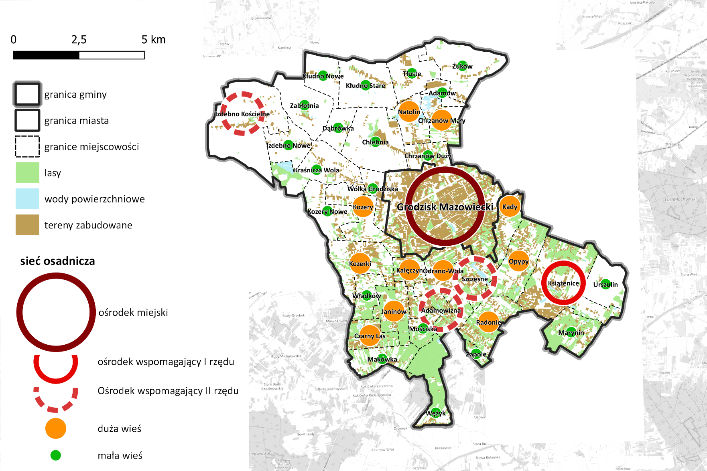
Struktura sieci osadniczej
Mapa 3
Podział na miejscowości jest dokonany według „Bazy danych obiektów topograficznych”, spójnej z "Państwowym Rejestrem Granic”
Zorganizowany system osadniczy jest jednym z głównych elementów zrównoważonego rozwoju każdej gminy.
Hierarchiczna sieć osadnicza oparta na dominującej pozycji Grodziska Mazowieckiego (Mapa 3) pozwala zapewnić prawidłową obsługę mieszkańców miasta i terenów wiejskich w zakresie ich potrzeb. Silne, efektownie rozwijające się miasto sprzyja dyfuzji procesów rozwojowych i gospodarczych na otaczające je obszary podmiejskie i wiejskie, a także służy niwelowaniu dysproporcji w rozwoju społeczno-gospodarczym i jakości życia mieszkańców gminy oraz obszarów do gminy przyległych.
Uzupełnieniem oferty Grodziska Mazowieckiego powinna być oferta usług podstawowych, z ich koncentracjami w tych miejscowościach, które dynamicznie rozwijają się ludnościowo i gospodarczo.

Slide 60
Struktura sieci osadniczej – stan docelowy
Zostanie utrzymany obecny układ hierarchiczny. Miasto Grodzisk Mazowiecki nadal będzie pełnić rolę centrum administracyjnego, gospodarczego oraz społecznego gminy. Miasto Grodzisk Mazowiecki będzie również centrum rozwijającej się aglomeracji kanalizacyjnej Grodziska Mazowieckiego.
Wzrośnie rola i znaczenie ośrodków sublokalnych (ośrodki wspomagające I i II rzędu), które będą pełnić funkcję węzłów integracji społecznej, usług publicznych i rynkowych. Rozwój ośrodków sublokalnych wzmocni spójność gminy oraz wpłynie na poprawę jakości życia mieszkańców obszarów wiejskich.
Rozwijać się będą mniejsze miejscowości wiejskie, szczególne w obszarze OSI Obszar rozbudowy aglomeracji kanalizacyjnej.
Wpływ na rozwój miasta Grodzisk Mazowiecki, ośrodków sublokalnych oraz wsi będzie miał prognozowany przyrost populacji gminy – szacowane zapotrzebowanie na zabudowę mieszkaniową będzie rosło i do 2043 r. może osiągnąć wielkość do 1800 tys. m² PUM.
KLUCZOWE KIERUNKI DZIAŁAŃ SŁUŻĄCE OSIĄGNIĘCIU STANU DOCELOWEGO:
rozwój przestrzeni publicznych sprzyjających integracji mieszkańców,
tworzenie wielofunkcyjnych przestrzeni publicznych dostosowanych do potrzeb różnych grup społecznych i potrzeb osób z niepełnosprawnościami
tworzenie wielofunkcyjnych centrów integracji mieszkańców i aktywności lokalnej
tworzenie nowoczesnych centrów biznesowych i coworkingowych
budowa (szczególnie na obszarach wiejskich gminy) lub modernizacja, w tym termomodernizacja budynków użyteczności publicznej
rozwój infrastruktury sportowej i rekreacyjnej i rozwój infrastruktury kulturalnej
rozwój i podnoszenie jakości i innowacyjności infrastruktury (drogowej, wodno-kanalizacyjnej, telekomunikacyjnej, grzewczej)
poprawa dostępności do infrastruktury
rozwój i usprawnienie dostępności transportu publicznego

Slide 61
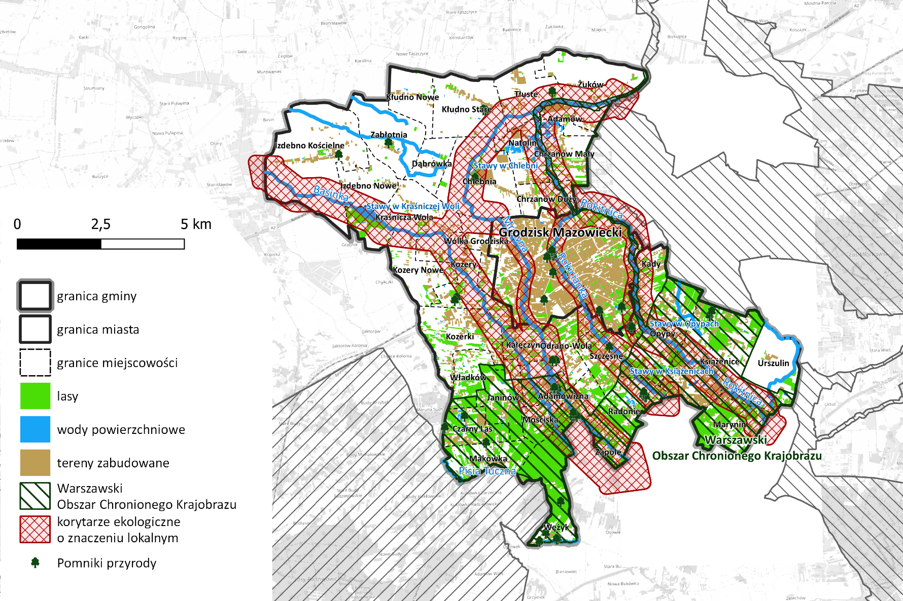
System powiązań przyrodniczych
Mapa 4
Zachowanie funkcjonalności i ciągłości powiązań przyrodniczo-środowiskowych (Mapa 4), które powinny zostać wyznaczone z uwzględnieniem lokalnych uwarunkowań jest ważne dla cennych przyrodniczo obszarów gminy.
Rdzeń powiązań przyrodniczo-środowiskowych będzie służył zachowaniu i utrzymaniu funkcjonalności korytarzy ekologicznych, ciągłości tras migracji zwierząt, jak również usprawnieniu obiegów środowiskowych.
Dla zachowania walorów przyrodniczo-krajobrazowych gminy niezbędne jest zapewnienie warunków zrównoważonego rozwoju gospodarczego poprzez funkcjonalne kształtowanie sieci powiązań przyrodniczych, utrzymanie w dobrej kondycji systemu błękitno-zielonej infrastruktury oraz minimalizowanie konfliktów z elementami tej sieci wynikających z istniejącego i potencjalnego zagospodarowania.

Slide 62
System powiązań przyrodniczych – stan docelowy
Utrzymane i wzmocnione będą istniejące korytarze ekologiczne oraz tereny zielone, szczególnie w południowej części gminy, w celu zachowania bioróżnorodności.
Zwiększy się udział terenów zieleni osiedlowej oraz parków, aby poprawić jakość życia mieszkańców i poziom adaptacji do zmian klimatu.
Zwiększy się retencja wodna na terenach rolniczych i leśnych poprzez: prawidłowe użytkowanie rolnicze gleb, prowadzenie prac przeciwerozyjnych, tworzenie stref buforowych wzdłuż cieków, ochronę i odtwarzanie oczek wodnych i mokradeł, retencjonowanie wody w już istniejących zbiornikach i rowach oraz zachęcanie do wykonywania nowych zbiorników wodnych.
KLUCZOWE KIERUNKI DZIAŁAŃ SŁUŻĄCE OSIĄGNIĘCIU STANU DOCELOWEGO:
zwiększenie ilości terenów zielonych (parki, skwery) i utrzymanie terenów cennych przyrodniczo na obszarze gminy
ochrona obszarów cennych przyrodniczo i lasów, zalesianie i zazielenianie terenów miejskich, instalacja zielonych ścian i dachów
ochrona i przywracanie ekosystemów
budowa systemów przeciwpowodziowych, renaturyzacja rzek i mokradeł oraz promowanie technologii retencji wody w miastach
zabezpieczenie źródeł wody pitnej przed zanieczyszczeniem oraz efektywne zarządzanie zasobami wodnymi
zwiększanie powierzchni przepuszczalnych w mieście i budowa zbiorników retencyjnych

Slide 63
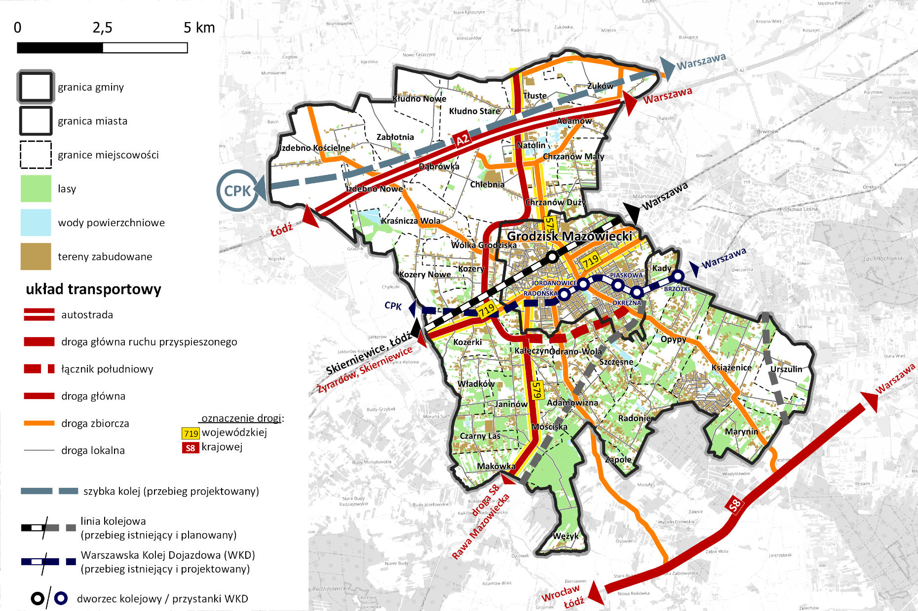
Główne korytarze i elementy sieci transportowych
Mapa 5
Kluczową rolę w stymulowaniu rozwoju społeczno-gospodarczego oraz urbanizacji pełni sieć obejmująca istniejący i planowany układ drogowy oraz związane z nią powiazania komunikacyjne (Mapa 5).
System komunikacyjny, kształtujący mobilność mieszkańców oraz osób odwiedzających gminę kształtują: transport zbiorowy (kolejowy, autobusowy i lotniczy), transport indywidualny (samochód, rower oraz inne mobilne środki transportu indywidualnego) oraz rozmieszczenie przystanków i węzły przesiadkowe (które są zwykle ściśle związane z infrastrukturą dworców i stacji kolejowych, gdzie planuje się integrację z systemem dowozu autobusowego, samochodowego, rowerowego oraz nie mniej istotnego systemu dojść pieszych).
Istotą działań gminy w zakresie rozwoju systemu transportu i komunikacji gminy Grodzisk Mazowiecki powinna być poprawa parametrów układu drogowego, rozwój połączeń komunikacyjnych oraz obiektów i urządzeń wspierających transport i komunikację.

Slide 64
Główne korytarze i elementy sieci transportowych (w tym pieszych i rowerowych) - stan docelowy
Rozwinie się układ drogowy (o znaczeniu lokalnym, ponadlokalnym i krajowym) i kolejowy (szybka kolej i WKD) oraz poprawi się jakość dróg, w tym dróg lokalnych. Rozwinie się infrastruktura parkingowa; szczególnie w atrakcyjnych miejscach gminy. Rozwój i poprawa jakości dróg i infrastruktury parkingowej będzie odpowiedzią na spodziewany wzrost inwestycji i wzrost liczby mieszkańców.
Rozwinie się sieć dróg i szlaków rowerowych. Drogi i szlaki będą stanowiły system zintegrowany wewnętrznie (na terenie gminy) oraz zewnętrznie (połączone zostaną szlaki i drogi rowerowe na obszarze gminy ze szlakami i drogami rowerowymi biegnącymi przez teren gmin sąsiadujących.
Zintegrowany transport publiczny obejmie przewozy autobusowe i kolejowe (w tym szybką kolej miejską) łączącą Grodzisk Mazowiecki z Warszawą. Powstaną nowe połączenia lub poprawi się jakość połączeń między obszarem miejskim i wsiami, szczególnie w OSI Obszar rozbudowy aglomeracji kanalizacyjnej.
KLUCZOWE KIERUNKI DZIAŁAŃ SŁUŻĄCE OSIĄGNIĘCIU STANU DOCELOWEGO:
rozwój i podnoszenie jakości i innowacyjności infrastruktury, wdrażanie inteligentnych rozwiązań
rozwój infrastruktury drogowej
rozwijanie infrastruktury turystycznej
zwiększenie liczby miejsc do parkowania
poprawa systemów bezpieczeństwa na drogach publicznych, w tym wprowadzanie stref ruchu uspokojonego i inteligentnych przejść dla pieszych
rozwój ścieżek i dróg rowerowych, stacji rowerowych i dróg pieszych oraz promowanie transportu publicznego
rozwój i usprawnienie dostępności transportu publicznego

Slide 65
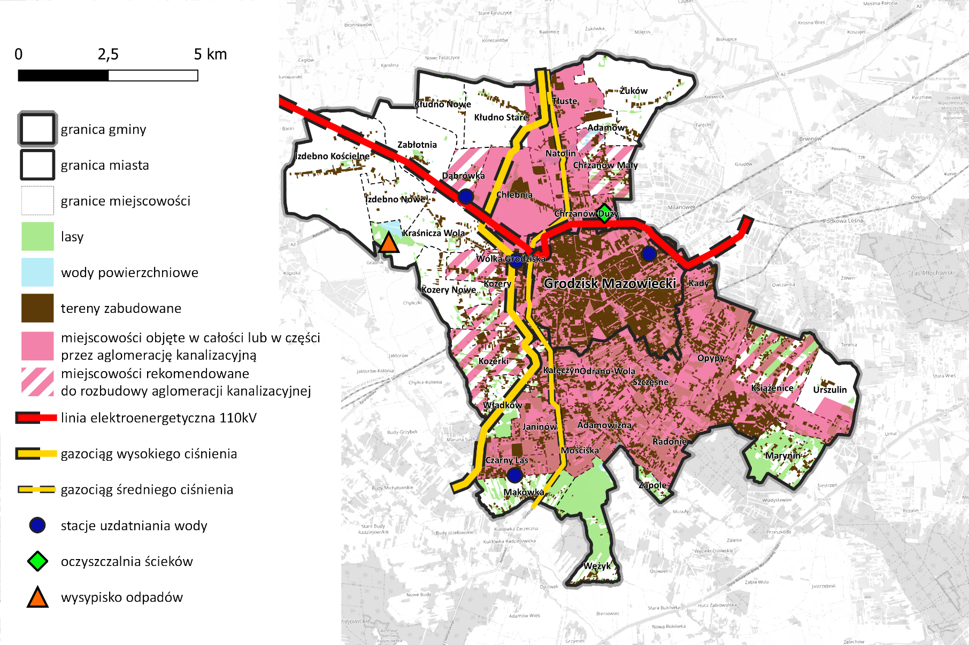
Główne elementy infrastruktury technicznej
Mapa 6
Grodzisk Mazowiecki należy do gmin o rozwiniętej infrastrukturze technicznej (Mapa 6).
Wysoki poziom funkcjonowania osiągnęła ona w samym mieście Grodzisk Mazowiecki oraz jego bezpośrednim otoczeniu. Gmina posiada programy i plany, których realizacja zapewni wyrównanie poziomu obsługi mieszkańców i podmiotów gospodarczych oraz pozwoli spełnić wymagania jakościowe zawarte w polskich i unijnych regulacjach prawnych.
Pomimo korzystnej sytuacji w zakresie jakości infrastruktury komunalnej oraz świadczonych przy jej wykorzystaniu usług należy podjąć działanie antycypujące przyszły rozwój gminy zwłaszcza w obszarze zabudowy mieszkaniowej oraz rozwoju aktywności gospodarczej (w szczególności usługowej).

Slide 66
Główne elementy infrastruktury technicznej – stan docelowy
Nastąpi rozwój i poprawa dostępności do sieci wodociągowej i kanalizacyjnej, szczególnie w obszarze OSI Obszar rozwoju aglomeracji kanalizacyjnej.
Konieczna będzie rozbudowa sieci gazowej, a także energetycznej, w tym systemu przesyłu energii wysokiej mocy (220/440 kV).
Wzrośnie udział alternatywnych źródeł energii, takich jak instalacje fotowoltaiczne i pompy ciepła.
Wdrożone będą inteligentne systemy zarządzania infrastrukturą miejską w ramach koncepcji Smart City, prowadzące do poprawy jakości i efektywności, w tym ekonomicznej usług publicznych.
KLUCZOWE KIERUNKI DZIAŁAŃ SŁUŻĄCE OSIĄGNIĘCIU STANU DOCELOWEGO:
cyfryzacja usług publicznych, wprowadzanie inteligentnych systemów zarządzania usługami i zasobami w gminie
rozwój i podnoszenie jakości i innowacyjności infrastruktury, wdrażanie inteligentnych rozwiązań
rozwój i modernizacja infrastruktury technicznej (wodno-kanalizacyjnej) i rozwój infrastruktury recyklingowej
rozwój i modernizacja infrastruktury technicznej i termomodernizacja obiektów użyteczności publicznej, wymiana oświetlenia i źródeł ciepła
promowanie oraz inwestycje w OZE

Slide 67
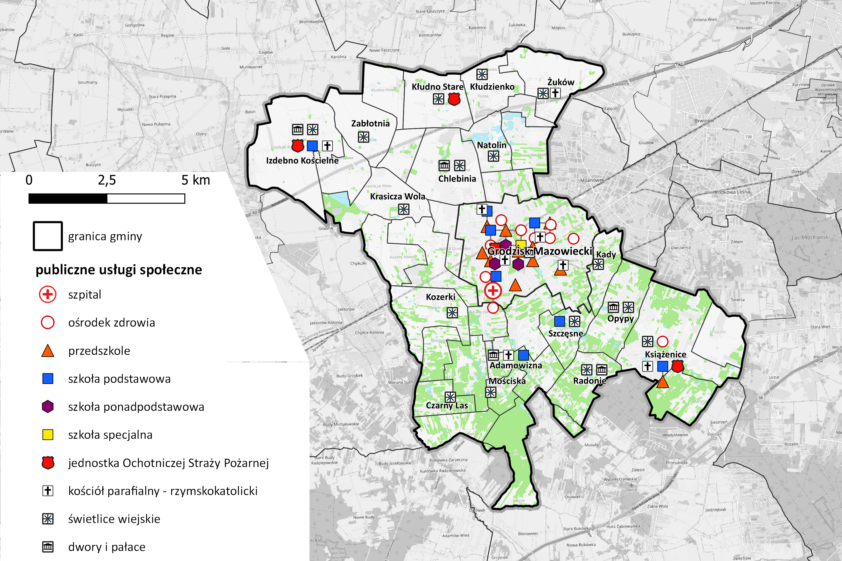
Główne elementy infrastruktury społecznej
Mapa 7
Gminę Grodzisk Mazowiecki charakteryzuje bardzo wysoki stopniem koncentracji usług społecznych w samym mieście (Mapa 7). Wzrost liczby mieszkańców obszarów wiejskich, przy zakładanej ich koncentracji w wybranych miejscowościach będzie wymagał polityki doposażenia ich w niezbędną infrastrukturę; poczynając od przebudowy miejscowości w celu wykreowania centrów, poprzez wyposażenie tych centrów w odpowiednie obiekty o dostosowanym do miejscowych potrzeb wachlarzu usług.​
Także miasto Grodzisk Mazowiecki musi przystosować istniejące instytucje i obiekty do zwiększonego napływu mieszkańców).
Dodatkowym wyzwaniem będzie zmieniająca się struktura wiekowa mieszkańców (starzejące się społeczeństwo), która wymusi dostosowanie infrastruktury i usług do potrzeb osób starszych.​
Sfera usług publicznych winna być pierwszym obszarem integracji i wdrożenia tych społeczności do naszego stylu życia i funkcjonowania.

Slide 68
Główne elementy infrastruktury społecznej - stan docelowy
Poprawi się jakość przestrzeni publicznych, takich jak place, parki i centra aktywności lokalnej, obszary rekreacji w mieście i miejscowościach na obszarach wiejskich.
Z uwagi na wzrost populacji gminy nastąpi rozwój infrastruktury usługowej w zakresie edukacji, zdrowia, kultury i sportu. Infrastruktura będzie dostosowana do potrzeb mieszkańców wynikających ze zmian struktury wiekowej. Infrastruktura publiczna rozwinie się przede wszystkim w mieście oraz ośrodkach wspomagających I i II rzędu, jak również na obszarach wskazanych w OSI Obszar rozbudowy aglomeracji kanalizacyjnej.
Rozwój infrastruktury społecznej będzie związany z rozwojem budownictwa mieszkaniowego (jednorodzinnego, jak i wielorodzinnego), realizowanego w trybie indywidualnym i deweloperskim oraz budownictwa społecznego i komunalnego.
KLUCZOWE KIERUNKI DZIAŁAŃ SŁUŻĄCE OSIĄGNIĘCIU STANU DOCELOWEGO: :
budowa (szczególnie na obszarach wiejskich gminy) lub modernizacja, w tym termomodernizacja budynków użyteczności publicznej
rozwój infrastruktury sportowej i rekreacyjnej i rozwój infrastruktury kulturalnej
zwiększanie dostępności do usług oraz budynków użyteczności publicznej i przestrzeni publicznych
tworzenie wielofunkcyjnych centrów integracji mieszkańców i aktywności lokalnej
rozwój przestrzeni publicznych sprzyjających integracji mieszkańców
wyposażenie przestrzeni publicznych w małą architekturę i infrastrukturę sprzyjającą odpoczynkowi i integracji mieszkańców
wdrażanie rozwiązań technologicznych poprawiających funkcjonalność przestrzeni
rewitalizacja przestrzeni publicznych
likwidacja barier architektonicznych w budynkach i przestrzeniach publicznych
dostosowanie przestrzeni i uprawnienie komunikacji dla osób o ograniczonej mobilności
tworzenie wielofunkcyjnych przestrzeni publicznych dostosowanych do potrzeb różnych grup społecznych i potrzeb osób z niepełnosprawnościami

Slide 69
Ustalenia i rekomendacje w zakresie polityki przestrzennej
Zakres ustaleń i rekomendacji w zakresie kształtowania polityki przestrzennej
Zasady ochrony środowiska i jego zasobów, w tym ochrony powietrza, przyrody i krajobrazu Zasady ochrony dziedzictwa kulturowego i zabytków oraz dóbr kultury współczesnej Kierunki zmian w strukturze zagospodarowania terenów w tym określenia szczególnych potrzeb w zakresie nowej zabudowy mieszkaniowej Zasady lokalizacji obiektów handlu wielkopowierzchniowego Zasady lokalizacji kluczowych inwestycji celu publicznego Kierunki rozwoju systemów komunikacji, infrastruktury technicznej i społecznej Zasady lokalizacji przedsięwzięć mogących znacząco oddziaływać na środowisko Zasady kształtowania rolniczej i leśnej przestrzeni produkcyjnej Zasady kształtowania zagospodarowania przestrzennego na obszarach zdegradowanych i wymagających przekształceń, rehabilitacji, rekultywacji i remediacji Zasady lokalizacji urządzeń wytwarzających energię o mocy zainstalowanej przekraczającej 500kW
Ustalenia i rekomendacje w zakresie kształtowania i prowadzenia polityki przestrzennej stanowią strategiczne wytyczne, które należy stosować przede wszystkim przy sporządzaniu aktów planowania przestrzennego.
Ustalenia i rekomendacje zostały zaadresowane do wszystkich interesariuszy gminy.
Punktem wyjścia dla wytycznych jest realizacja celów strategicznych i kierunków działań w wymiarze przestrzennym.
Tym samym ustalenia i rekomendacje odpowiadają na najistotniejsze wyzwania stojące przed gminą oraz mają na celu wykorzystanie szans rozwojowych i zapobieganie ryzykom. Służą również realizacji wizji rozwoju przestrzennego ustalonej w modelu struktury funkcjonalno-przestrzennej obszaru gminy.

Slide 70
Ustalenia i rekomendacje w zakresie polityki przestrzennej
Zasady ochrony środowiska i jego zasobów, w tym ochrony powietrza, przyrody i krajobrazu
Rekomenduje się:
rygorystyczne respektowanie zakazów i ograniczeń wynikających z ustanowionych form ochrony prawnej przyrody, w uzasadnionych przypadkach podejmowanie działań na rzecz ich rozszerzania,
realizację wspólnej polityki ekologicznej z gminami sąsiednimi, podejmowanie wspólnych przedsięwzięć w zakresie ochrony wód, ziemi, powietrza i krajobrazu,
prowadzenie działań w celu zapewnienia spójności gminnego i regionalnego systemu powiązań przyrodniczych poprzez odtwarzanie korytarzy i powiązań ekologicznych oraz właściwe lokalizowanie elementów infrastruktury technicznej i zabudowy kubaturowej,
odtwarzanie powiązań/korytarzy ekologicznych oraz restytucja funkcji terenów istotnych dla tych powiązań,
racjonalne wykorzystywanie zasobów gleb oraz obszarów leśnych (m.in. poprzez ograniczenie przeznaczania gleb najwyższej jakości oraz obszarów leśnych na inne cele),
wdrażanie systemu monitoringu stanu i zagrożeń środowiska przyrodniczego gminy,
dbanie o ciągłość i funkcjonalność lokalnych powiązań przyrodniczo-środowiskowych, w tym korytarzy ekologicznych oraz skuteczną ochronę różnorodności biologicznej na całym obszarze gminy,
wykorzystywanie naturalnych obszarów zieleni (łąki, lasy, zadrzewienia) oraz obiektów fizjograficznych w celu wzbogacenia oferty istniejącego systemu zieleni urządzonej,
dostosowywanie nowej zabudowy do zmian klimatu (np. wysoka efektywność energetyczną),
konsekwentną dbałość o zieleń urządzoną zlokalizowaną na obszarze gminy - jej rozwój obszarowy i jakościowy,
wykorzystywanie naturalnych obszarów zieleni (łąki, lasy, zadrzewienia) oraz obiektów fizjograficznych w celu wzbogacenia oferty istniejącego systemu zieleni urządzonej,
wykorzystywanie zieleni urządzonej jako połączeń a nie barier oddzielających tereny o różnym przeznaczeniu, zainwestowaniu lub zasadach zagospodarowania.

Slide 71
Ustalenia i rekomendacje w zakresie polityki przestrzennej
Zasady ochrony środowiska i jego zasobów, w tym ochrony powietrza, przyrody i krajobrazu
Rekomenduje się:
w porozumieniu z odpowiednimi służbami państwowymi podejmowanie działań na rzecz minimalizacji zagrożeń powodziowych związanych z rzekami gminy oraz deszczami nawalnymi m. in. poprzez dostosowanie zagospodarowania i warunków technicznych zabudowy do stopnia zagrożenia, uwzględnianie w zagospodarowaniu przestrzennym cykliczności zalewów a także podnoszenie pojemności obiektów i obszarów retencyjnych,
planowanie i rozbudowę systemów błękitno-zielonej infrastruktury, zapewniających różnorodne usługi ekosystemowe, zapobiegających powstawaniu miejskich wysp ciepła, wzmacniających istniejące korytarze przewietrzania oraz ograniczających istnienie obszarów zalegania i spływu mas zimnego powietrza,
racjonalne użytkowanie istniejącej sieci rzek, rzeczek i stawów, gwarantujących ekologiczną, społeczną i gospodarczą jakość ich wód, funkcjonalność i użyteczność,
rozbudowę systemów melioracyjnych oraz kanalizacji burzowej chroniących m. in. przed deszczami nawalnymi,
budowę zbiornika retencyjnego na rzece Mrowna, w miejscowości Chlebnia,
wdrażanie polityki przywracania naturalnych stosunków wodnych a także zwiększania zdolności retencyjnych poszczególnych zlewni rzek,
wdrażanie polityki wspierającej działania prowadzące do utrzymania zadowalającego poziomu i jakości wód powierzchniowych oraz podziemnych,
wprowadzenie w aktach planowania przestrzennego rozwiązań premiujących racjonalizację korzystania ze środowiska,
prowadzenie działań zmierzających do ochrony krajobrazu historyczno-kulturowego gminy oraz rewitalizacji jej przestrzeni publicznych,
podjęcie działań zmierzających do ochrony i estetyzacji najcenniejszych krajobrazów gminy, prowadzenie spójnej polityki krajobrazowej, ograniczenie ilości reklam oraz w miarę możliwości, usuwanie największych zakłóceń krajobrazu,
prowadzenie konsekwentnych i skutecznych działań na rzecz ograniczenia chaosu reklamowego na obszarze gminy.

Slide 72
Ustalenia i rekomendacje w zakresie polityki przestrzennej
Zasady ochrony dziedzictwa kulturowego i zabytków oraz dóbr kultury współczesnej
Rekomenduje się:
prowadzenie skutecznej ochrony i poprawy stanu zachowania dziedzictwa kulturowego (wartościowych układów urbanistycznych, ruralistycznych, obiektów zabytkowych, historycznych zespołów parkowych, zadrzewień), m. in poprzez wykorzystywanie zachowanych układów zabudowy oraz obiektów, które utraciły historyczne funkcje oraz ich adaptacje do współczesnych potrzeb,
wspieranie remontów i modernizacji historycznych i zabytkowych obiektów,
opracowanie gminnej listy cech kulturowych, bazującej na elementach tradycyjnej kultury materialnej i niematerialnej, służącej m. in. do zapewnienia poszanowania lokalnych tradycji architektonicznych,
podejmowanie działań zmierzających do wytyczenia i oznakowania lokalnych szlaków rekreacyjnych eksponujących najważniejsze atrakcje kulturowe i turystyczne obszaru,
prowadzenie działań zmierzających do ochrony i zachowania charakteru obszarów wiejskich poprzez dbałość o dostosowanie nowej zabudowy do lokalnej tradycji, modernizację infrastruktury oraz wspieranie modernizacji działalności rolniczej.

Slide 73
Ustalenia i rekomendacje w zakresie polityki przestrzennej
Kierunki zmian w strukturze zagospodarowania terenów w tym określenia szczególnych potrzeb w zakresie nowej zabudowy mieszkaniowej
Rekomenduje się:
realizację polityki przestrzennej gminy służącej m.in. przeciwdziałaniu nierównościom w poziomie zagospodarowania jej poszczególnych części oraz kompleksowe rozwiązywanie konfliktów przestrzennych,
prowadzenie polityki rozwoju gminy w oparciu o poszanowanie przestrzeni jako zasobu ograniczonego, stanowiącego dobro wspólne,
poprawa dostępu do podstawowych usług publicznych i komercyjnych,
zwiększenie spójności przestrzennej oraz dostępności do miejsc pracy, usług publicznych oraz miejsc atrakcyjnych z uwagi na walory turystyczne i wypoczynkowe poprzez rozwój transportu zbiorowego,
przestrzeganie zasady, że pod nową zabudowę należy w pierwszej kolejności wykorzystać tereny już zurbanizowane, w szczególności tereny, budynki lub obiekty, które utraciły swoje walory użytkowe lub uległy degradacji oraz niewykorzystane luki w istniejącej zabudowie, zwłaszcza zajęte przez obiekty dysfunkcyjne,
konsekwentne działania na rzecz kreacji nowoczesnego i funkcjonalnego centrum gminy,
wspieranie rozwoju miasta jako silnego centrum wiedzy i innowacji na poziomie regionalnym (krajowym),
kreowanie przestrzeni publicznych stanowiących lokalne centra - wyposażonych w możliwie pełen wachlarz atrakcyjnych miejsc i usług oraz jako obszarów integrujących pomiędzy różnymi formami zabudowy i zagospodarowania terenu, umiejętne eksponowanie stref wejściowych,
budowę potencjału wybranych ośrodków wiejskich gminy jako centrów usług (publicznych i komercyjnych) wspierających wzrost jakości życia na obszarach wiejskich, w oparciu o ich endogenne potencjały oraz przejrzysty system interwencji gminnych, tworzenie przestrzeni dla relacji międzyludzkich - miejsca spotkań (one są potrzebne każdej społeczności, także tej zamieszkującej małe wsie gminne),
rozwój funkcji usługowych, w tym o charakterze ponadlokalnym, pełnionych przez miasto Grodzisk Mazowiecki (usługi publiczne: kultura, edukacja, zdrowie, cyfryzacja oraz nowoczesny biznes) w celu budowy wysokiej jakości życia mieszkańców gminy oraz wzmocnienia jego pozycji w układzie ośrodków miejskich obszaru metropolitalnego Warszawy i całego województwa mazowieckiego.

Slide 74
Ustalenia i rekomendacje w zakresie polityki przestrzennej
Kierunki zmian w strukturze zagospodarowania terenów w tym określenia szczególnych potrzeb w zakresie nowej zabudowy mieszkaniowej
Rekomenduje się:
umiejętne planowanie przestrzenne powiązane z planowanymi i realizowanymi przez władze państwowe projektami (np. CPK) dla wzmocnienia potencjału ludnościowego i gospodarczego gminy,
uwzględnianie w aktach planowania i zagospodarowania przestrzennego elementów planowania rozwoju wynikających z rozstrzygnięć przyjętych w dokumentach strategicznych wyższego rzędu,
wdrożenie na obszarze pozamiejskim gminy nowoczesnych programów i projektów z zakresu budowy: systemu zrównoważonej mobilności, spójnego systemu zielono-błękitnej infrastruktury, pełnej dostępności do usług publicznych, wysokiej jakości przestrzeni publicznych oraz dostępności cyfrowej w celu harmonijnego rozwoju gminy, zmniejszenia kosztów jej funkcjonowania oraz podniesienia jakości życia wszystkich mieszkańców gminy,
wdrożenie zasad uniwersalnego projektowania, tj. poprawę bezpieczeństwa korzystania z przestrzeni oraz niwelacji barier architektonicznych, w tym dla osób z ograniczoną mobilnością,
ograniczanie rozwoju zabudowy w formie pasmowej wzdłuż dróg (powiatowych i wojewódzkich), na rzecz koncentracji zabudowy; w sytuacji wyczerpania rezerw terenowych wewnątrz istniejącej zabudowy, nowe struktury należy projektować w formie skupionej - jako jednostki sąsiedzkie lub jednostki nowe.

Slide 75
Ustalenia i rekomendacje w zakresie polityki przestrzennej
Kierunki zmian w strukturze zagospodarowania terenów w tym określenia szczególnych potrzeb w zakresie nowej zabudowy mieszkaniowej
Rekomenduje się:
ograniczanie negatywnego wpływu terenów aktywności gospodarczej na sąsiadującą zabudowę mieszkaniową poprzez strefowanie zabudowy na styku z istniejącymi funkcjami chronionymi oraz realizację pasów zieleni pełniących funkcje izolacyjne i łączące (zieleń wielopiętrowa) lub innych stosowanie granic przestrzennych,
koncentrację działalności produkcyjnej na już użytkowanych terenach przemysłowych i poprzemysłowych,
stymulowanie rozwoju gospodarczego gminy poprzez uporządkowany przestrzennie rozwój stref i parków biznesowych, ukierunkowanych na wybrane działalności (w szczególności wysokie technologie oraz o ograniczonych potrzebach przestrzennych),
wspieranie rozwoju usług rynkowych na obszarze gminy poprzez właściwą politykę przestrzenną, nieruchomościową oraz zbrojenie terenu,
tworzenie nowych obszarów aktywności gospodarczej w miejscach o najkorzystniejszej lokalizacji, wysokich predyspozycjach rozwoju funkcji (produkcyjnych i usługowych) oraz o ograniczonym oddziaływaniu na środowisko i zabudowę mieszkaniową.

Slide 76
Ustalenia i rekomendacje w zakresie polityki przestrzennej
Kierunki zmian w strukturze zagospodarowania terenów w tym określenia szczególnych potrzeb w zakresie nowej zabudowy mieszkaniowej
Rekomenduje się:
rozwój nowoczesnej zabudowy mieszkaniowej wpisującej się w krajobraz i charakter miejsca,
przeciwdziałanie rozlewaniu się zabudowy poprzez dostępne instrumenty polityki przestrzennej oraz ukierunkowany rozwój infrastruktury technicznej i społecznej,
realizację nowej zabudowy w bezpośrednim sąsiedztwie terenów już zainwestowanych lub jako uzupełnienie istniejących układów osadniczych,
dbałość o wysoki poziom dostępności mieszkań, w tym mieszkań do wynajęcia poprzez wspieranie budownictwa deweloperskiego oraz rozwój budownictwa komunalnego o pełnym czynszu - zbyt wysokie ceny i trudna dostępność będą negatywnie rzutować na podaż niskokwalifikowanych rąk do pracy, niezbędnych dla funkcjonowania lokalnej gospodarki,
uwzględnienie w projektowaniu przestrzeni i obiektów postępujących zmian demograficznych (starzenie się społeczeństwa) - adaptacja istniejącej zabudowy do potrzeb osób ze szczególnymi potrzebami, tworzenie przestrzeni multifunkcyjnych, łatwych do aranżowania wraz ze zmianami katalogu społecznych potrzeb,
modernizację istniejących zespołów zabudowy poprzez realizację nowych ofert mieszkaniowych, rozwój usług oraz tworzenie atrakcyjnych miejsc pracy.

Slide 77
Ustalenia i rekomendacje w zakresie polityki przestrzennej
Zasady lokalizacji obiektów handlu wielkopowierzchniowego
Rekomenduje się:
dopuszczenie do budowy centrów usługowych powyżej 1000 m² o zróżnicowanej ofercie, z parkingami wbudowanymi w obiekt lub powierzchniowymi oraz obiektów usługowych do 1 tys. m², o zróżnicowanym lub jednorodnym charakterze oferty rynkowej, jako wbudowanych w budynki wielopiętrowe (miasto) lub w układzie powierzchniowym (wieś),
lokalizowanie wielkopowierzchniowych centrów logistycznych oraz obiektów magazynowych i handlowych jedynie w pasach o szerokości 2 km wzdłuż autostrad i dróg krajowych, poza obszarami o wyjątkowych walorach krajobrazowych oraz gleb najwyższej jakości z zastosowaniem rozwiązań chroniących środowisko i krajobraz przed degradacją.
Zasady lokalizacji kluczowych inwestycji celu publicznego
Rekomenduje się:
konsekwentne (w powiązaniu z ich wzrostem) wyposażenie miejscowości wspierających funkcje stolicy gminy w obiekty infrastruktury społecznej (szkoły podstawowe, obszary zieleni publicznej, przedszkola, żłobki, ambulatoria podstawowej opieki zdrowotnej, biblioteki, domy kultury, domy pomocy społecznej, urządzone tereny sportu, przystanki publicznego transportu zbiorowego, placówki pocztowe, apteki, posterunki policji, posterunki jednostki ochrony przeciwpożarowej), przy zachowaniu standardów dostępności.

Slide 78
Ustalenia i rekomendacje w zakresie polityki przestrzennej
Kierunki rozwoju systemów komunikacji, infrastruktury technicznej i społecznej
Rekomenduje się:
konsekwentne wspieranie regionalnych i krajowych inwestycji komunikacyjnych poprzez: uwzględnianie ich w dokumentach planistycznych wraz z ujęciem rzeczywistych parametrów technicznych w oparciu o obowiązujące normatywy i realne uwarunkowania terenowe; ograniczanie lokalizacji nowych zjazdów oraz skrzyżowań z drogami dojazdowymi i lokalnymi (obsługa przyległych terenów powinna odbywać się poprzez już istniejące zjazdy, skrzyżowania oraz system dróg równoległych doprowadzający ruch do najbliższego skrzyżowania); likwidację bezpośrednich wyjazdów z indywidualnych posesji na drogi o charakterze ponadlokalnym (w szczególności drogi klasy technicznej G i GP),
podnoszenie parametrów technicznych dróg gminnych oraz wyprowadzenie ruchu tranzytowego poza centrum miasta i miejscowości,
rozbudowę gminnego systemu dróg rowerowych łączących poszczególne miejscowości gminy oraz wsparcie dla rozwoju systemu dróg rowerowych o charakterze ponadlokalnym,
przebudowę gminnego układu dróg i ulic w kierunku poprawy parametrów ruchu pieszych i rowerzystów, poprzez wprowadzanie nowych i rewitalizacje istniejących powiązań, bezpieczne przejścia „na skróty”, eliminację konieczności użycia samochodu,
stymulowanie rozwoju miasta w obszarach dobrze obsługiwanych transportem zbiorowym; koncentrowanie miejsc pracy, nauki i usług w sąsiedztwie tras komunikacyjnych (komunikacji zbiorowej),
rozwój systemów bezpieczeństwa na drogach publicznych (w tym monitoring ruch, wprowadzanie stref ruchu uspokojonego, inteligentnych przejść dla pieszych, właściwie zaprojektowanych, wybudowanych i oświetlonych miejsc niebezpiecznych i trudnych, nowoczesnych parkingów),
budowę nowych szlaków turystycznych (rowerowych, pieszych) w maksymalny sposób pozwalających korzystać z ofert turystycznych gminy i gmin sąsiednich,
planowanie i utrzymywanie rezerw terenowych na cele transportowe i komunikacyjne.

Slide 79
Ustalenia i rekomendacje w zakresie polityki przestrzennej
Kierunki rozwoju systemów komunikacji, infrastruktury technicznej i społecznej
Rekomenduje się:
prowadzenie polityki ukierunkowanej na optymalizację lokalnych i ponadlokalnych (międzygminnych) powiązań komunikacyjnych,
rozwijanie (w miarę możliwości i środków) innych systemów transportowych opartych na współużytkowaniu środków transportu (rower, hulajnoga),
stosowanie zasady, iż nowo wznoszone kubatury musza być wyposażone w odpowiednią liczbę miejsc do parkowania: zalecane wskaźniki to:
1 miejsce do parkowania/ 1 mieszkanie o wielkości do 60 m² w zabudowie wielorodzinnej,
2 miejsca do parkowania / 1 mieszkanie o wielkości ponad 60 m² w zabudowie wielorodzinnej oraz w zabudowie jednorodzinnej,
30-40 miejsc do parkowania/ 100 zatrudnionych dla parkingów związanych z miejscami pracy,
30 – 45 miejsc do parkowania/ 1000 m2 powierzchni użytkowej dla biur, banków i administracji,
20 – 40 miejsc do parkowania/ 1000 m2 powierzchni użytkowej dla handlu i usług,
30 –40 miejsc do parkowania / 100 miejsc dla kin i gastronomii,
prowadzenie aktywnej polityki parkingowej, m. in. poprzez: ustalanie liczby miejsc parkingowych na obszarze przy jednoczesnym ograniczeniu czasu parkowania lub wprowadzenie opłat parkingowych w celu równoważenia popytu i podaży miejsc parkingowych, ograniczanie zajętości terenów pod parkingi, wspieranie realizacji parkingów wielopoziomowych lub zintegrowanych,
dopuszczanie do długotrwałego postoju pojazdów ciężarowych oraz autobusów wyłącznie na wyznaczonych do tego parkingach,
rozwijanie sieci zintegrowanych węzłów transportowo-przesiadkowych oraz wyposażanie ich w infrastrukturę parkingów Park & Ride (Parkuj i Jedź) i Bike & Ride (Parkuj rower i Jedź), przy wszystkich obiektach usług publicznych, w ramach węzłów integrujących różnie środki transportu (stacja kolejowa) i przy obiektach edukacji,
organizację systemu transportowego w harmonii z otoczeniem - ograniczając jego negatywne oddziaływania na warunki życia mieszkańców i środowisko przyrodnicze,
zachowywanie właściwej proporcji pomiędzy nakładami na budowę nowej infrastruktury transportowej a nakładami na utrzymanie istniejących zasobów - priorytet dla wykorzystania istniejącej infrastruktury transportowej w stosunku do jej rozbudowy.

Slide 80
Ustalenia i rekomendacje w zakresie polityki przestrzennej
Kierunki rozwoju systemów komunikacji, infrastruktury technicznej i społecznej
Rekomenduje się:
wspieranie procesu rozwoju systemów telekomunikacyjnych w kierunku objęcia obszaru całej gminy pełną ofertą usług (ISDN podstawowy i rozszerzony, szerokopasmowy dostęp do Internetu, sztywne łącze, telewizja, itp.) - zapewnienie dostępu do Internetu o parametrach określonych w Europejskiej Agendzie Cyfrowej,
dalszą, konsekwentną rozbudowę (modernizacje) sieci kanalizacyjnej i wodociągowej, w szczególności na obszarach o niskim stopniu zwodociągowania i skanalizowania,
wzmacnianie ochronę zasobów wodnych gminy przed skażeniami oraz przygotowywanie budowy nowych ujęć wody,
utrzymywanie dobrej jakości i ilości dostarczanej wody,
kontrolowanie szczelności bezodpływowych zbiorników na nieczystości oraz systemu przyjmowania ścieków w punktach odbioru,
wsparcie dla rozwoju lokalnych i indywidualnych systemów sanitarnych (przydomowe oczyszczalnie ścieków),
prowadzenie gospodarki odpadami opartej na zasadach: zapobiegania powstawania odpadów, ograniczania wytwarzania odpadów zmieszanych, podnoszenia poziomu recyklingu,
wspierania przedsiębiorców we wdrażaniu systemu gospodarki obiegu zamkniętego (GOZ),
konsekwentną walkę z nielegalnymi składowiskami odpadów,
w obszarach zabudowanych lub przewidzianych do zabudowy budowę nowych linii energetycznych jedynie w formie skablowanej oraz konsekwentne kablowanie istniejących linii energetycznych.

Slide 81
Ustalenia i rekomendacje w zakresie polityki przestrzennej
Kierunki rozwoju systemów komunikacji, infrastruktury technicznej i społecznej
Rekomenduje się:
wspieranie rozwoju energetyki konwencjonalnej, w szczególności poprzez rozbudowę systemu sieci przesyłowych (110/15 kV), z uwzględnieniem dynamicznego rozwoju odnawialnych źródeł energii oraz systemów jej magazynowania (zdolnego do dostarczania i odbioru wyprodukowanej lokalnie energii elektrycznej),
wdrożenie działań służących ograniczaniu ubóstwa energetycznego oraz wspieranie i inicjowanie rozwoju energetyki obywatelskiej oraz lokalnych społeczności energetycznych,
działania na rzecz wykorzystania lokalnego potencjału dla rozwoju energetyki opartej na odnawialnych źródłach energii wiatrowej, geotermalnej lub hydrotermalnej, biomasy lub biogazu na terenie gminy – z wykluczeniem lokalizacji lub rozwiązań mogących wywoływać negatywny wpływ na otoczenie,
wspieranie rozwoju instalacji solarnych (kolektorów słonecznych i paneli fotowoltaicznych) na dachach budynków i w obrębie terenów zainwestowanych - na terenie całej gminy.
wspieranie transformacji systemów ciepłowniczych i wymiany źródeł zasilania w ciepłowniach, w szczególności w oparciu kogeneracje,
zmniejszenie zapotrzebowania na energię poprzez odpowiednie gospodarowanie przestrzenią i stosowanie narzędzi planistycznych w celu efektywnego planowania struktur osadniczych (samobilansowanie),
wspieranie ograniczania niskiej emisji i poprawy efektywności energetycznej budynków,
ograniczenie emisji zanieczyszczeń transportowych w mieście poprzez stosowanie rozwiązań na rzecz czystego transportu.

Slide 82
Ustalenia i rekomendacje w zakresie polityki przestrzennej
Kierunki rozwoju systemów komunikacji, infrastruktury technicznej i społecznej
Rekomenduje się:
rozbudowę systemu obiektów świadczących usługi publiczne, w szczególności w centrum gminy i jednostkach stanowiących centra lokalne na obszarach wiejskich,
realizację projektów zapewniających integrację różnych kultur,
ułatwienia dostępowe w obiektach gminnych świadczących usługi dla osób ze specjalnymi potrzebami edukacyjnymi lub niepełnosprawnościami,
rozwój infrastruktury sportowej i rekreacyjnej poprzez wsparcia dla inwestycji gminnych i prywatnych, a także budowę zbiornika retencyjnego w Chlebni,
rozwój infrastruktury kultury, w tym konsekwentnej rewitalizacji zaniedbanych obszarów i obiektów w gminie,
rozwój infrastruktury usług medycznych,
rozwój usług publicznych, w tym społecznych we współpracy z organizacjami społecznych oraz podmiotami prywatnymi, m. in. poprzez wdrażanie systemów dotacyjnych oraz programów zachęt,
cyfryzację usług publicznych, wprowadzanie inteligentnych systemów zarządzania usługami i zasobami w gminie, eliminację barier cyfrowych,
rozwój współpracy z innymi jednostkami samorządu terytorialnego, w tym z obszaru funkcjonalnego w celu zintegrowania dostępu do różnych i uzupełniających się usług publicznych.

Slide 83
Ustalenia i rekomendacje w zakresie polityki przestrzennej
Zasady lokalizacji przedsięwzięć mogących znacząco oddziaływać na środowisko
Rekomenduje się:
realizowanie nowych inwestycji z uwzględnieniem:
zapewnienia ciągłości powiązań/korytarzy ekologicznych;
ochronę przed działalnością inwestycyjną uniemożliwiającą zachowanie ciągłości i funkcjonalności powiązań;
ograniczanie przekształcania terenów przyrodniczo najcenniejszych;
wzmacnianie istniejących powiązań i korytarzy (nowe trwałe użytki zielone, lasy, zadrzewienia i zakrzewienia, drzewa i aleje, wody powierzchniowe, grunty orne);
wzbogacanie struktury zieleni urządzonej gminy (skwery, parki) o nowe realizacje, w szczególności zapewniające ciągłość obszarów zielonych;
realizacja programów i działań zwiększających bioróżnorodność obszaru gminy,
ograniczanie indywidualnej zabudowy realizowanej w formach rozproszonych, stanowiących zagrożenie dla środowiska oraz element ekspansji na tereny otwarte i zawłaszczania najbardziej atrakcyjnych elementów krajobrazu, który stanowi dobro wspólne i powinien podlegać ochronie,
przestrzeganie zasady, że przedsięwzięcia służące działalności usługowej lub przemysłowej/produkcyjnej) nie mogą powodować przekraczania dopuszczalnych norm w zakresie emisji szkodliwych substancji, promieniowania elektromagnetycznego, hałasu oraz wibracji itd. poza działkę budowlaną.

Slide 84
Ustalenia i rekomendacje w zakresie polityki przestrzennej
Zasady kształtowania rolniczej i leśnej przestrzeni produkcyjnej
Rekomenduje się:
wspieranie rozwoju rolnictwa zintegrowanego z przetwórstwem rolno-spożywczym,
wspieranie lokalnego rynku handlu płodami rolnymi,
wspieranie rozwoju leśnictwa zintegrowanego z polityką przestrzenną w zakresie zachowania i rozwoju zielono-niebieskiej infrastruktury.
Zasady kształtowania zagospodarowania przestrzennego na obszarach zdegradowanych i wymagających przekształceń, rehabilitacji, rekultywacji i remediacji
Rekomenduje się:
planowanie funkcji i przeznaczenia przestrzeni w spójności z Gminnym Programem Rewitalizacji Grodziska Mazowieckiego,
wspieranie rewitalizacji zdegradowanych obszarów miejskich i wiejskich, w tym poprzemysłowych.

Slide 85
Ustalenia i rekomendacje w zakresie polityki przestrzennej
Zasady lokalizacji urządzeń wytwarzających energię o mocy zainstalowanej przekraczającej 500kW
Rekomenduje się:
lokalizowanie urządzeń wytwarzających energię o mocy zainstalowanej przekraczającej 500 kW w pierwszej kolejności na terenach logistyczno-magazynowych i produkcyjnych, zdegradowanych lub na gruntach najniższych klas bonitacyjnych,
ograniczone wspieranie rozwoju farm fotowoltaicznych lub wiatrowych o mocy powyżej 500 kW:
na obszarach chronionych,
na gruntach wysokich klas bonitacyjnych (I-III), w obrębie kompleksów glebowych o wysokiej przydatności rolniczej,
w obrębie regionalnych lub lokalnych korytarzy ekologicznych, gdzie mogłyby zakłócać naturalne procesy migracji zwierząt,
na terenach otwartych o wyróżniających się walorach przyrodniczych i krajobrazowych, gdzie mogłyby te walory degradować.

Slide 86
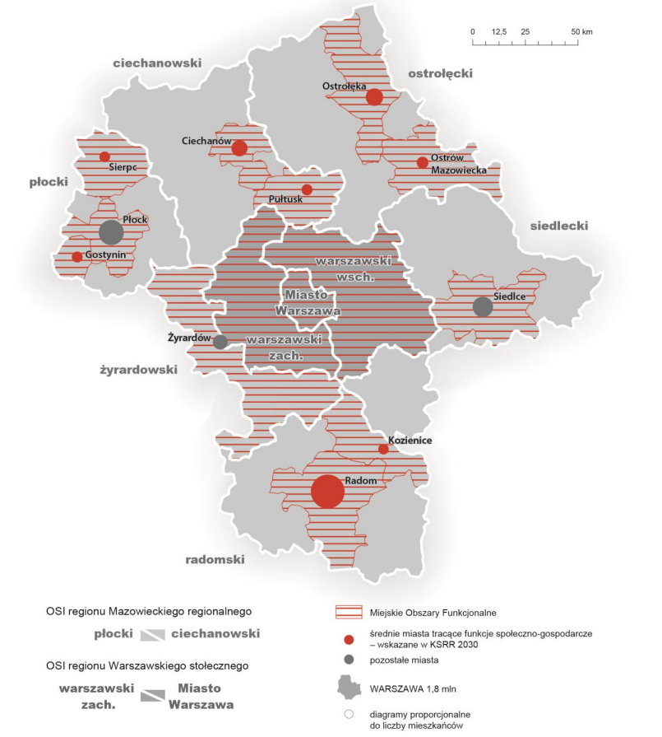
Obszary strategicznej interwencji w strategii województwa mazowieckiego
Mapa 8
W Strategii rozwoju województwa mazowieckiego 2030+ (SRWM), przyjętej uchwałą nr 72/22 Sejmiku Województwa Mazowieckiego z dnia 24 maja 2022 r. zidentyfikowano obszary strategicznej interwencji (OSI) z poziomu krajowego (Strategii Odpowiedzialnego Rozwoju [SOR] i Krajowej Strategii Rozwoju Regionalnego 2030 [KSRR]) oraz z poziomu regionalnego.
Na obszarze gminy Grodzisk Mazowiecki nie występują OSI z poziomu krajowego. Na poziomie regionalnym zostały wyznaczone dwa typy OSI:
problemowe – podregiony NUTS 3, w tym obejmujący obszar gminy Grodzisk Mazowiecki podregion warszawski zachodni.
bieguny wzrostu – miejskie obszary funkcjonalne, w tym obejmujący obszar gminy Grodzisk Mazowiecki miejski obszar funkcjonalny Warszawy (region Warszawski stołeczny) jako istniejący biegun.
Źródło: Strategia rozwoju województwa mazowieckiego 2030

Slide 87
Obszary strategicznej interwencji w strategii rozwoju województwa mazowieckiego
Warszawsko-zachodni obszar strategicznej interwencji
Interwencja w ww. OSI zorientowana będzie na wzrost koordynacji rozwoju nowych funkcji, związanych z intensywnym procesem urbanizacji, prowadzącym do powstawania konfliktów przestrzennych i chaosu przestrzennego, w szczególności w zakresie rozwoju oferty inwestycyjnej w podregionie w miejscach o wysokiej atrakcyjności dla lokowania działalności gospodarczej, w sposób nie wywierający negatywnego wpływu na jakość życia mieszkańców i środowisko przyrodnicze. Rozwój mieszkalnictwa i rosnąca koncentracja ludności i firm w podregionie spowoduje potrzebę zapewnienia dostępności infrastruktury społecznej i usług publicznych na odpowiednim poziomie, jak również wydajności infrastruktury komunikacyjnej i komunalnej.
W tych warunkach działania w OSI skoncentrowana winna być na wskazanych poniżej obszarach:
budowa, rozbudowa i modernizacja istniejącej infrastruktury komunalnej, a także rozwój sektora ochrony zdrowia, edukacji, opieki senioralnej, które będą decydować o jakości życia w podregionie,
rozwój i poprawę jakości zintegrowanego, niskoemisyjnego transportu zbiorowego,
ograniczanie negatywnego wpływu rozwoju funkcji osadniczych na środowisko m.in. poprzez rozwój efektywnego systemu gospodarki odpadami i zwiększanie udziału energii pochodzącej z OZE,
umiejętne wykorzystanie walorów środowiskowych w powiązaniu z ochroną najcenniejszych zasobów,
rozwój skoordynowanej oferty inwestycyjnej i rozwój instytucji otoczenia biznesu,
rozwój strefy okołolotniskowej Centralnego Portu Komunikacyjnego oraz połączeń kolejowego z lotniskiem,
wdrażanie przyjaznych dla środowiska rozwiązań technologicznych w przedsiębiorstwach,
rozwój skoordynowanej oferty inwestycyjnej, w tym zapewnienie terenów inwestycyjnych i poprawę ich dostępności transportowej.

Slide 88
Obszary strategicznej interwencji w strategii rozwoju województwa mazowieckiego
MOF Warszawy – istniejący biegun wzrostu
Warszawa wraz miejskim obszarem funkcjonalnym, obejmującym region NUTS 2 Warszawski stołeczny, pełni funkcję ośrodka metropolitalnego o znaczeniu europejskim.
Głównym kierunkiem interwencji w ramach OSI będzie dalsze wzmacnianie współpracy metropolitalnej, dla podtrzymania i rozwoju roli obszaru jako istniejącego bieguna wzrostu, zarówno w skali województwa jak i kraju. Sprzyjać temu winny działania skoncentrowane w szczególności na:
rozwoju systemu transportowego metropolitalnego, opartego na transporcie bezemisyjnym i niskoemisyjnym,
budowaniu konkurencyjności na bazie innowacji, cyfryzacji, przemysłów przyszłości, wysoko wykwalifikowanych kadr, przy wykorzystaniu koncentracji funkcji administracyjnych, naukowych, gospodarczych czy transportowych,
wzmacnianiu spójności społecznej,
zapobieganiu nadmiernemu rozlewaniu się miast i urbanizacji terenów otwartych, zwłaszcza przeznaczonych na potrzeby produkcji rolnej,
podnoszeniu jakości życia mieszkańców, w tym dbałość m.in. o dostęp do wysokiej jakości terenów zieleni, poprawę jakości powietrza i niwelowanie nadmiernego hałasu w oparciu o racjonalne planowanie przestrzenne, inwestycje w zieloną i niebieską infrastrukturę, efektywność energetyczną i OZE.
Kierunki działań zaprojektowane w strategii rozwoju gminy Grodzisk Mazowiecki są zgodne z kierunkami działań określonymi przez województwo mazowieckie dla OSI MOF Warszawy – istniejący biegun wzrostu oraz dla warszawsko-zachodniego OSI.

Slide 89
Lokalne obszary strategicznej interwencji
Schemat 7
OSI
Bieguny wzrostu
OSI
Obszar rozbudowy aglomeracji kanalizacyjnej
OSI
Tereny otwarte
Lokalne obszary strategicznej interwencji są przejawem zintegrowanego podejścia do planowania i zarzadzania i mają na celu ukierunkowanie działań do konkretnych obszarów i dopasowanie ich do potrzeb i możliwości tych obszarów jak i oczekiwań mieszkańców.
Identyfikacja Obszarów Strategicznej Interwencji kluczowych dla Gminy Grodzisk Mazowiecki jest szczególnie istotna z punktu widzenia prawidłowego planowania działań w gminie i zachowania pełnej spójności pomiędzy dokumentami strategicznymi różnych szczebli.
Zidentyfikowane zasoby gminy oraz wyzwania stojące przed wspólnotą samorządową pozwoliły na określenie w gminie Grodzisk Mazowiecki trzech lokalnych obszarów strategicznej interwencji (Schemat 7).

Slide 90
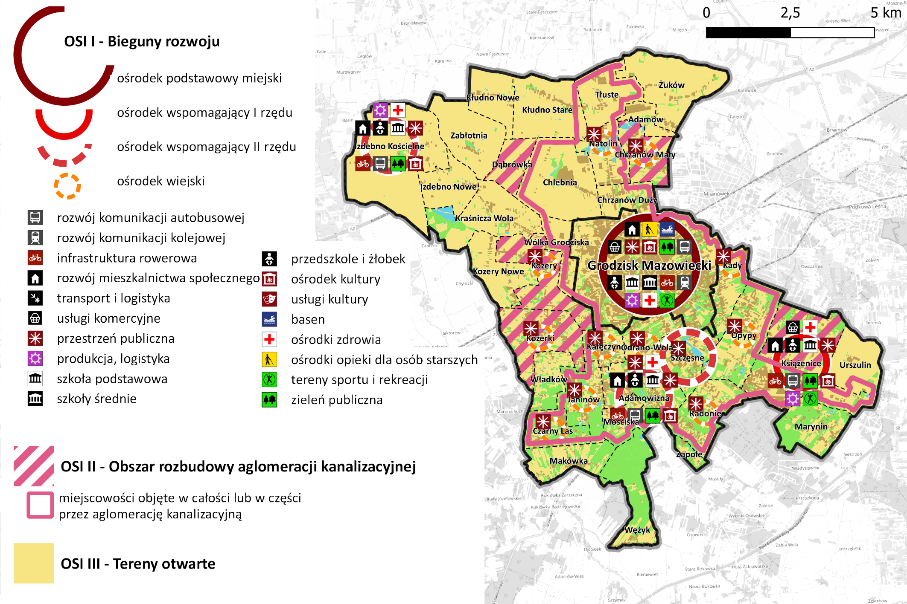
Lokalne obszary strategicznej interwencji
Mapa 9
Obszary strategicznej interwencji wyznaczone w gminie Grodzisk Mazowiecki - OSI lokalne (Mapa 9) są terytoriami, do których adresowana ma być polityka rozwoju, ukierunkowana na wywołanie określonych zmian.

Slide 91
OSI - Bieguny wzrostu
Poprawa jakości środowiska miejskiego, w tym ograniczenie hałasu i zanieczyszczenia powietrza poprzez ograniczenie niskiej emisji oraz ruchu samochodowego.
Poprawa jakości usług, w tym usług publicznych.
Rozwój infrastruktury kulturalnej, sportowej i rekreacyjnej oraz dostosowanie jej do przyszłych standardów i potrzeb.
Modernizacja powiazań transportowych w celu poprawy dostępności ośrodków usługowych w układzie osadniczym, w tym rozwój dróg rowerowych i komunikacji publicznej.
Tworzenie warunków do rozwoju budownictwa mieszkaniowego, w tym porządkowanie ekstensywnie zagospodarowanych struktur zabudowy, wzmacnianie układów usługowych oraz jakości i atrakcyjności przestrzeni publicznych w obszarze centralnym miasta w celu wzmocnienia jego roli w układzie osadniczym i ponadlokalnym oraz budowanie tożsamości miejsca i poczucia lokalnej dumy mieszkańców.
Poprawa koordynacji i jakości zarządzania przestrzenią poprzez współpracę samorządu terytorialnego i społeczności lokalnych.
Schemat 8
OSI Bieguny wzrostu obejmuje miasto Grodzisk Mazowiecki oraz ośrodki wspomagające (I i II rzędu).
Kierunki interwencji w ramach OSI Bieguny wzrostu prezentuje Schemat 8.

Slide 92
OSI - Bieguny wzrostu
I. Poprawa koordynacji i jakości zarządzania przestrzenią poprzez współpracę samorządu terytorialnego i społeczności lokalnych
Rekomendacje:
Wdrożenie programu szkoleniowo-treningowo-mentorskiego dla kadr w zakresie zadań własnych gminy, w tym zarządzania strategicznego i przestrzennego.
Rozwój współpracy koordynacyjno-projektowej przy przygotowaniu i wdrażaniu koncepcji i planów zagospodarowania przestrzennego w układzie lokalnym i ponadlokalnym.
II. Tworzenie warunków do rozwoju budownictwa mieszkaniowego, w tym porządkowanie ekstensywnie zagospodarowanych struktur zabudowy, wzmacnianie układów usługowych oraz jakości i atrakcyjności przestrzeni publicznych w obszarze centralnym miasta w celu wzmocnienia jego roli w układzie osadniczym i ponadlokalnym oraz budowanie tożsamości miejsca i poczucia lokalnej dumy mieszkańców
Rekomendacje:
Wyłonienie najlepszych koncepcji budowy/rozbudowy/rewitalizacji obszarów miasta oraz ważnych obiektów w drodze konkursów urbanistyczno-architektonicznych.
Przygotowanie projektów zabudowy, rozbudowy lub rewitalizacji, w tym ofert inwestycyjnych dla inwestorów zewnętrznych - mających na celu lepsze wykorzystanie zasobów terenów uzbrojonych oraz poprawę jakości wizerunkowej miasta.
Rozwój budownictwa mieszkaniowego komunalnego, deweloperskiego i społecznego.
Rewitalizacja i uzupełnienie tkanki miejskiej (w tym jej wymiana) w kierunku zwiększenia intensywności zabudowy w ramach uzupełniania kwartałów miasta oraz tworzenia zwartych kwartałów zabudowy śródmiejskiej.
Budowa nowoczesnego centrum hotelowego (biurowo-hotelowo-usługowego).

Slide 93
OSI - Bieguny wzrostu
Iii. Modernizacja powiazań transportowych w celu poprawy dostępności ośrodków usługowych w układzie osadniczym, w tym rozwój dróg rowerowych i komunikacji publicznej
Rekomendacje:
Przebudowa układu drogowego miasta w celu odciążenia centrum od ruchu tranzytowego.
Budowa systemu parkingów miejskich oraz centrów przesiadkowych.
Zmiana priorytetów w organizacji ruchu na terenie miasta – pierwszeństwo dla ruchu pieszego, roweru i komunikacji publicznej.
Poprawa dostępności do usług w miejscowościach wspierających.
IV. Poprawa jakości środowiska miejskiego, w tym ograniczenie hałasu i zanieczyszczenia powietrza poprzez ograniczenie niskiej emisji oraz ruchu samochodowego
Rekomendacje:
Podjęcie zdecydowanych działań na rzecz wzrostu odporności miast na zagrożenia związane ze zmianami klimatu.
Wyznaczanie stref bez samochodu lub z ograniczeniami dla ruchu samochodów (np. typu woonerf) szczególnie w centrum miasta, w obrębie prestiżowych przestrzeni publicznych oraz w sąsiedztwie szkół i przedszkoli.
Rozwój systemów miejskich dróg rowerowych i pieszych.
Jakościowa i ilościowa rozbudowa systemu zieleni miejskiej.
Prowadzenie działań zmierzających do likwidacji niskiej emisji, w tym rozwój OZE.

Slide 94
OSI - Bieguny wzrostu
V. Poprawa jakości usług, w tym usług publicznych
Rekomendacje:
Poprawa jakości kształcenia w szkołach publicznych na poziomie podstawowym i ponadpodstawowym (wzrost wyników egzaminów po klasie ósmej oraz maturalnych).
Rozwój infrastruktury placówek oświatowych i wyposażenia ukierunkowane na poprawę warunków nauki i wychowania.
Utrzymanie i rozwój kształcenia na poziomie wyższym.
Dalszy rozwój ilościowy i jakościowy gminnych instytucji kultury – pełnego spektrum społecznego odziaływania od lokalnego po subregionalne.
Wzmocnienie oddziaływania programu rozwoju edukacji kulturalnej i artystycznej na obszar całej gminy i gminy sąsiednie.
Zwiększenie dostępności miejsc w placówkach opiekuńczych i wychowawczych dla dzieci najmłodszych.
Poprawa dostępności i wzrost jakości usług opiekuńczych i senioralnych poprzez rozwój placówek opiekuńczych oraz realizację gminnych programów przeciwdziałania wykluczeniu, marginalizacji i zwalczaniu dysfunkcji w rodzinach.
Poprawa profilaktyki i diagnostyki medycznej poprzez wzrost dostępności do lekarzy specjalistów (tzw. specjalizacja II stopnia).
Wykorzystanie budowy Centralnego Portu Komunikacyjnego do modernizacji obiektów i wyposażenie infrastruktury krytycznej zlokalizowanej na obszarze miasta (szpital, straż pożarna, policja, itp.).

Slide 95
OSI - Bieguny wzrostu
VI. Rozwój infrastruktury kulturalnej, sportowej i rekreacyjnej oraz dostosowanie jej do przyszłych standardów i potrzeb
Rekomendacje:
Rozwój oferty kulturalnej dla różnych grup mieszkańców – zwiększenie potencjału obiektów kultury.
Rozbudowa potencjału treningowego i rekreacyjnego obiektów sportowych.
Poszerzenie oferty turystycznej, m. in. poprzez uruchomienie nowych atrakcji turystycznych (np. zbiornik w Chlebni).
Ożywienie przestrzeni miejskiej (poprawa jakości przestrzeni publicznej miasta).
Rozwój wielofunkcyjnych przestrzeni publicznych służących integracji społecznej (mniejsze miejscowości) oraz organizacji większych imprez (miasto).

Slide 96
OSI – Obszar rozbudowy aglomeracji kanalizacyjnej
Zwiększenie aktywności zawodowej mieszkańców poprzez rozwój kompetencji zawodowych oraz przedsiębiorczości, realizacja obiektów wsparcia.
Poprawa jakości infrastruktury oraz wzmocnienie powiazań funkcjonalnych obszaru.
Dostosowanie zagospodarowania przestrzeni wiejskich do potrzeb związanych z rozwojem kształtującej się aglomeracji miejskiej Grodziska Mazowieckiego.
Schemat 9
Aglomeracja kanalizacyjna to teren, na którym zaludnienie są wystarczająco skoncentrowane, aby ścieki komunalne były zbierane i przekazywane do oczyszczalni ścieków komunalnych lub do końcowego punktu zrzutu.
OSI Obszar rozbudowy aglomeracji kanalizacyjnej będzie obszarem rozwoju funkcji mieszkaniowych, na którym kształtować się będzie aglomeracja miasta Grodziska Mazowieckiego.
Kierunki interwencji w ramach OSI Obszar rozbudowy aglomeracji kanalizacyjnej prezentuje Schemat 9.

Slide 97
OSI - Obszar rozbudowy aglomeracji kanalizacyjnej
I. Dostosowanie zagospodarowania przestrzeni wiejskich do potrzeb związanych z rozwojem kształtującej się aglomeracji miejskiej Grodziska Mazowieckiego
Rekomendacje:
Poprawa zagospodarowania przestrzennego poszczególnych miejscowości (wskazanie obszaru centrum, rewitalizacje ważnych dla lokalnej społeczności obiektów, wsparcie dla uzupełnienia zabudowy, wsparcie dla rozwoju usług podstawowych).
Planowanie nowych obszarów mieszkalnych i gospodarczych z uwzględnieniem zasad rozwoju zrównoważonego i poszanowaniem przestrzeni.
Modernizacja lub budowa miejsc spotkań dla mieszkańców (świetlice, centra integracji, miejsca rekreacji i wypoczynku, lokalny plac/skwer).
Wsparcie mieszkańców w realizacji działań mających na celu kultywowanie lokalnych tradycji i wzmocnienie tożsamości regionalnej.
Promowanie lokalnej kultury, tradycji historii i dziedzictwa.
Prowadzenie skutecznych działań w zakresie ochrony przyrody i poprawy stanu środowiska.
Rozwój obszarów zielonych, w szczególności terenów zieleni urządzonej.
Rozwój bazy i oferty kulturalnej, rekreacyjnej i sportowej.

Slide 98
OSI - Obszar rozbudowy aglomeracji kanalizacyjnej
II. Poprawa jakości infrastruktury oraz wzmocnienie powiazań funkcjonalnych obszaru
Rekomendacje:
Zwiększenie dostępności cyfrowej poprzez rozwój infrastruktury telekomunikacyjnej.
Rozwój infrastruktury OZE.
Rozwój i modernizacja infrastruktury technicznej. (wodno-kanalizacyjnej i grzewczej).
Porządkowanie gospodarki wodnej i rozwój retencji.
Zwiększenie poczucia bezpieczeństwa mieszkańców, monitorowanie zagrożeń i klęsk żywiołowych.
Poprawa zarządzania sektorem gospodarki odpadami.

Slide 99
OSI - Obszar rozbudowy aglomeracji kanalizacyjnej
III. Zwiększenie aktywności zawodowej mieszkańców poprzez rozwój kompetencji zawodowych oraz przedsiębiorczości, realizacja obiektów wsparcia
Rekomendacje:
Aktywizacja społeczna i zawodowa mieszkańców obszaru.
Lepsze dostosowanie ofert kształcenia zawodowego do potrzeb miejscowego rynku pracy.
Kształtowanie postaw przedsiębiorczych i innowacyjnych, rozwijanie wiedzy i zdobywanie nowych kwalifikacji przez mieszkańców.
Wsparcie dla rozwoju organizacji grupujących lokalną przedsiębiorczość.
Utworzenie instytucji wspierających rozwój lokalnej przedsiębiorczości: centrum rozwoju przedsiębiorczości, strefa gospodarcza, inkubator przedsiębiorczości, centrum produkcyjno-usługowego, etc.
Wsparcie w zakresie tworzenia, wzmacniania i promowania marek lokalnych.
Wykorzystanie starych zabudowań jako miejsc uruchamiania firm produkcyjnych, działalności edukacyjnych promocyjnych, np. w systemie partnerstwa publiczno-prywatnego.
Szybka ścieżka w zakresie sporządzania planów miejscowych i wydawania decyzji budowlanych.

Slide 100
OSI – Tereny otwarte
Schemat 10
Współpraca i wsparcie dla działań zmierzających do maksymalnego zachowania dotychczasowych walorów środowiskowych obszaru.
Tworzenie sprzyjających warunków do organizacji nowych lub poszerzenia/przebranżowienia istniejących aktywności gospodarczej.
Rozwój poszczególnych miejscowości obszaru.
Poprawa dostępności transportowej i komunikacyjnej gminy w wymiarze lokalnym, regionalnym i krajowym, w tym relacji z Warszawskim Obszarem Metropolitalnym
OSI Tereny otwarte obejmują pozostały obszar gminy, tj. terytorium gminy za wyjątkiem OSI - Bieguny wzrostu i OSI- Obszar rozbudowy aglomeracji kanalizacyjnej.
Na obszarze OSI Tereny otwarte, w szczególności na terenach inwestycyjnych położonych na obrzeżach gminy, głównie w części północno-wschodniej, zakłada się przede wszystkim aktywizację działań mających na celu rozwój działalności gospodarczej z naciskiem na sektory gospodarki związanej z funkcjonowaniem CPK oraz opartej na wiedzy.
Kierunki interwencji w ramach OSI Tereny otwarte prezentuje Schemat 10.

Slide 101
OSI – Tereny otwarte
I. Poprawa dostępności transportowej i komunikacyjnej gminy w wymiarze lokalnym, regionalnym i krajowym, w tym relacji z Warszawskim Obszarem Metropolitalnym
Rekomendacje:
Wypracowanie i uruchomienie wieloletniego programu modernizacji układu dróg obszaru w celu poprawy jakości dróg oraz ich pełnej integracji z miejskim systemem drogowym.
Budowa obwodnic lub obejść miejscowości szczególnie narażonych na ruch tranzytowy.
Wsparcie dla budowy nowoczesnego połączenia drogowego A2 - S8.
Wspieranie działań zmierzających do uporządkowania elementów krajowego i wojewódzkiego układu drogowego stwarzających bariery rozwoju dla przecinanych miejscowości i obszarów.
Budowa zintegrowanej sieci dróg rowerowych, zwiększających dostęp do ośrodków usługowych i szkół jako alternatywy dla przemieszczania się.
Rozwój systemów komunikacji szynowej (tramwaj/szynobus metropolitalny).
Notes:
Ja mam problem z tym slajdem tutaj.

Slide 102
OSI – Tereny otwarte
II. Rozwój poszczególnych miejscowości obszaru
Rekomendacje:
Analiza potencjałów i ograniczeń wybranych miejscowości, opracowanie koncepcji ich rozwoju, w tym mieszkaniowej. Precyzyjne planowanie zabudowy poszczególnych miejscowości w celu zachowania ich walorów, w szczególności „rozwój do wewnątrz” tj. uzupełnianie i dogęszczanie istniejącej zabudowy.
Analiza walorów turystycznych obszarów oraz określenie kolejności ich aktywizacji.
Przygotowywanie projektów zagospodarowania szczególnie atrakcyjnych obszarów (w tym ofert inwestycyjnych) - mających na celu poprawę atrakcyjności inwestycyjnej poszczególnych miejscowości oraz jak najlepsze wykorzystanie ich zasobów z uszanowaniem wymagań ochrony środowiska.
Promocja lokalnych wartości krajobrazu, lokalnych form zabudowy i zagospodarowania, lasów i zieleni terenów otwartych.
III. Tworzenie sprzyjających warunków do organizacji nowych lub poszerzenia/przebranżowienia istniejących aktywności gospodarczej
Rekomendacje:
Wyznaczenie nowych obszarów rozwoju przedsiębiorczości, w szczególności dla logistyki i magazynowania.
Poprawa infrastruktury technicznej obsługującej lokalną przedsiębiorczość.
Wsparcie dla rozwoju aktywności gospodarczych związanych z budowanym CPK.
Wsparcie dla producentów wykorzystujących lokalne zasoby rolnicze i przyrodnicze.
Wsparcie dla lokalizacji nowych jednostek OZE.

Slide 103
OSI – Tereny otwarte
Iv. Współpraca i wsparcie dla działań zmierzających do maksymalnego zachowania dotychczasowych walorów środowiskowych obszaru
Rekomendacje:
Wsparcie dla działań zmierzających do zachowania oraz poprawy walorów krajobrazowych obszaru.
Ochrona obszaru przed wszelkimi działaniami pogarszającymi stan środowiska naturalnego.
Prowadzenie działań na rzecz zwiększenia bioróżnorodności obszaru.
Zachowywanie terenów otwartych, z zakazem zabudowy np. strefy produkcji rolnej z zakazem zabudowy.
Wsparcie dla stosowania różnych prawnie dopuszczalnych rozwiązań w zakresie umożliwienia dostępności do infrastruktury, w tym komunalnej.
Poprawa dostępności do usług (w szczególności usług publicznych) poprzez ich przybliżenie (miejscowości wspierające) oraz rozwój komunikacji publicznej.

Slide 104
Część wdrożeniowa strategii
Rozdział zawiera opis systemu realizacji strategii, w tym wytyczne do sporządzania dokumentów wykonawczych, a także opis ram finansowych i źródeł finansowania

Slide 105
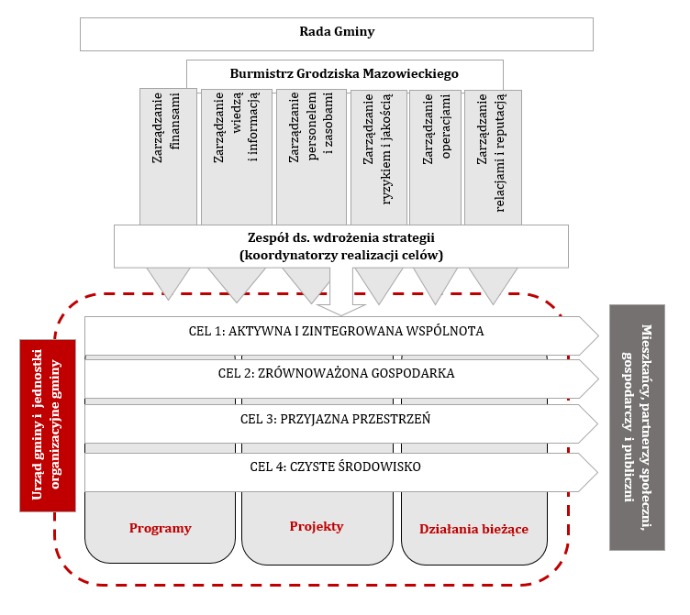
System realizacji strategii
Schemat 11
Realizacja strategii będzie oparta o podejście procesowe (Schemat 11).
Realizacja każdego celu strategicznego będzie stanowiła osobny proces strategiczny, który będzie zaprojektowany i uzgodniony oraz wypełniany przez programy (zbiory projektów) oraz projekty, w tym strategiczne i działania bieżące.
Każdy z procesów strategicznych będzie miał właściciela -pracownika urzędu gminy na stanowisku kierowniczym, powołanego przez Burmistrza Grodziska Mazowieckiego, który wejdzie w skład zespołu ds. wdrożenia strategii.
Procesy planowania i wykonywania strategii (poszczególnych celów) będą skorelowane z procesami zarządczymi, w tym kontroli zarządczej oraz procesami operacyjnymi, prowadzonymi przez poszczególne jednostki i komórki organizacyjne, także z założeniem współpracy partnerskiej i projektowej z podmiotami zewnętrznymi, publicznymi, społecznymi i prywatnymi.

Slide 106
Zespół ds. wdrażania strategii
Za realizację Strategii odpowiedzialny będzie Burmistrz Grodziska Mazowieckiego, którego we wdrożeniu strategii będzie wspierał zespół ds. wdrażania strategii.
Zespół ds. wdrażania strategii rozwoju gminy Grodzisk Mazowiecki, zostanie powołany zarządzeniem burmistrza, a w jego skład wejdą właściciele 4 procesów strategicznych - osoby pełniące funkcje kierownicze w Urzędzie Miasta lub jednostkach organizacyjnych gminy.
Burmistrz Grodziska Mazowieckiego będzie kierownikiem zespołu ds.. wdrażania strategii. Funkcję taką może pełnić również inna osoba, upoważniona przez Burmistrza Grodziska Mazowieckiego.
Każdy właściciel procesu strategicznego będzie współpracował z koordynatorami programów, kierownikami projektów oraz kierownikami komórek organizacyjnych urzędu miasta oraz gminnych jednostek organizacyjnych lub komunalnych osób prawnych wspierających realizację celu strategicznego, odpowiedzialnych za funkcjonowanie usług społecznych, usług komunalnych, rozwój przedsiębiorczości i inwestycji, rozwój przestrzenny, ochronę środowiska, komunikację i promocję. Właściciel procesu strategicznego będzie odpowiadał za monitoring procesu.
Podstawową formą współpracy między właścicielami procesów strategicznych a ww. osobami będą doraźnie tworzone zespoły zadaniowe. W skład takich zespołów będą mogli wchodzić eksperci zewnętrzni.
Zespół ds. wdrażania strategii będzie pracował w trybie bieżącym. Spotkania zespołu organizowane będą zwoływane w miarę potrzeby, ale nie rzadziej niż 2 razy do roku. Spotkania będzie zwoływał kierownik ds. wdrażania strategii. Spotkania obligatoryjne (przed złożeniem raportu o stanie gminy i przed przyjęciem uchwały budżetowej na rok następny) będą miały na celu pogłębioną analizę stanu wdrażania strategii oraz wypracowanie zaleceń dotyczących prowadzenia działań i aktualizacji strategii i procesów strategicznych. Na spotkaniu przed przyjęciem raportu o stanie gminy każdy z właścicieli procesów strategicznych przedstawi raport z realizacji strategii (analizę wskaźników realizacji strategii).
Realizacja strategii będzie wspierana przez system komunikacji wewnętrznej i zewnętrznej. Komunikacja wewnętrzna będzie wspierała koordynację działań urzędu miasta, jednostek organizacyjnych gminy i spółek komunalnych prowadzonych w ramach procesów, programów i projektów.
Komunikacja zewnętrza będzie ukierunkowana promocyjno-informacyjnie i będzie jednym z kluczowych elementów budowania marki gminy, jako wspólnoty konsekwentnie i skutecznie działającej na rzecz wypełniania wizji jej rozwoju.

Slide 107
Dokumenty wykonawcze do strategii
Realizację polityki rozwoju gminy zapewniają: strategia rozwoju, studium uwarunkowań i kierunków zagospodarowania przestrzennego (od 2026 r. – plan ogólny gminy), wieloletnia prognoza finansowa, a także dokumenty o charakterze operacyjno-wykonawczym (programy, plany) i budżet.
Dokumentami wykonawczymi do strategii rozwoju gminy są:
Programy – dokumenty o charakterze operacyjno-wdrożeniowym, których opracowanie jest obligatoryjne (wynika z przepisów prawa) lub fakultatywne (zależne od woli gminy, np. Wieloletni Plan Inwestycyjny, polityka senioralna). Szczególnym rodzajem programów są programy rozwoju (dokumenty, o których mowa w art. 17 ust. 1 ustawy z dnia 06.12.2006 r. o zasadach prowadzenia polityki rozwoju, uchwalane przez organ stanowiący gminy czyli dokumenty realizujące cele zawarte w strategii rozwoju oraz programy wieloletnie, o których mowa w ustawie o finansach publicznych).
Plany roczne – dokumenty o charakterze operacyjno-wdrożeniowym, uchwalane na okres 1 roku, stanowiące podstawę dla opracowania budżetu rocznego gminy.
Wszystkie dokumenty wykonawcze będą podlegały rewizji i aktualizacji z uwzględnieniem postanowień zawartych w strategii jako dokumencie nadrzędnym.
Uchwalenie strategii rozwoju oraz jej aktualizacja będzie powodowała konieczność przeglądu i ewentualnej aktualizacji dokumentów wykonawczych.
Za przegląd i zgłoszenie potrzeby aktualizacji dokumentów wykonawczych do strategii i innych dokumentów zapewniających realizację polityki rozwojowej gminy będą odpowiedzialni właściciele procesów strategicznych w zakresie nadzorowanych przez siebie procesów strategicznych.

Slide 108
Wytyczne do sporządzania dokumentów wykonawczych
Schemat 12
Horyzont czasowy dokumentów wykonawczych nie będzie przekraczał horyzontu czasowego strategii rozwoju gminy, chyba że inaczej wynika z przepisów prawa
Zostanie zachowana zgodność z przepisami regulującymi obowiązek i zasady opracowania dokumentów wykonawczych (w aspekcie formalno-prawnym i merytorycznym)
Będą kierunkowo zgodne ze strategią rozwoju gminy, tj. zakres tematyczny dokumentów wykonawczych nie będzie sprzeczny z celami strategicznymi określonymi w strategii rozwoju gminy
Postanowienia, cele i działania wskazane w dokumentach wykonawczych będą powiązane z odpowiednimi celami strategicznymi, celami operacyjnymi i kierunkami działań lub będą je realizować.
Dokumenty zapewniające realizację polityki rozwoju, tj. plany ogólne, wieloletnia prognoza finansowa, programy: obligatoryjne i fakultatywne, w tym programy rozwoju, plany roczne i budżet gminy powinny być wzajemnie skorelowane i spójne z polityką rozwojową Gminy, określoną w strategii.
Strategia i programy wieloletnie powinny być podstawą do określenia wieloletnich przedsięwzięć inwestycyjnych w wieloletniej prognozie finansowej Gminy.
Akty prawa miejscowego oraz przepisy wewnętrzne regulujące zasady działania gminnych jednostek organizacyjnych i spółek komunalnych powinny uwzględniać cele i kierunki rozwoju określone w strategii.
Wytyczne do sporządzania dokumentów wykonawczych prezentuje Schemat 12.

Slide 109
Monitoring ________________________
Monitoring polega na zbieraniu informacji i analizowaniu wskaźników realizacji celów operacyjnych i strategicznych (wskazanych w Tabeli wskaźników realizacji działań).
Monitoring zostanie zorganizowany i będzie nadzorowany przez właściciela właściwego procesu strategicznego
Wyniki monitoringu będą uwzględniane w procesie ewaluacji strategii, ale również przy tworzeniu budżetu gminy, wieloletniej prognozy finansowej, wieloletniego planu inwestycyjnego, a także przy wprowadzaniu zmian do tych dokumentów.
Wyniki monitoringu, w tym w szczególności wartość wskaźników realizacji celów operacyjnych i strategicznych oraz poziom ich zmiany w stosunku do roku/okresu poprzedniego będą prezentowane corocznie w „Raporcie o stanie gminy”.
Cel: uzyskanie informacji o stopniu wdrożenia strategii i rezultatach krótkookresowych podejmowanych działań (tj. realizacji programów rozwoju, projektów, planów, działań operacyjnych), zmierzających do wdrożenia strategii.
Częstotliwość: na bieżąco
Podmiot odpowiedzialny: właściciel procesu strategicznego w odniesieniu do celu strategicznego, którego wdrażanie nadzoruje

Slide 110
Ewaluacja ________________________
Polegać będzie na ocenie trafności, skuteczności, efektywności oraz użyteczności realizowanych działań.
Ewaluacja będzie dokonywana na podstawie:
informacji i danych zebranych w procesie monitoringu,
okresową (co dwa lata) diagnozę i ocenę sytuacji społecznej, gospodarczej, środowiskowej, przestrzennej i instytucjonalnej gminy,
okresową analizę czynników zewnętrznych wpływających na rozwój gminy i zmian w tym zakresie,
okresową rewizję zgodności strategii rozwoju ze strategiami wyższego rzędu – strategią rozwoju ponadlokalnego (strategią aglomeracji warszawskiej lub inną strategią rozwoju ponadlokalnego uchwaloną przez gminę lub związek albo stowarzyszenie komunalne, których członkiem jest Grodzisk Mazowiecki) lub strategią rozwoju województwa mazowieckiego
W proces ewaluacji powinny zostać zaangażowani mieszkańcy oraz partnerzy społeczni i gospodarczy
Wyniki ewaluacji zostaną będą odzwierciedlane w raporcie ewaluacyjnym lub „Raporcie o stanie gminy”
Cel: uzyskanie informacji o efektach podejmowanych działań i konieczności aktualizacji strategii
Częstotliwość: co 2 lata
Podmiot odpowiedzialny: powołany przez burmistrza Grodziska Mazowieckiego osoba lub zespół osób

Slide 111
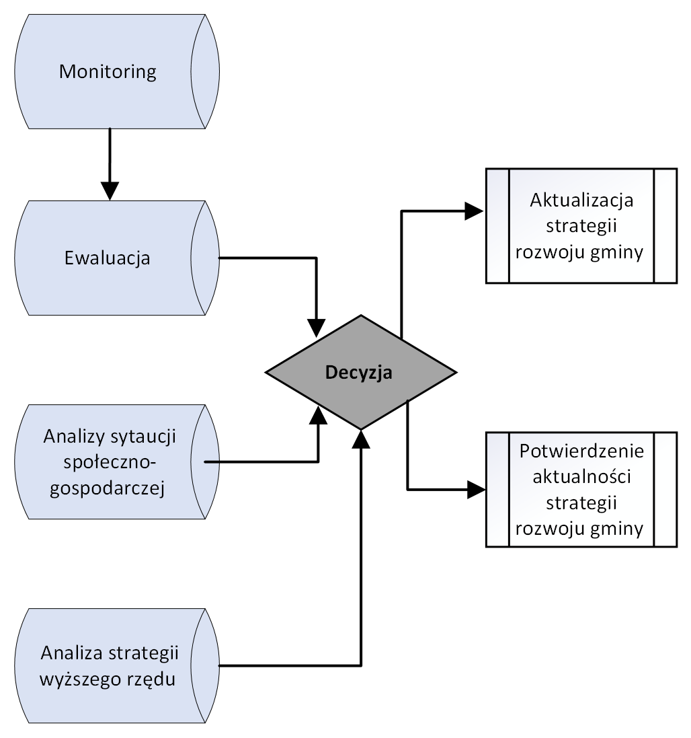
Aktualizacja strategii rozwoju
W celu dostosowania się do zmieniającej się sytuacji społeczno-gospodarczej, zmiany okoliczności i czynników mających istotny wpływ na realizację celów strategicznych, strategia rozwoju będzie poddawana aktualizacji, w czasie i zakresie proponowanym przez Zespół ds. wdrażania strategii.
Aktualizacji strategii będzie dokonywał Zespół ds. wdrażania strategii, na podstawie wyników ewaluacji strategii we współpracy z grupami zadaniowymi, w skład których będą wchodziły osoby właściwe w sprawach społecznych, gospodarczych, przestrzennych, ochrony środowiska, organizacyjnych, promocji oraz inne osoby (w szczególności. przedstawiciele społeczności lokalnej, eksperci zewnętrzni).
Projekt zaktualizowanej strategii będzie podlegał konsultacjom społecznym i będzie przyjmowany przez organ stanowiący gminy.
Proces aktualizacji strategii prezentuje Schemat 13.
Schemat 13
Źródło: opracowanie własne

Slide 112
Ramy finansowe
Działania mające na celu realizację strategii rozwoju (tj. działania operacyjne, programy, projekty, w tym strategiczne) będą finansowane ze środków własnych gminy oraz ze środków zewnętrznych (zwrotnych i bezzwrotnych).
Przewiduje się, że budżet na realizację działań gminy w okresie 2025-2030 wyniesie 2.622 ml zł.
Dostępne środki finansowe z budżetu gminy zostaną przeznaczone na:
realizację działań operacyjnych i rozwojowych w wymiarze społecznym –w wysokości 70% dostępnych środków
realizację działań operacyjnych i rozwojowych w wymiarze środowiskowym – w wysokości 15% dostępnych środków
realizację działań operacyjnych i rozwojowych w wymiarze przestrzennym – w wysokości 10% dostępnych środków
realizację działań operacyjnych i rozwojowych w wymiarze gospodarczym – w wysokości 5% dostępnych środków.
Rzeczywista wysokość środków przeznaczonych na realizację działań w ww. wymiarach będzie zależała od tempa realizacji celów strategicznych i wysokości środków zewnętrznych bezzwrotnych pozyskanych na finansowanie działań gminy.
Wykres 1

Slide 113
Źródła finansowania
Podstawowymi instrumentami wdrażania strategii rozwoju gminy Grodzisk Mazowiecki do 2035 r. będą:
budżety pozostałych jednostek samorządu terytorialnego, na zasadzie umów;
wieloletnia prognoza finansowa;
budżety innych podmiotów zaangażowanych w realizację Strategii.
Strategia rozwoju gminy Grodzisk Mazowiecki do 2035 r. będzie finansowana z różnych źródeł, w tym:
budżetu Państwa, funduszy celowych i innych środków publicznych,
środków z funduszy Unii Europejskiej oraz innych państw lub organizacji i instytucji,
budżetu gminy (środki własne),
wkładu prywatnego, w tym wnoszonego w formie partnerstwa publiczno-prywatnego (PPP),
pożyczek i kredytów.
Istotne źródło finansowania działań gminy Grodzisk Mazowiecki w ramach celów strategicznych będą stanowić środki zewnętrzne: krajowe i zagraniczne.
Wskazane źródła i instrumenty finansowania zewnętrznego nie zamykają katalogu instrumentów możliwych do wykorzystania w finansowaniu przedsięwzięć realizowanych przez gminę Grodzisk Mazowiecki. Przedstawiają one jedynie potencjalny katalog mechanizmów możliwych do zastosowania, który będzie podlegał weryfikacji i doprecyzowaniu podczas działań zmierzających do realizacji strategii.
ŚRODKI ZEWNĘTRZNE
Europejski Fundusz Rozwoju Regionalnego,
Europejski Fundusz Społeczny+,
Fundusz Spójności,
Fundusz na rzecz Sprawiedliwej Transformacji
Europejski Fun­dusz Morski, Rybacki i Akwakultury,
inne fundusze.
Środki pochodzące z Unii Europejskiej dystrybuowane będą w ramach programów operacyjnych zarządzanych z poziomu krajowego lub regionalnego, w tym w ramach programów:
Fundusze Europejskie dla Nowoczesnej Gospodarki 2021-2027,
Program Fundusze Europejskie na Infrastrukturę, Klimat, Środowisko 2021-2027,
Fundusze Europejskie dla Mazowsza na lata 2021-2027.
Istotnym instrumentem finansowania Strategii rozwoju gminy Grodzisk Mazowiecki może być Krajowy Plan Odbudowy 2021-2026

Slide 114
Spójność z dokumentami wyższego rzędu
Rozdział opisuje spójność strategii rozwoju gminy ze strategiami wyższego rzędu (strategiami na szczeblu wojewódzkim i krajowym) oraz strategiami stanowiącymi element polityki terytorialnej województwa mazowieckiego.

Slide 115
Spójność z dokumentami wyższego rzędu
Strategia rozwoju gminy Grodzisk Mazowiecki do 2035 r. jest spójna ze strategiami wyższego rzędu (strategiami na szczeblu wojewódzkim i krajowym) oraz strategiami stanowiącymi element polityki terytorialnej województwa mazowieckiego.
Cele strategiczne określone w strategii rozwoju gminy Grodzisk Mazowiecki pozostają zgodne z założeniami głównych polityk unijnych, krajowych i regionalnych, dotyczących perspektywy 2021 – 2030 określonych w dokumentach i programach strategicznych ww. szczebli, a w szczególności z założeniami:
Długookresowej Strategii Rozwoju Kraju. Polska 2030,
Strategii na rzecz Odpowiedzialnego Rozwoju do roku 2020 (z perspektywą do 2030 r.),
Krajowej Strategii Rozwoju Regionalnego 2030,
Strategii Rozwoju Województwa Mazowieckiego 2030+.
a także z dokumentami kształtującymi rozwój powiatu grodziskiego (Strategia rozwoju powiatu grodziskiego na lata 2021-2027) i aglomeracji warszawskiej (Strategia Zintegrowanych Inwestycji Terytorialnych dla metropolii warszawskiej 2021-2027+, Plan zrównoważonej mobilności miejskiej dla metropolii warszawskiej 2030+).
Cele strategiczne wskazane w strategii rozwoju gminy wpisują się także w wymiar terytorialny polityki rozwoju określony zarówno na poziomie europejskim, krajowym jak i regionalnym.
Cele strategiczne gminy bezpośrednio wpływają na zapewnienie zrównoważonego rozwoju oraz odpowiadają na wyzwania rozwojowe określone w polityce terytorialnej województwa mazowieckiego i krajowej.

Slide 116
Spójność z dokumentami wyższego rzędu
Tabela 11
Nazwa strategii rozwoju | Cele strategii rozwoju wyższego rzędu | Cele strategia rozwoju gminy Grodzisk Mazowiecki do 2035
 |  | Nr 1 | Nr 2 | Nr 3 | Nr 4
Długookresowa Strategia Rozwoju Kraju. Polska 2030 | Wspieranie prorozwojowej alokacji zasobów w gospodarce, stworzenie warunków dla wzrostu oszczędności oraz podaży pracy i innowacji |  | √
 | Zmniejszenie długu publicznego i kontrola deficytu w cyklu koniunkturalnym | √
 | Poprawa dostępności i jakości edukacji na wszystkich etapach oraz podniesienie konkurencyjności nauki | √
 | Wzrost wydajności i konkurencyjności gospodarki |  | √
 | Stworzenie Polski Cyfrowej | √ |  | √
 | Rozwój kapitału ludzkiego poprzez zatrudnienie i stworzenie „workfare state” | √ | √
 | Zapewnienie bezpieczeństwa energetycznego oraz ochrona i poprawa stanu środowiska | √ | √ | √ | √
 | Wzmocnienie mechanizmów terytorialnego równoważenia rozwoju dla rozwijania i pełnego wykorzystania potencjałów regionalnych | √
 | Zwiększenie dostępności terytorialnej Polski poprzez utworzenie zrównoważonego, spójnego i przyjaznego użytkownikom systemu transportowego |  | √ | √
 | Stworzenie sprawnego państwa jako modelu administracji publicznej | √
 | Wzrost społecznego kapitału rozwoju | √

Slide 117
Spójność z dokumentami wyższego rzędu
Nazwa strategii rozwoju | Cele strategii rozwoju wyższego rzędu | Cele strategia rozwoju gminy Grodzisk Mazowiecki do 2035
 |  | Nr 1 | Nr 2 | Nr 3 | Nr 4
Strategia na Rzecz Odpowiedzialnego Rozwoju do roku 2020 (z perspektywą do roku 2030) | Trwały wzrost gospodarczy oparty coraz silniej o wiedzę, dane i doskonałość organizacyjną |  | √
 | Rozwój społecznie wrażliwy i terytorialnie zrównoważony | √
 | Skuteczne państwo i instytucje służące wzrostowi oraz włączeniu społecznemu i gospodarczemu | √ | √ | √ | √
Krajowa Strategia Rozwoju Regionalnego 2030 | Zwiększenie spójności rozwoju kraju w wymiarze społecznym, gospodarczym, środowiskowym i przestrzennym | √ | √ | √
 | Wzmacnianie regionalnych przewag konkurencyjnych | √ | √
 | Podniesienie jakości zarządzania i wdrażania polityk ukierunkowanych terytorialnie | √
Strategia Rozwoju Województwa Mazowieckiego 2030+ | Konkurencyjne i innowacyjne Mazowsze |  | √
 | Dostępne i mobilne Mazowsze |  |  | √
 | Zielone i niskoemisyjne Mazowsze |  |  | √ | √
 | Mazowsze zintegrowane społecznie | √ | √
 | Mazowsze bogate kulturowo | √ |  |  | √

Slide 118
Spójność z innymi dokumentami strategicznymi
Tabela 12
Nazwa strategii rozwoju | Cele strategiczne pozostałych dokumentów wpływających na rozwój obszaru | Cele strategia rozwoju gminy Grodzisk Mazowiecki do 2035
 |  | Nr 1 | Nr 2 | Nr 3 | Nr 4
Strategia rozwoju powiatu grodziskiego na lata 2021-2027 | Podnoszenie jakości świadczonych usług przez jednostki samorządu | √
 | Poprawa stanu środowiska w powiecie grodziskim |  |  | √ | √
 | Poprawa stanu opieki zdrowotnej | √
 | Stworzenie systemu skutecznej, nowoczesnej edukacji zapewniającej wysoką jakość nauczania dostosowaną do kontynuowania kształcenia na wyższym etapie edukacyjnym oraz potrzeb rynku pracy | √ | √
 | Ochrona i poprawa stanu zabytków oraz rozwój kultury na terenie powiatu grodziskiego | √
 | Rozwój infrastruktury i komunikacji |  | √ | √
 | Przeciwdziałanie bezrobociu i promowanie aktywnej polityki rynku pracy |  | √
 | Wzmacnianie i rozwój systemu pieczy zastępczej | √
 | Wzmacnianie i rozwój systemu pomocy społecznej | √
Strategia Zintegrowanych Inwestycji Terytorialnych dla metropolii warszawskiej 2021-2027+ | Podniesienie jakości i dostępności usług edukacyjnych | √
 | Poprawa jakości przestrzeni |  | √ | √ | √
 | Wzmacnianie potencjału związku ZIT | √
Plan zrównoważonej mobilności miejskiej dla metropolii warszawskiej 2030+ | Poprawa bezpieczeństwa ruchu drogowego wszystkich użytkowników |  |  | √ | √
 | Redukcja wpływu transportu na środowisko i klimat |  |  | √ | √
 | Poprawa dostępu do publicznego transportu zbiorowego |  |  | √ | √

Slide 119
Spis map i tabel
Mapa 1 – Podział administracyjny gminy
Mapa 2 - Położenie gminy na obszarze województwa mazowieckiego
Mapa 3 – Model struktury funkcjonalno-przestrzennej - struktura sieci osadniczej wraz z rolą i hierarchią jednostek osadniczych
Mapa 4 - Model struktury funkcjonalno-przestrzennej - system powiązań przyrodniczych
Mapa 5 - Model struktury funkcjonalno-przestrzennej - główne korytarze i elementy sieci transportowych (w tym pieszych i rowerowych),
Mapa 6 - Model struktury funkcjonalno-przestrzennej - główne elementy infrastruktury technicznej
Mapa 7 - Model struktury funkcjonalno-przestrzennej - główne elementy infrastruktury społecznej
Mapa 8 – Obszary strategicznej interwencji w strategii województwa mazowieckiego
Mapa 9 – Lokalne obszary strategicznej interwencji
Tabela 1 – Trendy globalne
Tabela 2 - Cele strategiczne, cele operacyjne i kierunki działania w wymiarze społecznym
Tabela 3 – Cele strategiczne, cele operacyjne i kierunki działania w wymiarze gospodarczym
Tabela 4 – Cele strategiczne, cele operacyjne i kierunki działania w wymiarze środowiskowym
Tabela 5 – Cele strategiczne, cele operacyjne i kierunki działania w wymiarze przestrzennym
Tabela 6 – Wskaźniki realizacji wizji
Tabela 7 - Wskaźniki realizacji celów w wymiarze społecznym
Tabela 8 - Wskaźniki realizacji celów w wymiarze gospodarczym
Tabela 9 - Wskaźniki realizacji celów w wymiarze przestrzennym
Tabela 10 - Wskaźniki realizacji celów w wymiarze środowiskowym
Tabela 11 – Spójność strategii z dokumentami wyższego rzędu
Tabela 12 – Spójność strategii z innymi dokumentami strategicznymi

Slide 120
Spis schematów i wykresów
Schemat 1 – Obszary diagnostyczne
Schemat 2 – Czynniki zewnętrzne wpływające na rozwój gminy
Schemat 3 - Logika interwencji strategicznej
Schemat 4 – Komplementarność celów strategicznych
Schemat 5 – Struktura celów
Schemat 6 – Rezultaty długookresowe i średniookresowe
Schemat 7 – Lokalne obszary strategicznej interwencji
Schemat 8 – Kierunki interwencji w ramach OSI Bieguny wzrostu
Schemat 9 – Kierunki interwencji w ramach OSI Obszar rozbudowy aglomeracji kanalizacyjnej
Schemat 10 – Kierunki interwencji w ramach OSI Tereny otwarte
Schemat 11 – Proces wdrażania strategii
Schemat 12 – Wytyczne do sporządzanie dokumentów wykonawczych
Schemat 13 – Proces aktualizacji strategii
Wykres 1 – Ramy finansowe podziału środków pomiędzy cele strategiczne

Slide 121
Urząd Miejski w Grodzisku Mazowieckim _________________________________________
Adres ul. T. Kościuszki 12a 05-825 Grodzisk Mazowiecki
Telefon 22 755 55 34, 22 755 20 16 Email urzad@grodzisk.pl Adres www. https://grodzisk.pl
Wszystkie wykorzystane w strategii ikony pobrano ze strony Freepik | Twórz wspaniałe projekty jeszcze szybciej

